Slide 1


ESCUELA POLITECNICA DEL
EJÉRCITO
REFORZAMIENTO SÍSMICO
DE UNA NAVE INDUSTRIAL UN COLISEO Y UN TEATRO.
AUTOR: CAPT. Marco Alfonso Garzón Vaca
DIRECTOR: Dr. Roberto R. Aguiar F.
CODIRECTOR: Ing. Manuel A. Cando L., MSc
CEINCI

Slide 2
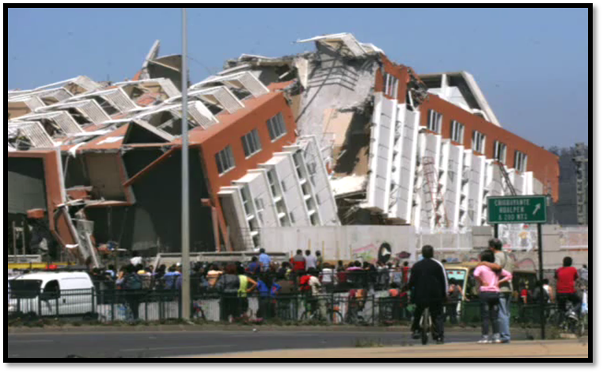
EXPERIENCIA SÍSMICA - CHILE 2010
Notes:
Actualmente el Cantón Rumiñahui con una extensión de 134 km2 es una de las regiones que ha experimentado un mayor crecimiento poblacional y urbano en el país. Según cifras publicadas por el Instituto Nacional de Estadística y Censos (INEC) la población creció el 30% entre el 2001 y 2010 (de 65.882 personas en el 2001 a 85.852 personas en el 2011). Uno de los factores de la expansión urbana que vive el cantón surge como consecuencia de los vínculos que mantiene con Quito. La Dirección de Movilidad, Tránsito y Transporte del cantón, indicó que al día se realizan 50.265 viajes de vehículos livianos y 4.564 de buses, por las rutas que unen al Valle de los Chillos con el límite donde se aplica la medida de restricción vehicular pico y placa en Quito.
La contaminación acústica (o por ruido) es resultado directo y no deseado del crecimiento del Cantón Rumiñahui y se constituye en un problema que afecta, en especial, a los habitantes de las parroquias de Sangolquí y San Rafael como consecuencia del mayor tráfico vehicular (principal fuente de ruido) que soportan sus calles, además concentran la mayor parte de servicios: municipio, centros comerciales, mercados, dirección de tránsito, bomberos, policía, centros educativos, parques y áreas de recreación, centros de diversión nocturna entre otros.

Slide 3
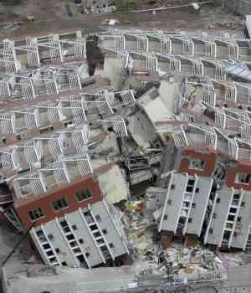
EXPERIENCIA SÍSMICA - CHILE 2010
Notes:
Actualmente el Cantón Rumiñahui con una extensión de 134 km2 es una de las regiones que ha experimentado un mayor crecimiento poblacional y urbano en el país. Según cifras publicadas por el Instituto Nacional de Estadística y Censos (INEC) la población creció el 30% entre el 2001 y 2010 (de 65.882 personas en el 2001 a 85.852 personas en el 2011). Uno de los factores de la expansión urbana que vive el cantón surge como consecuencia de los vínculos que mantiene con Quito. La Dirección de Movilidad, Tránsito y Transporte del cantón, indicó que al día se realizan 50.265 viajes de vehículos livianos y 4.564 de buses, por las rutas que unen al Valle de los Chillos con el límite donde se aplica la medida de restricción vehicular pico y placa en Quito.
La contaminación acústica (o por ruido) es resultado directo y no deseado del crecimiento del Cantón Rumiñahui y se constituye en un problema que afecta, en especial, a los habitantes de las parroquias de Sangolquí y San Rafael como consecuencia del mayor tráfico vehicular (principal fuente de ruido) que soportan sus calles, además concentran la mayor parte de servicios: municipio, centros comerciales, mercados, dirección de tránsito, bomberos, policía, centros educativos, parques y áreas de recreación, centros de diversión nocturna entre otros.

Slide 4
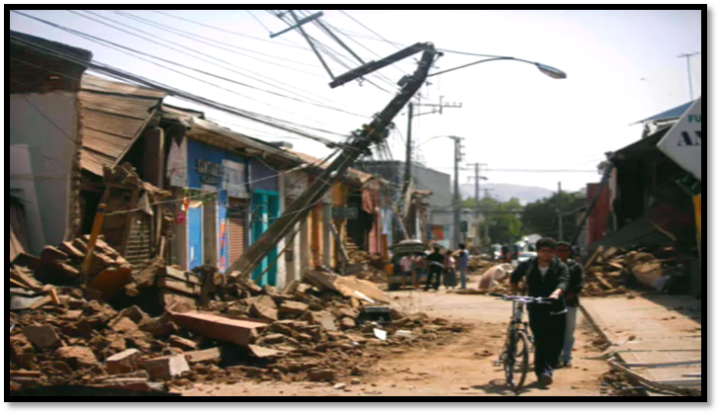
EXPERIENCIA SÍSMICA - CHILE 2010
Notes:
Actualmente el Cantón Rumiñahui con una extensión de 134 km2 es una de las regiones que ha experimentado un mayor crecimiento poblacional y urbano en el país. Según cifras publicadas por el Instituto Nacional de Estadística y Censos (INEC) la población creció el 30% entre el 2001 y 2010 (de 65.882 personas en el 2001 a 85.852 personas en el 2011). Uno de los factores de la expansión urbana que vive el cantón surge como consecuencia de los vínculos que mantiene con Quito. La Dirección de Movilidad, Tránsito y Transporte del cantón, indicó que al día se realizan 50.265 viajes de vehículos livianos y 4.564 de buses, por las rutas que unen al Valle de los Chillos con el límite donde se aplica la medida de restricción vehicular pico y placa en Quito.
La contaminación acústica (o por ruido) es resultado directo y no deseado del crecimiento del Cantón Rumiñahui y se constituye en un problema que afecta, en especial, a los habitantes de las parroquias de Sangolquí y San Rafael como consecuencia del mayor tráfico vehicular (principal fuente de ruido) que soportan sus calles, además concentran la mayor parte de servicios: municipio, centros comerciales, mercados, dirección de tránsito, bomberos, policía, centros educativos, parques y áreas de recreación, centros de diversión nocturna entre otros.

Slide 5
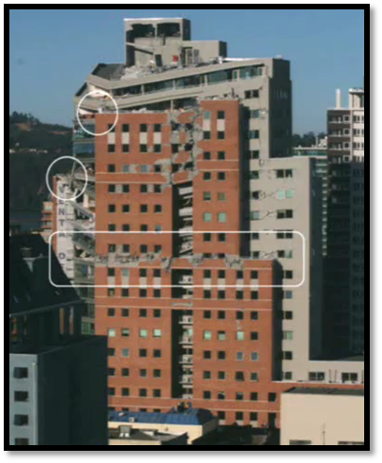
EXPERIENCIA SÍSMICA – CHILE 2010
Notes:
Actualmente el Cantón Rumiñahui con una extensión de 134 km2 es una de las regiones que ha experimentado un mayor crecimiento poblacional y urbano en el país. Según cifras publicadas por el Instituto Nacional de Estadística y Censos (INEC) la población creció el 30% entre el 2001 y 2010 (de 65.882 personas en el 2001 a 85.852 personas en el 2011). Uno de los factores de la expansión urbana que vive el cantón surge como consecuencia de los vínculos que mantiene con Quito. La Dirección de Movilidad, Tránsito y Transporte del cantón, indicó que al día se realizan 50.265 viajes de vehículos livianos y 4.564 de buses, por las rutas que unen al Valle de los Chillos con el límite donde se aplica la medida de restricción vehicular pico y placa en Quito.
La contaminación acústica (o por ruido) es resultado directo y no deseado del crecimiento del Cantón Rumiñahui y se constituye en un problema que afecta, en especial, a los habitantes de las parroquias de Sangolquí y San Rafael como consecuencia del mayor tráfico vehicular (principal fuente de ruido) que soportan sus calles, además concentran la mayor parte de servicios: municipio, centros comerciales, mercados, dirección de tránsito, bomberos, policía, centros educativos, parques y áreas de recreación, centros de diversión nocturna entre otros.

Slide 6
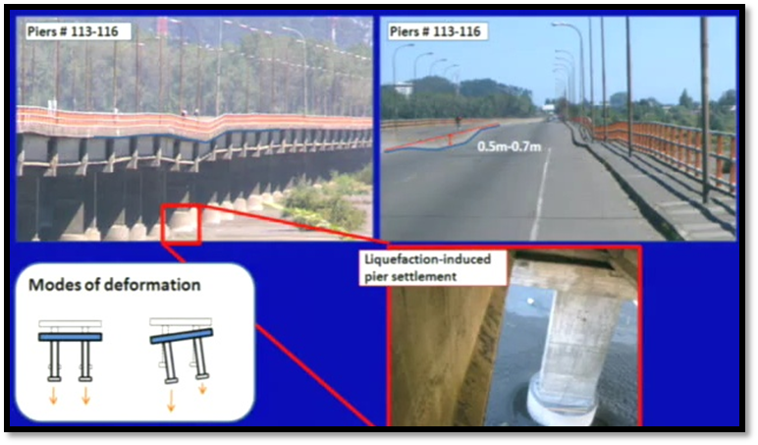
EXPERIENCIA SÍSMICA - CHILE 2010
Notes:
Actualmente el Cantón Rumiñahui con una extensión de 134 km2 es una de las regiones que ha experimentado un mayor crecimiento poblacional y urbano en el país. Según cifras publicadas por el Instituto Nacional de Estadística y Censos (INEC) la población creció el 30% entre el 2001 y 2010 (de 65.882 personas en el 2001 a 85.852 personas en el 2011). Uno de los factores de la expansión urbana que vive el cantón surge como consecuencia de los vínculos que mantiene con Quito. La Dirección de Movilidad, Tránsito y Transporte del cantón, indicó que al día se realizan 50.265 viajes de vehículos livianos y 4.564 de buses, por las rutas que unen al Valle de los Chillos con el límite donde se aplica la medida de restricción vehicular pico y placa en Quito.
La contaminación acústica (o por ruido) es resultado directo y no deseado del crecimiento del Cantón Rumiñahui y se constituye en un problema que afecta, en especial, a los habitantes de las parroquias de Sangolquí y San Rafael como consecuencia del mayor tráfico vehicular (principal fuente de ruido) que soportan sus calles, además concentran la mayor parte de servicios: municipio, centros comerciales, mercados, dirección de tránsito, bomberos, policía, centros educativos, parques y áreas de recreación, centros de diversión nocturna entre otros.

Slide 7
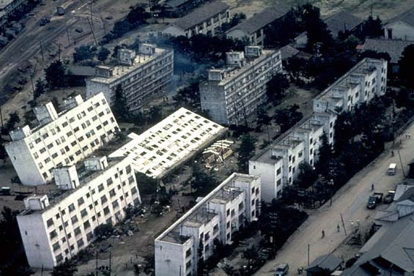
EXPERIENCIA SÍSMICA – JAPÓN 2011
Notes:
Actualmente el Cantón Rumiñahui con una extensión de 134 km2 es una de las regiones que ha experimentado un mayor crecimiento poblacional y urbano en el país. Según cifras publicadas por el Instituto Nacional de Estadística y Censos (INEC) la población creció el 30% entre el 2001 y 2010 (de 65.882 personas en el 2001 a 85.852 personas en el 2011). Uno de los factores de la expansión urbana que vive el cantón surge como consecuencia de los vínculos que mantiene con Quito. La Dirección de Movilidad, Tránsito y Transporte del cantón, indicó que al día se realizan 50.265 viajes de vehículos livianos y 4.564 de buses, por las rutas que unen al Valle de los Chillos con el límite donde se aplica la medida de restricción vehicular pico y placa en Quito.
La contaminación acústica (o por ruido) es resultado directo y no deseado del crecimiento del Cantón Rumiñahui y se constituye en un problema que afecta, en especial, a los habitantes de las parroquias de Sangolquí y San Rafael como consecuencia del mayor tráfico vehicular (principal fuente de ruido) que soportan sus calles, además concentran la mayor parte de servicios: municipio, centros comerciales, mercados, dirección de tránsito, bomberos, policía, centros educativos, parques y áreas de recreación, centros de diversión nocturna entre otros.

Slide 8
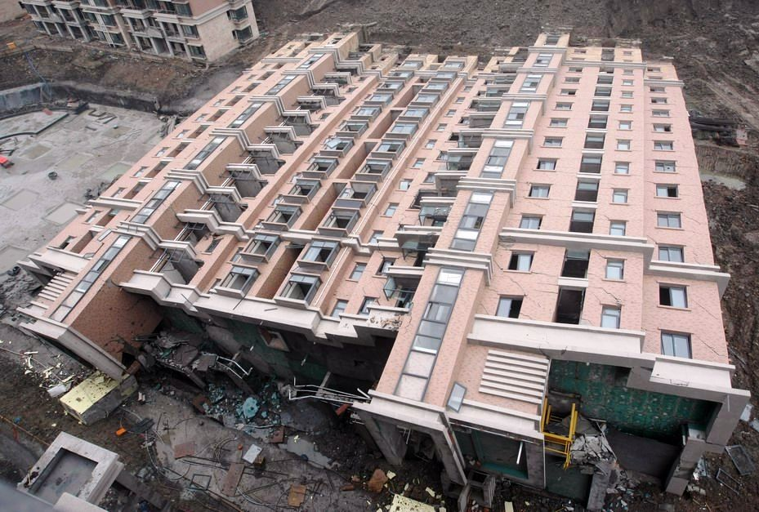
EXPERIENCIA SÍSMICA – JAPÓN 2011
Notes:
Actualmente el Cantón Rumiñahui con una extensión de 134 km2 es una de las regiones que ha experimentado un mayor crecimiento poblacional y urbano en el país. Según cifras publicadas por el Instituto Nacional de Estadística y Censos (INEC) la población creció el 30% entre el 2001 y 2010 (de 65.882 personas en el 2001 a 85.852 personas en el 2011). Uno de los factores de la expansión urbana que vive el cantón surge como consecuencia de los vínculos que mantiene con Quito. La Dirección de Movilidad, Tránsito y Transporte del cantón, indicó que al día se realizan 50.265 viajes de vehículos livianos y 4.564 de buses, por las rutas que unen al Valle de los Chillos con el límite donde se aplica la medida de restricción vehicular pico y placa en Quito.
La contaminación acústica (o por ruido) es resultado directo y no deseado del crecimiento del Cantón Rumiñahui y se constituye en un problema que afecta, en especial, a los habitantes de las parroquias de Sangolquí y San Rafael como consecuencia del mayor tráfico vehicular (principal fuente de ruido) que soportan sus calles, además concentran la mayor parte de servicios: municipio, centros comerciales, mercados, dirección de tránsito, bomberos, policía, centros educativos, parques y áreas de recreación, centros de diversión nocturna entre otros.

Slide 9
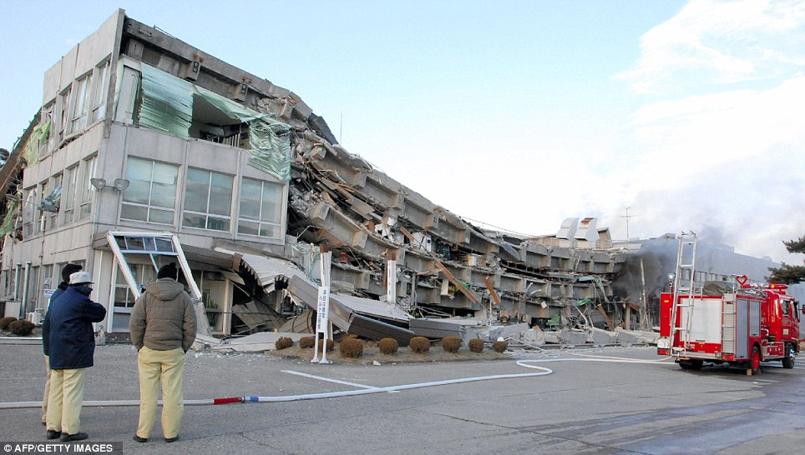
EXPERIENCIA SÍSMICA – JAPÓN 2011
Notes:
Actualmente el Cantón Rumiñahui con una extensión de 134 km2 es una de las regiones que ha experimentado un mayor crecimiento poblacional y urbano en el país. Según cifras publicadas por el Instituto Nacional de Estadística y Censos (INEC) la población creció el 30% entre el 2001 y 2010 (de 65.882 personas en el 2001 a 85.852 personas en el 2011). Uno de los factores de la expansión urbana que vive el cantón surge como consecuencia de los vínculos que mantiene con Quito. La Dirección de Movilidad, Tránsito y Transporte del cantón, indicó que al día se realizan 50.265 viajes de vehículos livianos y 4.564 de buses, por las rutas que unen al Valle de los Chillos con el límite donde se aplica la medida de restricción vehicular pico y placa en Quito.
La contaminación acústica (o por ruido) es resultado directo y no deseado del crecimiento del Cantón Rumiñahui y se constituye en un problema que afecta, en especial, a los habitantes de las parroquias de Sangolquí y San Rafael como consecuencia del mayor tráfico vehicular (principal fuente de ruido) que soportan sus calles, además concentran la mayor parte de servicios: municipio, centros comerciales, mercados, dirección de tránsito, bomberos, policía, centros educativos, parques y áreas de recreación, centros de diversión nocturna entre otros.

Slide 10
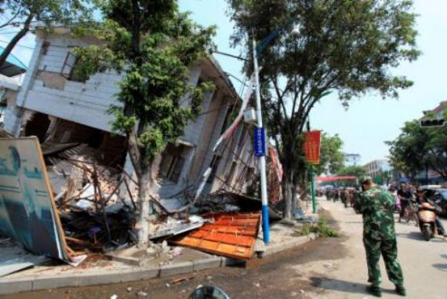
EXPERIENCIA SÍSMICA – JAPÓN 2011
Notes:
Actualmente el Cantón Rumiñahui con una extensión de 134 km2 es una de las regiones que ha experimentado un mayor crecimiento poblacional y urbano en el país. Según cifras publicadas por el Instituto Nacional de Estadística y Censos (INEC) la población creció el 30% entre el 2001 y 2010 (de 65.882 personas en el 2001 a 85.852 personas en el 2011). Uno de los factores de la expansión urbana que vive el cantón surge como consecuencia de los vínculos que mantiene con Quito. La Dirección de Movilidad, Tránsito y Transporte del cantón, indicó que al día se realizan 50.265 viajes de vehículos livianos y 4.564 de buses, por las rutas que unen al Valle de los Chillos con el límite donde se aplica la medida de restricción vehicular pico y placa en Quito.
La contaminación acústica (o por ruido) es resultado directo y no deseado del crecimiento del Cantón Rumiñahui y se constituye en un problema que afecta, en especial, a los habitantes de las parroquias de Sangolquí y San Rafael como consecuencia del mayor tráfico vehicular (principal fuente de ruido) que soportan sus calles, además concentran la mayor parte de servicios: municipio, centros comerciales, mercados, dirección de tránsito, bomberos, policía, centros educativos, parques y áreas de recreación, centros de diversión nocturna entre otros.

Slide 11
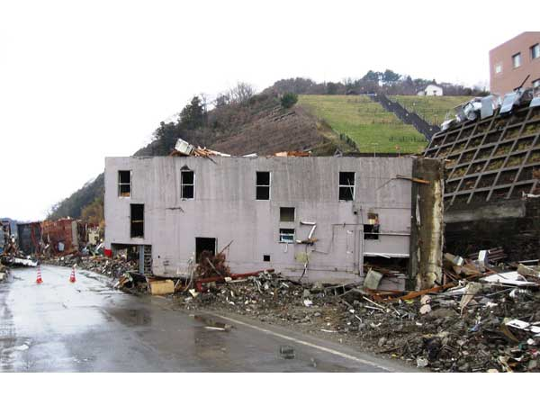
EXPERIENCIA SÍSMICA – JAPÓN 2011
Notes:
Actualmente el Cantón Rumiñahui con una extensión de 134 km2 es una de las regiones que ha experimentado un mayor crecimiento poblacional y urbano en el país. Según cifras publicadas por el Instituto Nacional de Estadística y Censos (INEC) la población creció el 30% entre el 2001 y 2010 (de 65.882 personas en el 2001 a 85.852 personas en el 2011). Uno de los factores de la expansión urbana que vive el cantón surge como consecuencia de los vínculos que mantiene con Quito. La Dirección de Movilidad, Tránsito y Transporte del cantón, indicó que al día se realizan 50.265 viajes de vehículos livianos y 4.564 de buses, por las rutas que unen al Valle de los Chillos con el límite donde se aplica la medida de restricción vehicular pico y placa en Quito.
La contaminación acústica (o por ruido) es resultado directo y no deseado del crecimiento del Cantón Rumiñahui y se constituye en un problema que afecta, en especial, a los habitantes de las parroquias de Sangolquí y San Rafael como consecuencia del mayor tráfico vehicular (principal fuente de ruido) que soportan sus calles, además concentran la mayor parte de servicios: municipio, centros comerciales, mercados, dirección de tránsito, bomberos, policía, centros educativos, parques y áreas de recreación, centros de diversión nocturna entre otros.

Slide 12
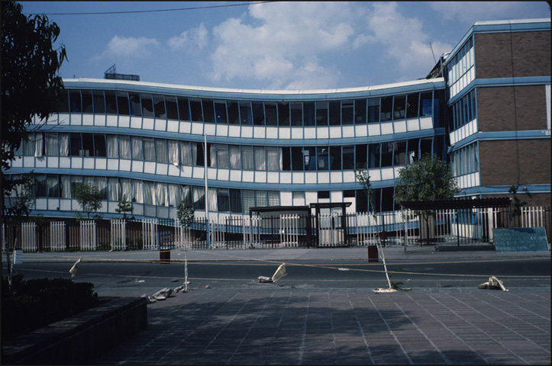
EXPERIENCIA SÍSMICA – MÉXICO 1985
Notes:
Actualmente el Cantón Rumiñahui con una extensión de 134 km2 es una de las regiones que ha experimentado un mayor crecimiento poblacional y urbano en el país. Según cifras publicadas por el Instituto Nacional de Estadística y Censos (INEC) la población creció el 30% entre el 2001 y 2010 (de 65.882 personas en el 2001 a 85.852 personas en el 2011). Uno de los factores de la expansión urbana que vive el cantón surge como consecuencia de los vínculos que mantiene con Quito. La Dirección de Movilidad, Tránsito y Transporte del cantón, indicó que al día se realizan 50.265 viajes de vehículos livianos y 4.564 de buses, por las rutas que unen al Valle de los Chillos con el límite donde se aplica la medida de restricción vehicular pico y placa en Quito.
La contaminación acústica (o por ruido) es resultado directo y no deseado del crecimiento del Cantón Rumiñahui y se constituye en un problema que afecta, en especial, a los habitantes de las parroquias de Sangolquí y San Rafael como consecuencia del mayor tráfico vehicular (principal fuente de ruido) que soportan sus calles, además concentran la mayor parte de servicios: municipio, centros comerciales, mercados, dirección de tránsito, bomberos, policía, centros educativos, parques y áreas de recreación, centros de diversión nocturna entre otros.

Slide 13
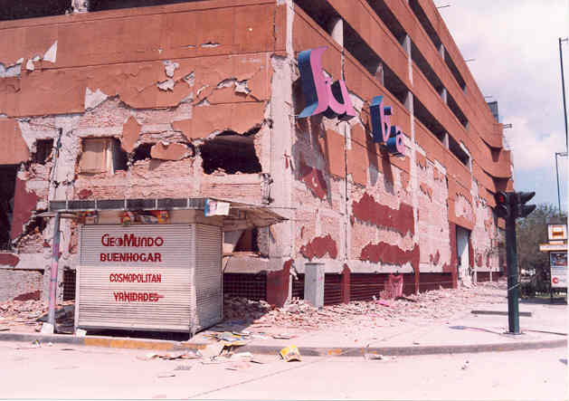
EXPERIENCIA SÍSMICA – MÉXICO 1985
Notes:
Actualmente el Cantón Rumiñahui con una extensión de 134 km2 es una de las regiones que ha experimentado un mayor crecimiento poblacional y urbano en el país. Según cifras publicadas por el Instituto Nacional de Estadística y Censos (INEC) la población creció el 30% entre el 2001 y 2010 (de 65.882 personas en el 2001 a 85.852 personas en el 2011). Uno de los factores de la expansión urbana que vive el cantón surge como consecuencia de los vínculos que mantiene con Quito. La Dirección de Movilidad, Tránsito y Transporte del cantón, indicó que al día se realizan 50.265 viajes de vehículos livianos y 4.564 de buses, por las rutas que unen al Valle de los Chillos con el límite donde se aplica la medida de restricción vehicular pico y placa en Quito.
La contaminación acústica (o por ruido) es resultado directo y no deseado del crecimiento del Cantón Rumiñahui y se constituye en un problema que afecta, en especial, a los habitantes de las parroquias de Sangolquí y San Rafael como consecuencia del mayor tráfico vehicular (principal fuente de ruido) que soportan sus calles, además concentran la mayor parte de servicios: municipio, centros comerciales, mercados, dirección de tránsito, bomberos, policía, centros educativos, parques y áreas de recreación, centros de diversión nocturna entre otros.

Slide 14
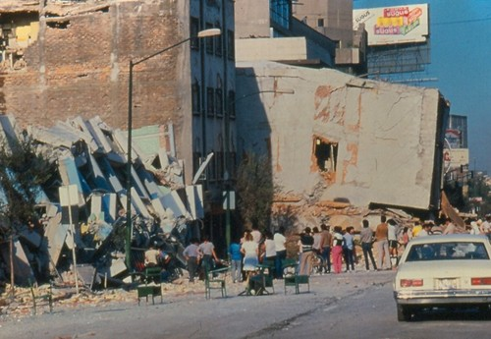
EXPERIENCIA SÍSMICA – MÉXICO 1985
Notes:
Actualmente el Cantón Rumiñahui con una extensión de 134 km2 es una de las regiones que ha experimentado un mayor crecimiento poblacional y urbano en el país. Según cifras publicadas por el Instituto Nacional de Estadística y Censos (INEC) la población creció el 30% entre el 2001 y 2010 (de 65.882 personas en el 2001 a 85.852 personas en el 2011). Uno de los factores de la expansión urbana que vive el cantón surge como consecuencia de los vínculos que mantiene con Quito. La Dirección de Movilidad, Tránsito y Transporte del cantón, indicó que al día se realizan 50.265 viajes de vehículos livianos y 4.564 de buses, por las rutas que unen al Valle de los Chillos con el límite donde se aplica la medida de restricción vehicular pico y placa en Quito.
La contaminación acústica (o por ruido) es resultado directo y no deseado del crecimiento del Cantón Rumiñahui y se constituye en un problema que afecta, en especial, a los habitantes de las parroquias de Sangolquí y San Rafael como consecuencia del mayor tráfico vehicular (principal fuente de ruido) que soportan sus calles, además concentran la mayor parte de servicios: municipio, centros comerciales, mercados, dirección de tránsito, bomberos, policía, centros educativos, parques y áreas de recreación, centros de diversión nocturna entre otros.

Slide 15
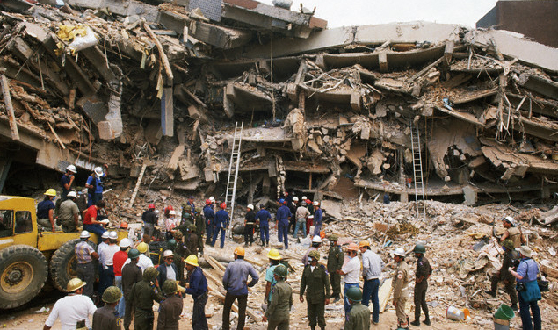
EXPERIENCIA SÍSMICA – MÉXICO 1985
Notes:
Actualmente el Cantón Rumiñahui con una extensión de 134 km2 es una de las regiones que ha experimentado un mayor crecimiento poblacional y urbano en el país. Según cifras publicadas por el Instituto Nacional de Estadística y Censos (INEC) la población creció el 30% entre el 2001 y 2010 (de 65.882 personas en el 2001 a 85.852 personas en el 2011). Uno de los factores de la expansión urbana que vive el cantón surge como consecuencia de los vínculos que mantiene con Quito. La Dirección de Movilidad, Tránsito y Transporte del cantón, indicó que al día se realizan 50.265 viajes de vehículos livianos y 4.564 de buses, por las rutas que unen al Valle de los Chillos con el límite donde se aplica la medida de restricción vehicular pico y placa en Quito.
La contaminación acústica (o por ruido) es resultado directo y no deseado del crecimiento del Cantón Rumiñahui y se constituye en un problema que afecta, en especial, a los habitantes de las parroquias de Sangolquí y San Rafael como consecuencia del mayor tráfico vehicular (principal fuente de ruido) que soportan sus calles, además concentran la mayor parte de servicios: municipio, centros comerciales, mercados, dirección de tránsito, bomberos, policía, centros educativos, parques y áreas de recreación, centros de diversión nocturna entre otros.

Slide 16
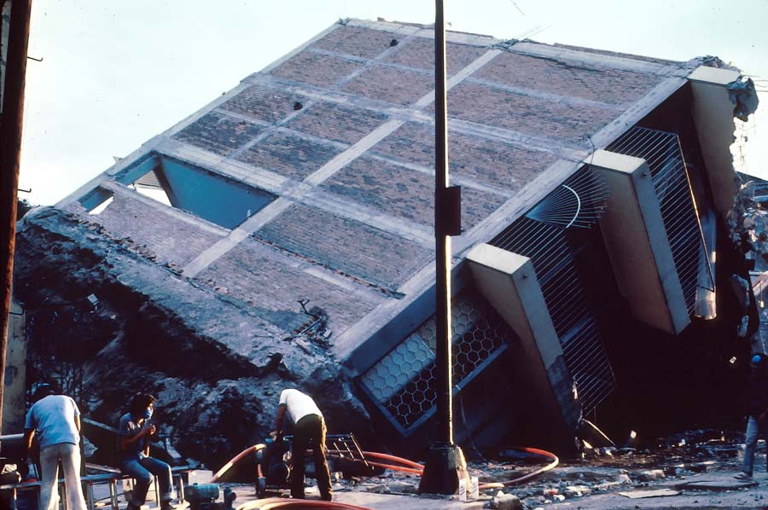
EXPERIENCIA SÍSMICA – MÉXICO 1985
Notes:
Actualmente el Cantón Rumiñahui con una extensión de 134 km2 es una de las regiones que ha experimentado un mayor crecimiento poblacional y urbano en el país. Según cifras publicadas por el Instituto Nacional de Estadística y Censos (INEC) la población creció el 30% entre el 2001 y 2010 (de 65.882 personas en el 2001 a 85.852 personas en el 2011). Uno de los factores de la expansión urbana que vive el cantón surge como consecuencia de los vínculos que mantiene con Quito. La Dirección de Movilidad, Tránsito y Transporte del cantón, indicó que al día se realizan 50.265 viajes de vehículos livianos y 4.564 de buses, por las rutas que unen al Valle de los Chillos con el límite donde se aplica la medida de restricción vehicular pico y placa en Quito.
La contaminación acústica (o por ruido) es resultado directo y no deseado del crecimiento del Cantón Rumiñahui y se constituye en un problema que afecta, en especial, a los habitantes de las parroquias de Sangolquí y San Rafael como consecuencia del mayor tráfico vehicular (principal fuente de ruido) que soportan sus calles, además concentran la mayor parte de servicios: municipio, centros comerciales, mercados, dirección de tránsito, bomberos, policía, centros educativos, parques y áreas de recreación, centros de diversión nocturna entre otros.

Slide 17
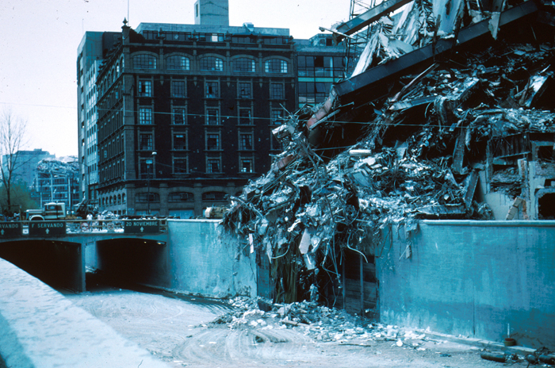
EXPERIENCIA SÍSMICA – MÉXICO 1985
Notes:
Actualmente el Cantón Rumiñahui con una extensión de 134 km2 es una de las regiones que ha experimentado un mayor crecimiento poblacional y urbano en el país. Según cifras publicadas por el Instituto Nacional de Estadística y Censos (INEC) la población creció el 30% entre el 2001 y 2010 (de 65.882 personas en el 2001 a 85.852 personas en el 2011). Uno de los factores de la expansión urbana que vive el cantón surge como consecuencia de los vínculos que mantiene con Quito. La Dirección de Movilidad, Tránsito y Transporte del cantón, indicó que al día se realizan 50.265 viajes de vehículos livianos y 4.564 de buses, por las rutas que unen al Valle de los Chillos con el límite donde se aplica la medida de restricción vehicular pico y placa en Quito.
La contaminación acústica (o por ruido) es resultado directo y no deseado del crecimiento del Cantón Rumiñahui y se constituye en un problema que afecta, en especial, a los habitantes de las parroquias de Sangolquí y San Rafael como consecuencia del mayor tráfico vehicular (principal fuente de ruido) que soportan sus calles, además concentran la mayor parte de servicios: municipio, centros comerciales, mercados, dirección de tránsito, bomberos, policía, centros educativos, parques y áreas de recreación, centros de diversión nocturna entre otros.

Slide 18
ESTRUCTURAS EVALUADAS
ESTADO ACTUAL
DESCRIPCIÓN DE LA ESTRUCUTURA
MODELAMIENTO SÍSMICO
ANÁLISIS MODAL ESPACIAL
RESULTADOS – DIAGNÓSTICO DE VULNERABILIDAD SÍSMICA
PROPUESTA DE REFORZAMIENTO SÍSMICO

Slide 19
DATOS TÉCNICOS
DATOS | HORMIGÓN | ACERO | MAMPOSTERÍA
E: Módulo de elasticidad [T/m2] | 1500000 | 21000000 | 100000
G: Módulo de corte elástico [T/m2] | 840000 | 8400000
β: Distribución de tensiones tangenciales. | 1,2 | 1,2
Perfil de suelo tipo C: Perfil de suelo muy denso o roca blanda.
Zona sísmica: V
Caracterización de la amenaza sísmica: Alta
Z: Aceleración máxima esperada en roca = 0,40g
Notes:
Actualmente el Cantón Rumiñahui con una extensión de 134 km2 es una de las regiones que ha experimentado un mayor crecimiento poblacional y urbano en el país. Según cifras publicadas por el Instituto Nacional de Estadística y Censos (INEC) la población creció el 30% entre el 2001 y 2010 (de 65.882 personas en el 2001 a 85.852 personas en el 2011). Uno de los factores de la expansión urbana que vive el cantón surge como consecuencia de los vínculos que mantiene con Quito. La Dirección de Movilidad, Tránsito y Transporte del cantón, indicó que al día se realizan 50.265 viajes de vehículos livianos y 4.564 de buses, por las rutas que unen al Valle de los Chillos con el límite donde se aplica la medida de restricción vehicular pico y placa en Quito.
La contaminación acústica (o por ruido) es resultado directo y no deseado del crecimiento del Cantón Rumiñahui y se constituye en un problema que afecta, en especial, a los habitantes de las parroquias de Sangolquí y San Rafael como consecuencia del mayor tráfico vehicular (principal fuente de ruido) que soportan sus calles, además concentran la mayor parte de servicios: municipio, centros comerciales, mercados, dirección de tránsito, bomberos, policía, centros educativos, parques y áreas de recreación, centros de diversión nocturna entre otros.

Slide 20
ESCUELA POLITECNICA DEL
EJÉRCITO
DIAGNÓSTICO DE VULNERABILIDAD SÍSMICA DEL COLISEO DEL COLEGIO MUNICIPAL
“SEBASTIÁN DE BENALCÁZAR”
CEINCI

Slide 21
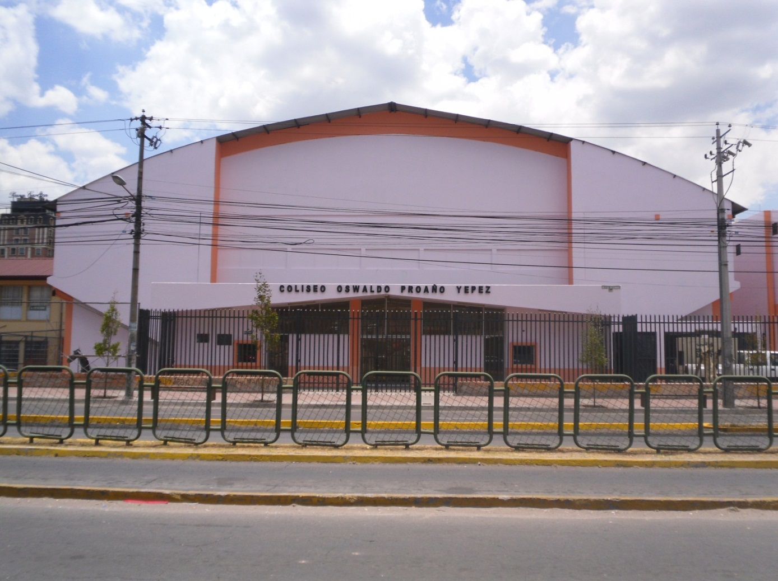
FACHADA POSTERIOR EXTERIOR
Notes:
Actualmente el Cantón Rumiñahui con una extensión de 134 km2 es una de las regiones que ha experimentado un mayor crecimiento poblacional y urbano en el país. Según cifras publicadas por el Instituto Nacional de Estadística y Censos (INEC) la población creció el 30% entre el 2001 y 2010 (de 65.882 personas en el 2001 a 85.852 personas en el 2011). Uno de los factores de la expansión urbana que vive el cantón surge como consecuencia de los vínculos que mantiene con Quito. La Dirección de Movilidad, Tránsito y Transporte del cantón, indicó que al día se realizan 50.265 viajes de vehículos livianos y 4.564 de buses, por las rutas que unen al Valle de los Chillos con el límite donde se aplica la medida de restricción vehicular pico y placa en Quito.
La contaminación acústica (o por ruido) es resultado directo y no deseado del crecimiento del Cantón Rumiñahui y se constituye en un problema que afecta, en especial, a los habitantes de las parroquias de Sangolquí y San Rafael como consecuencia del mayor tráfico vehicular (principal fuente de ruido) que soportan sus calles, además concentran la mayor parte de servicios: municipio, centros comerciales, mercados, dirección de tránsito, bomberos, policía, centros educativos, parques y áreas de recreación, centros de diversión nocturna entre otros.

Slide 22
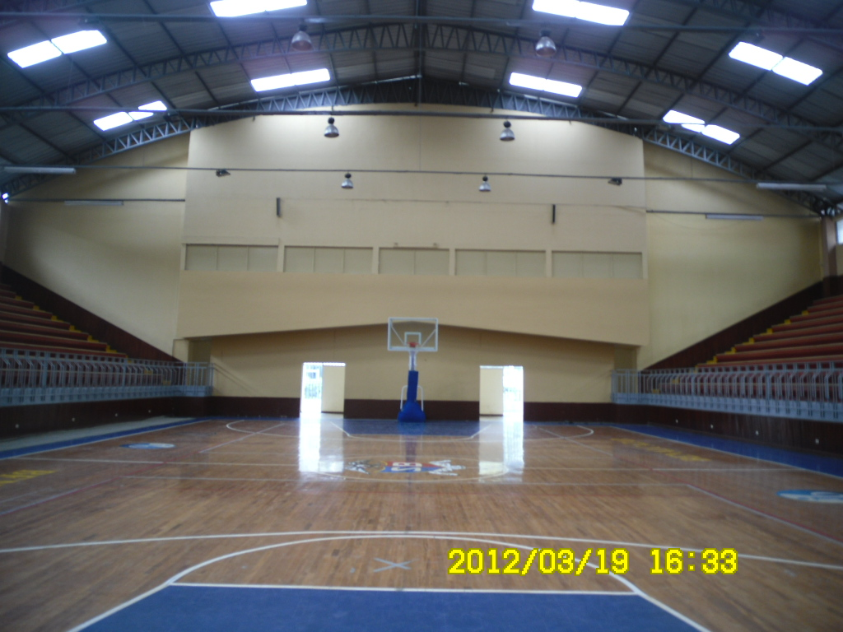
FACHADA POSTERIOR INTERIOR
Notes:
Actualmente el Cantón Rumiñahui con una extensión de 134 km2 es una de las regiones que ha experimentado un mayor crecimiento poblacional y urbano en el país. Según cifras publicadas por el Instituto Nacional de Estadística y Censos (INEC) la población creció el 30% entre el 2001 y 2010 (de 65.882 personas en el 2001 a 85.852 personas en el 2011). Uno de los factores de la expansión urbana que vive el cantón surge como consecuencia de los vínculos que mantiene con Quito. La Dirección de Movilidad, Tránsito y Transporte del cantón, indicó que al día se realizan 50.265 viajes de vehículos livianos y 4.564 de buses, por las rutas que unen al Valle de los Chillos con el límite donde se aplica la medida de restricción vehicular pico y placa en Quito.
La contaminación acústica (o por ruido) es resultado directo y no deseado del crecimiento del Cantón Rumiñahui y se constituye en un problema que afecta, en especial, a los habitantes de las parroquias de Sangolquí y San Rafael como consecuencia del mayor tráfico vehicular (principal fuente de ruido) que soportan sus calles, además concentran la mayor parte de servicios: municipio, centros comerciales, mercados, dirección de tránsito, bomberos, policía, centros educativos, parques y áreas de recreación, centros de diversión nocturna entre otros.

Slide 23
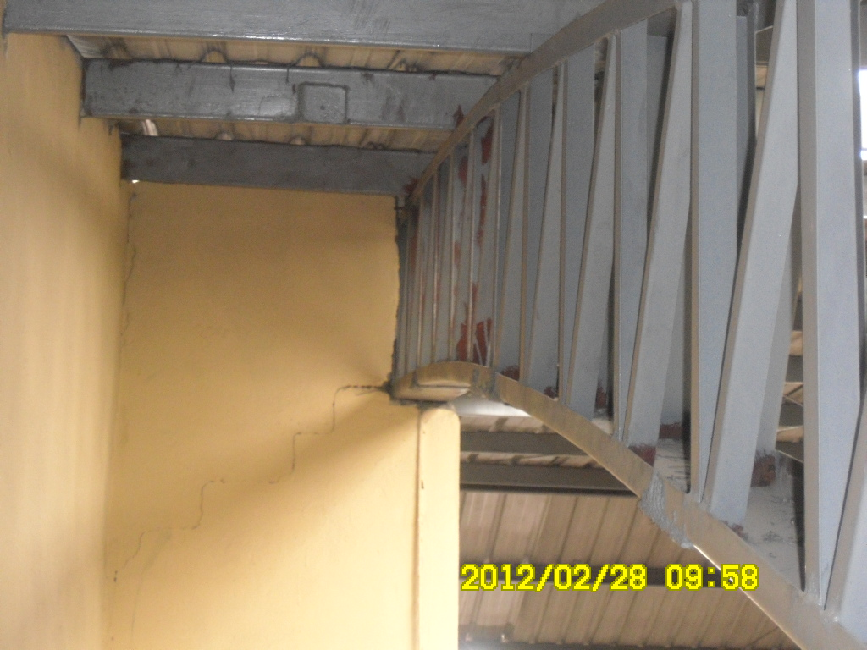
FISURAS EN MAMPOSTERÍA
Notes:
Actualmente el Cantón Rumiñahui con una extensión de 134 km2 es una de las regiones que ha experimentado un mayor crecimiento poblacional y urbano en el país. Según cifras publicadas por el Instituto Nacional de Estadística y Censos (INEC) la población creció el 30% entre el 2001 y 2010 (de 65.882 personas en el 2001 a 85.852 personas en el 2011). Uno de los factores de la expansión urbana que vive el cantón surge como consecuencia de los vínculos que mantiene con Quito. La Dirección de Movilidad, Tránsito y Transporte del cantón, indicó que al día se realizan 50.265 viajes de vehículos livianos y 4.564 de buses, por las rutas que unen al Valle de los Chillos con el límite donde se aplica la medida de restricción vehicular pico y placa en Quito.
La contaminación acústica (o por ruido) es resultado directo y no deseado del crecimiento del Cantón Rumiñahui y se constituye en un problema que afecta, en especial, a los habitantes de las parroquias de Sangolquí y San Rafael como consecuencia del mayor tráfico vehicular (principal fuente de ruido) que soportan sus calles, además concentran la mayor parte de servicios: municipio, centros comerciales, mercados, dirección de tránsito, bomberos, policía, centros educativos, parques y áreas de recreación, centros de diversión nocturna entre otros.

Slide 24
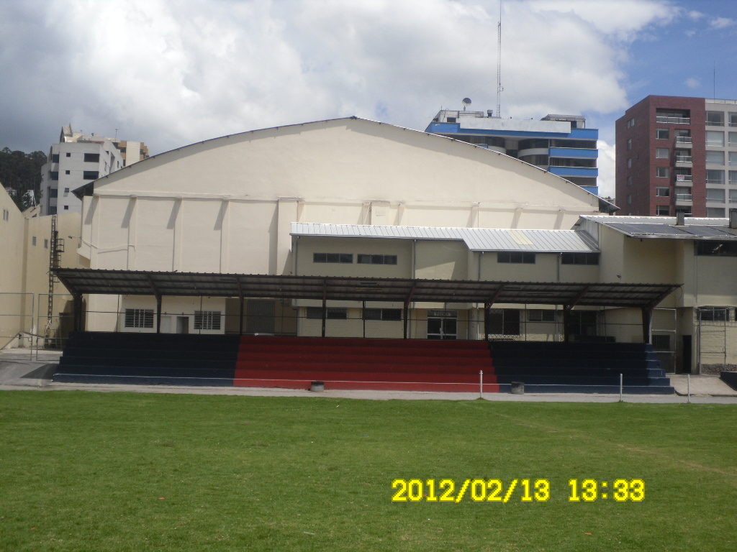
FACHADA ANTERIOR EXTERIOR
Notes:
Actualmente el Cantón Rumiñahui con una extensión de 134 km2 es una de las regiones que ha experimentado un mayor crecimiento poblacional y urbano en el país. Según cifras publicadas por el Instituto Nacional de Estadística y Censos (INEC) la población creció el 30% entre el 2001 y 2010 (de 65.882 personas en el 2001 a 85.852 personas en el 2011). Uno de los factores de la expansión urbana que vive el cantón surge como consecuencia de los vínculos que mantiene con Quito. La Dirección de Movilidad, Tránsito y Transporte del cantón, indicó que al día se realizan 50.265 viajes de vehículos livianos y 4.564 de buses, por las rutas que unen al Valle de los Chillos con el límite donde se aplica la medida de restricción vehicular pico y placa en Quito.
La contaminación acústica (o por ruido) es resultado directo y no deseado del crecimiento del Cantón Rumiñahui y se constituye en un problema que afecta, en especial, a los habitantes de las parroquias de Sangolquí y San Rafael como consecuencia del mayor tráfico vehicular (principal fuente de ruido) que soportan sus calles, además concentran la mayor parte de servicios: municipio, centros comerciales, mercados, dirección de tránsito, bomberos, policía, centros educativos, parques y áreas de recreación, centros de diversión nocturna entre otros.

Slide 25
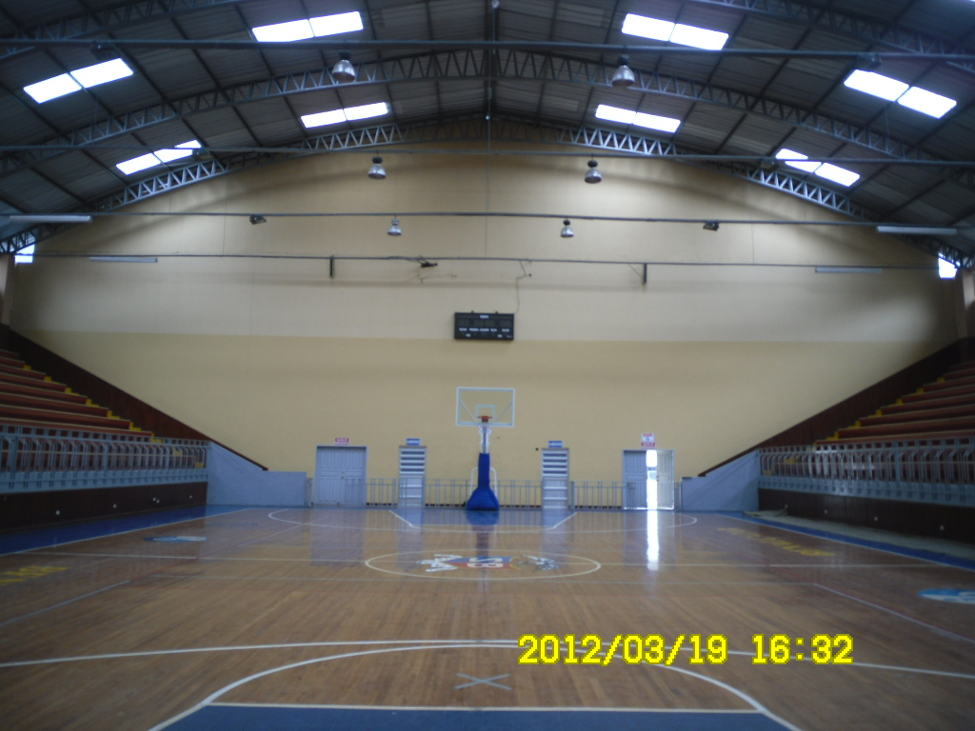
FACHADA ANTERIOR INTERIOR
Notes:
Actualmente el Cantón Rumiñahui con una extensión de 134 km2 es una de las regiones que ha experimentado un mayor crecimiento poblacional y urbano en el país. Según cifras publicadas por el Instituto Nacional de Estadística y Censos (INEC) la población creció el 30% entre el 2001 y 2010 (de 65.882 personas en el 2001 a 85.852 personas en el 2011). Uno de los factores de la expansión urbana que vive el cantón surge como consecuencia de los vínculos que mantiene con Quito. La Dirección de Movilidad, Tránsito y Transporte del cantón, indicó que al día se realizan 50.265 viajes de vehículos livianos y 4.564 de buses, por las rutas que unen al Valle de los Chillos con el límite donde se aplica la medida de restricción vehicular pico y placa en Quito.
La contaminación acústica (o por ruido) es resultado directo y no deseado del crecimiento del Cantón Rumiñahui y se constituye en un problema que afecta, en especial, a los habitantes de las parroquias de Sangolquí y San Rafael como consecuencia del mayor tráfico vehicular (principal fuente de ruido) que soportan sus calles, además concentran la mayor parte de servicios: municipio, centros comerciales, mercados, dirección de tránsito, bomberos, policía, centros educativos, parques y áreas de recreación, centros de diversión nocturna entre otros.

Slide 26
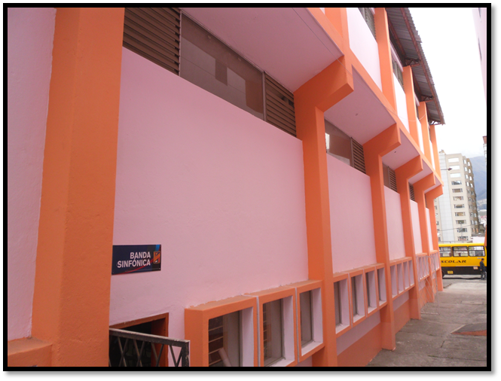
FACHADA LATERAL EXTERIOR
Notes:
Actualmente el Cantón Rumiñahui con una extensión de 134 km2 es una de las regiones que ha experimentado un mayor crecimiento poblacional y urbano en el país. Según cifras publicadas por el Instituto Nacional de Estadística y Censos (INEC) la población creció el 30% entre el 2001 y 2010 (de 65.882 personas en el 2001 a 85.852 personas en el 2011). Uno de los factores de la expansión urbana que vive el cantón surge como consecuencia de los vínculos que mantiene con Quito. La Dirección de Movilidad, Tránsito y Transporte del cantón, indicó que al día se realizan 50.265 viajes de vehículos livianos y 4.564 de buses, por las rutas que unen al Valle de los Chillos con el límite donde se aplica la medida de restricción vehicular pico y placa en Quito.
La contaminación acústica (o por ruido) es resultado directo y no deseado del crecimiento del Cantón Rumiñahui y se constituye en un problema que afecta, en especial, a los habitantes de las parroquias de Sangolquí y San Rafael como consecuencia del mayor tráfico vehicular (principal fuente de ruido) que soportan sus calles, además concentran la mayor parte de servicios: municipio, centros comerciales, mercados, dirección de tránsito, bomberos, policía, centros educativos, parques y áreas de recreación, centros de diversión nocturna entre otros.

Slide 27
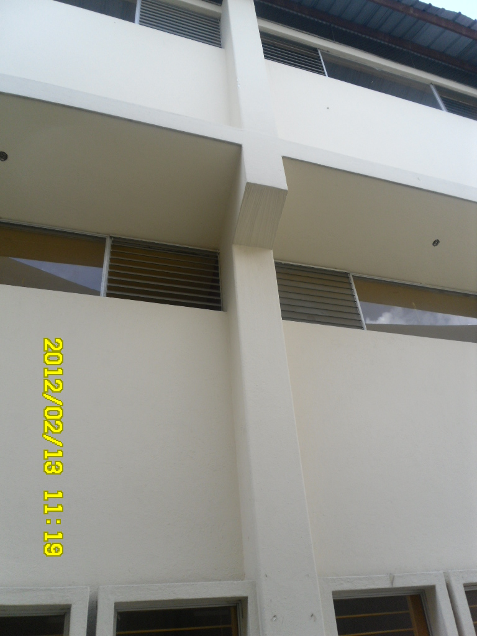
LOSA Y VIGAS DE SECCIÓN VARIABLE QUE SOPORTAN EL GRADERÍO DEL COLISEO
Viga de sección variable
Losa de graderío
Notes:
Actualmente el Cantón Rumiñahui con una extensión de 134 km2 es una de las regiones que ha experimentado un mayor crecimiento poblacional y urbano en el país. Según cifras publicadas por el Instituto Nacional de Estadística y Censos (INEC) la población creció el 30% entre el 2001 y 2010 (de 65.882 personas en el 2001 a 85.852 personas en el 2011). Uno de los factores de la expansión urbana que vive el cantón surge como consecuencia de los vínculos que mantiene con Quito. La Dirección de Movilidad, Tránsito y Transporte del cantón, indicó que al día se realizan 50.265 viajes de vehículos livianos y 4.564 de buses, por las rutas que unen al Valle de los Chillos con el límite donde se aplica la medida de restricción vehicular pico y placa en Quito.
La contaminación acústica (o por ruido) es resultado directo y no deseado del crecimiento del Cantón Rumiñahui y se constituye en un problema que afecta, en especial, a los habitantes de las parroquias de Sangolquí y San Rafael como consecuencia del mayor tráfico vehicular (principal fuente de ruido) que soportan sus calles, además concentran la mayor parte de servicios: municipio, centros comerciales, mercados, dirección de tránsito, bomberos, policía, centros educativos, parques y áreas de recreación, centros de diversión nocturna entre otros.

Slide 28
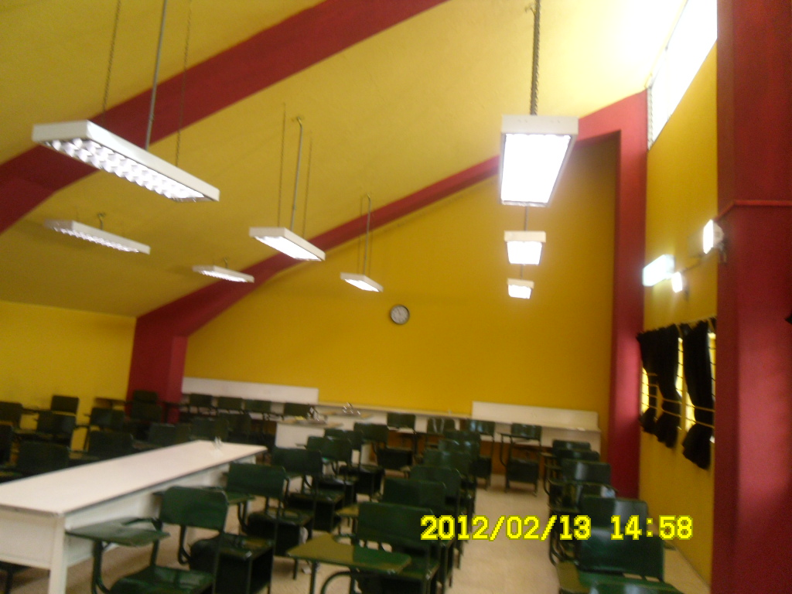
LOSA Y VIGAS DE SECCIÓN VARIABLE QUE SOPORTAN EL GRADERÍO DEL COLISEO
Notes:
Actualmente el Cantón Rumiñahui con una extensión de 134 km2 es una de las regiones que ha experimentado un mayor crecimiento poblacional y urbano en el país. Según cifras publicadas por el Instituto Nacional de Estadística y Censos (INEC) la población creció el 30% entre el 2001 y 2010 (de 65.882 personas en el 2001 a 85.852 personas en el 2011). Uno de los factores de la expansión urbana que vive el cantón surge como consecuencia de los vínculos que mantiene con Quito. La Dirección de Movilidad, Tránsito y Transporte del cantón, indicó que al día se realizan 50.265 viajes de vehículos livianos y 4.564 de buses, por las rutas que unen al Valle de los Chillos con el límite donde se aplica la medida de restricción vehicular pico y placa en Quito.
La contaminación acústica (o por ruido) es resultado directo y no deseado del crecimiento del Cantón Rumiñahui y se constituye en un problema que afecta, en especial, a los habitantes de las parroquias de Sangolquí y San Rafael como consecuencia del mayor tráfico vehicular (principal fuente de ruido) que soportan sus calles, además concentran la mayor parte de servicios: municipio, centros comerciales, mercados, dirección de tránsito, bomberos, policía, centros educativos, parques y áreas de recreación, centros de diversión nocturna entre otros.

Slide 29
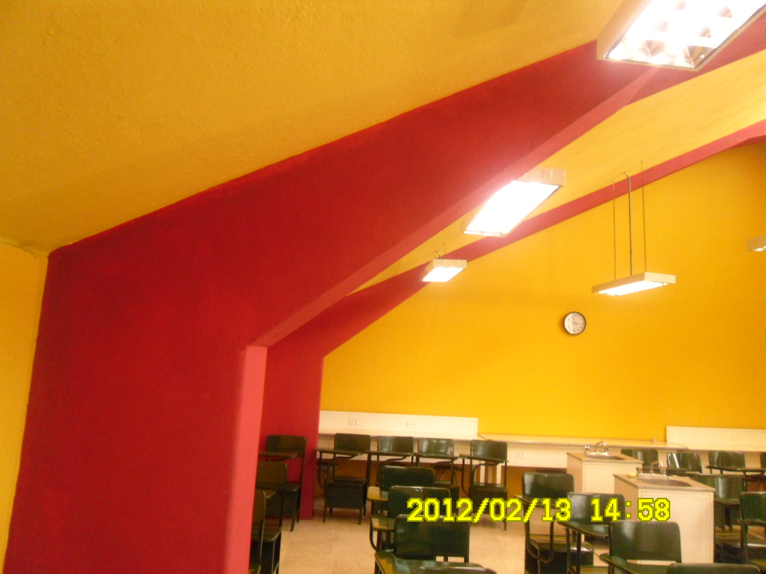
LOSA Y VIGAS DE SECCIÓN VARIABLE QUE SOPORTAN EL GRADERÍO DEL COLISEO
Notes:
Actualmente el Cantón Rumiñahui con una extensión de 134 km2 es una de las regiones que ha experimentado un mayor crecimiento poblacional y urbano en el país. Según cifras publicadas por el Instituto Nacional de Estadística y Censos (INEC) la población creció el 30% entre el 2001 y 2010 (de 65.882 personas en el 2001 a 85.852 personas en el 2011). Uno de los factores de la expansión urbana que vive el cantón surge como consecuencia de los vínculos que mantiene con Quito. La Dirección de Movilidad, Tránsito y Transporte del cantón, indicó que al día se realizan 50.265 viajes de vehículos livianos y 4.564 de buses, por las rutas que unen al Valle de los Chillos con el límite donde se aplica la medida de restricción vehicular pico y placa en Quito.
La contaminación acústica (o por ruido) es resultado directo y no deseado del crecimiento del Cantón Rumiñahui y se constituye en un problema que afecta, en especial, a los habitantes de las parroquias de Sangolquí y San Rafael como consecuencia del mayor tráfico vehicular (principal fuente de ruido) que soportan sus calles, además concentran la mayor parte de servicios: municipio, centros comerciales, mercados, dirección de tránsito, bomberos, policía, centros educativos, parques y áreas de recreación, centros de diversión nocturna entre otros.

Slide 30
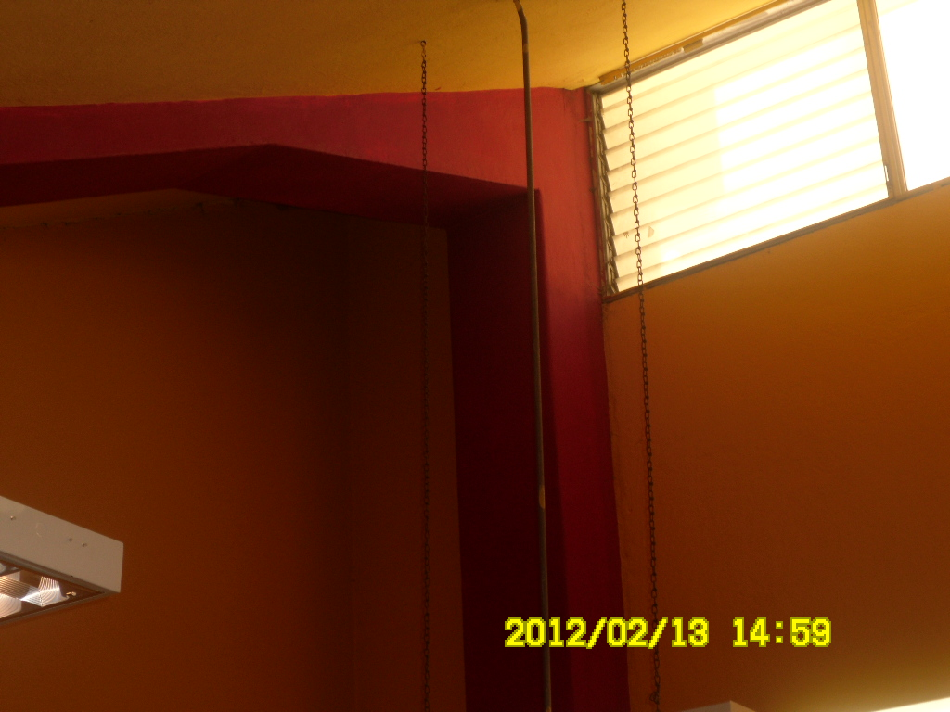
LOSA Y VIGAS DE SECCIÓN VARIABLE QUE SOPORTAN EL GRADERÍO DEL COLISEO
Notes:
Actualmente el Cantón Rumiñahui con una extensión de 134 km2 es una de las regiones que ha experimentado un mayor crecimiento poblacional y urbano en el país. Según cifras publicadas por el Instituto Nacional de Estadística y Censos (INEC) la población creció el 30% entre el 2001 y 2010 (de 65.882 personas en el 2001 a 85.852 personas en el 2011). Uno de los factores de la expansión urbana que vive el cantón surge como consecuencia de los vínculos que mantiene con Quito. La Dirección de Movilidad, Tránsito y Transporte del cantón, indicó que al día se realizan 50.265 viajes de vehículos livianos y 4.564 de buses, por las rutas que unen al Valle de los Chillos con el límite donde se aplica la medida de restricción vehicular pico y placa en Quito.
La contaminación acústica (o por ruido) es resultado directo y no deseado del crecimiento del Cantón Rumiñahui y se constituye en un problema que afecta, en especial, a los habitantes de las parroquias de Sangolquí y San Rafael como consecuencia del mayor tráfico vehicular (principal fuente de ruido) que soportan sus calles, además concentran la mayor parte de servicios: municipio, centros comerciales, mercados, dirección de tránsito, bomberos, policía, centros educativos, parques y áreas de recreación, centros de diversión nocturna entre otros.

Slide 31
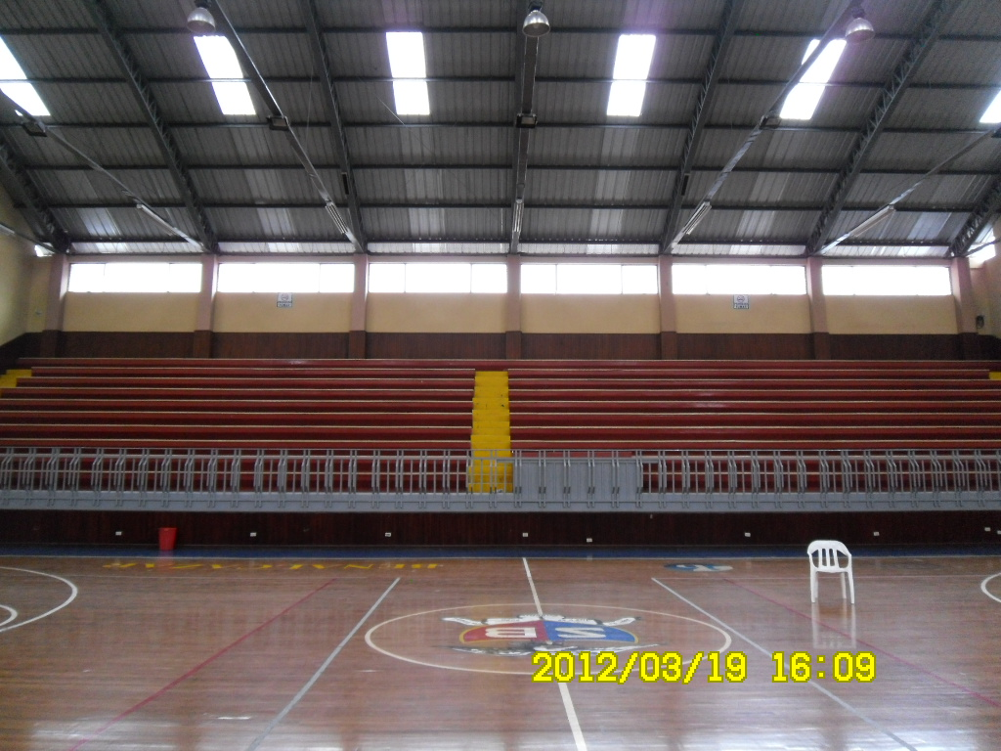
FACHADA LATERAL INTERIOR
Notes:
Actualmente el Cantón Rumiñahui con una extensión de 134 km2 es una de las regiones que ha experimentado un mayor crecimiento poblacional y urbano en el país. Según cifras publicadas por el Instituto Nacional de Estadística y Censos (INEC) la población creció el 30% entre el 2001 y 2010 (de 65.882 personas en el 2001 a 85.852 personas en el 2011). Uno de los factores de la expansión urbana que vive el cantón surge como consecuencia de los vínculos que mantiene con Quito. La Dirección de Movilidad, Tránsito y Transporte del cantón, indicó que al día se realizan 50.265 viajes de vehículos livianos y 4.564 de buses, por las rutas que unen al Valle de los Chillos con el límite donde se aplica la medida de restricción vehicular pico y placa en Quito.
La contaminación acústica (o por ruido) es resultado directo y no deseado del crecimiento del Cantón Rumiñahui y se constituye en un problema que afecta, en especial, a los habitantes de las parroquias de Sangolquí y San Rafael como consecuencia del mayor tráfico vehicular (principal fuente de ruido) que soportan sus calles, además concentran la mayor parte de servicios: municipio, centros comerciales, mercados, dirección de tránsito, bomberos, policía, centros educativos, parques y áreas de recreación, centros de diversión nocturna entre otros.

Slide 32
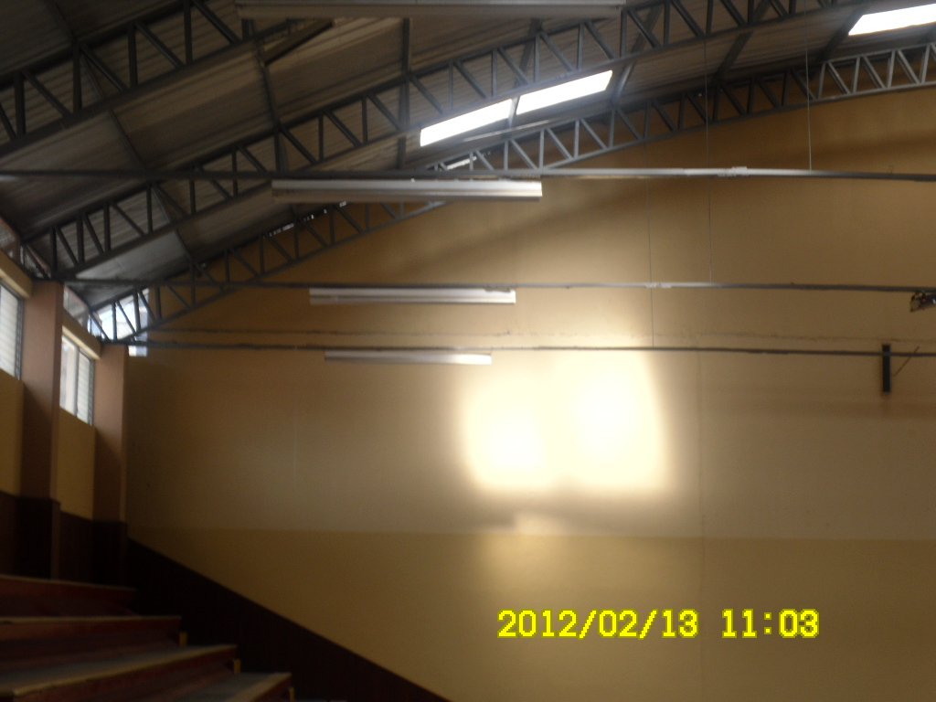
APOYO DE LA ESTRUCTURA METÁLICA TIPO CELOSÍA E LAS COLUMNAS DE H.A.
Notes:
Actualmente el Cantón Rumiñahui con una extensión de 134 km2 es una de las regiones que ha experimentado un mayor crecimiento poblacional y urbano en el país. Según cifras publicadas por el Instituto Nacional de Estadística y Censos (INEC) la población creció el 30% entre el 2001 y 2010 (de 65.882 personas en el 2001 a 85.852 personas en el 2011). Uno de los factores de la expansión urbana que vive el cantón surge como consecuencia de los vínculos que mantiene con Quito. La Dirección de Movilidad, Tránsito y Transporte del cantón, indicó que al día se realizan 50.265 viajes de vehículos livianos y 4.564 de buses, por las rutas que unen al Valle de los Chillos con el límite donde se aplica la medida de restricción vehicular pico y placa en Quito.
La contaminación acústica (o por ruido) es resultado directo y no deseado del crecimiento del Cantón Rumiñahui y se constituye en un problema que afecta, en especial, a los habitantes de las parroquias de Sangolquí y San Rafael como consecuencia del mayor tráfico vehicular (principal fuente de ruido) que soportan sus calles, además concentran la mayor parte de servicios: municipio, centros comerciales, mercados, dirección de tránsito, bomberos, policía, centros educativos, parques y áreas de recreación, centros de diversión nocturna entre otros.

Slide 33
VISTA EN PLANTA DE LA ESTRCUTURA – ESTADO ACTUAL
Notes:
Actualmente el Cantón Rumiñahui con una extensión de 134 km2 es una de las regiones que ha experimentado un mayor crecimiento poblacional y urbano en el país. Según cifras publicadas por el Instituto Nacional de Estadística y Censos (INEC) la población creció el 30% entre el 2001 y 2010 (de 65.882 personas en el 2001 a 85.852 personas en el 2011). Uno de los factores de la expansión urbana que vive el cantón surge como consecuencia de los vínculos que mantiene con Quito. La Dirección de Movilidad, Tránsito y Transporte del cantón, indicó que al día se realizan 50.265 viajes de vehículos livianos y 4.564 de buses, por las rutas que unen al Valle de los Chillos con el límite donde se aplica la medida de restricción vehicular pico y placa en Quito.
La contaminación acústica (o por ruido) es resultado directo y no deseado del crecimiento del Cantón Rumiñahui y se constituye en un problema que afecta, en especial, a los habitantes de las parroquias de Sangolquí y San Rafael como consecuencia del mayor tráfico vehicular (principal fuente de ruido) que soportan sus calles, además concentran la mayor parte de servicios: municipio, centros comerciales, mercados, dirección de tránsito, bomberos, policía, centros educativos, parques y áreas de recreación, centros de diversión nocturna entre otros.

Slide 34
ESTRUCTURA METÁLICA TIPO CELOSÍA
Cordón Superior
Tejido (parantes y diagonales)
Cordón Inferior
Cordón superior e inferior
Tejido (parantes y diagonales)
Perfil metálico A36
Tipo C
a = 20 cm
b = 5 cm
Espesor = 4mm
Perfil metálico A36
Tipo L o ángulo
a = 5 cm
espesor = 2mm
Notes:
Actualmente el Cantón Rumiñahui con una extensión de 134 km2 es una de las regiones que ha experimentado un mayor crecimiento poblacional y urbano en el país. Según cifras publicadas por el Instituto Nacional de Estadística y Censos (INEC) la población creció el 30% entre el 2001 y 2010 (de 65.882 personas en el 2001 a 85.852 personas en el 2011). Uno de los factores de la expansión urbana que vive el cantón surge como consecuencia de los vínculos que mantiene con Quito. La Dirección de Movilidad, Tránsito y Transporte del cantón, indicó que al día se realizan 50.265 viajes de vehículos livianos y 4.564 de buses, por las rutas que unen al Valle de los Chillos con el límite donde se aplica la medida de restricción vehicular pico y placa en Quito.
La contaminación acústica (o por ruido) es resultado directo y no deseado del crecimiento del Cantón Rumiñahui y se constituye en un problema que afecta, en especial, a los habitantes de las parroquias de Sangolquí y San Rafael como consecuencia del mayor tráfico vehicular (principal fuente de ruido) que soportan sus calles, además concentran la mayor parte de servicios: municipio, centros comerciales, mercados, dirección de tránsito, bomberos, policía, centros educativos, parques y áreas de recreación, centros de diversión nocturna entre otros.

Slide 35
ESTRUCTURA METÁLICA TIPO CELOSÍA
Tramo 3
Tramo 4
Tramo 2
Tramo 1
CALCULO DE PERALTE PROMEDIO POR TRAMO
Tramo | Variación de peralte | Promedio equivalente
 | [cm] | [cm]
1 | 70 constante | 70
2 | de 70 a 90 | 80
3 | de 90 a 110 | 100
4 | de 110 a 140 | 125
Notes:
Actualmente el Cantón Rumiñahui con una extensión de 134 km2 es una de las regiones que ha experimentado un mayor crecimiento poblacional y urbano en el país. Según cifras publicadas por el Instituto Nacional de Estadística y Censos (INEC) la población creció el 30% entre el 2001 y 2010 (de 65.882 personas en el 2001 a 85.852 personas en el 2011). Uno de los factores de la expansión urbana que vive el cantón surge como consecuencia de los vínculos que mantiene con Quito. La Dirección de Movilidad, Tránsito y Transporte del cantón, indicó que al día se realizan 50.265 viajes de vehículos livianos y 4.564 de buses, por las rutas que unen al Valle de los Chillos con el límite donde se aplica la medida de restricción vehicular pico y placa en Quito.
La contaminación acústica (o por ruido) es resultado directo y no deseado del crecimiento del Cantón Rumiñahui y se constituye en un problema que afecta, en especial, a los habitantes de las parroquias de Sangolquí y San Rafael como consecuencia del mayor tráfico vehicular (principal fuente de ruido) que soportan sus calles, además concentran la mayor parte de servicios: municipio, centros comerciales, mercados, dirección de tránsito, bomberos, policía, centros educativos, parques y áreas de recreación, centros de diversión nocturna entre otros.

Slide 36
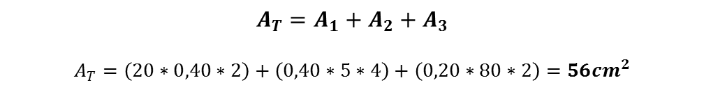
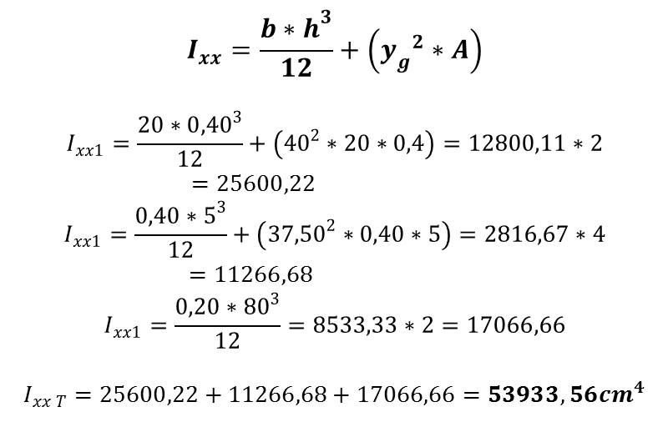
SECCIONES EQUIVALENTES PARA LA ESTRUCTURA METALICA TIPO CELOSÍA
Para el tramo 2
$$A_{T}=A_{1}+A_{2}+A_{3}$$
$$A_{T}=\left(20∗0,40∗2\right)+\left(0,40∗5∗4\right)+\left(0,20∗80∗2\right)=56{cm}^{2}$$
1
2
$$I_{xx}=\frac{b∗h^{3}}{12}+\left({y_{g}}^{2}∗A\right)$$
$$I_{xx1}=\frac{20∗{0,40}^{3}}{12}+\left({40}^{2}∗20∗0,4\right)=12800,11∗2=25600,22$$
$$I_{xx1}=\frac{0,40∗5^{3}}{12}+\left({37,50}^{2}∗0,40∗5\right)=2816,67∗4=11266,68$$
$$I_{xx1}=\frac{0,20∗{80}^{3}}{12}=8533,33∗2=17066,66$$
$$I_{xx T}=25600,22+11266,68+17066,66=53933,56{cm}^{4}$$
3
Notes:
Actualmente el Cantón Rumiñahui con una extensión de 134 km2 es una de las regiones que ha experimentado un mayor crecimiento poblacional y urbano en el país. Según cifras publicadas por el Instituto Nacional de Estadística y Censos (INEC) la población creció el 30% entre el 2001 y 2010 (de 65.882 personas en el 2001 a 85.852 personas en el 2011). Uno de los factores de la expansión urbana que vive el cantón surge como consecuencia de los vínculos que mantiene con Quito. La Dirección de Movilidad, Tránsito y Transporte del cantón, indicó que al día se realizan 50.265 viajes de vehículos livianos y 4.564 de buses, por las rutas que unen al Valle de los Chillos con el límite donde se aplica la medida de restricción vehicular pico y placa en Quito.
La contaminación acústica (o por ruido) es resultado directo y no deseado del crecimiento del Cantón Rumiñahui y se constituye en un problema que afecta, en especial, a los habitantes de las parroquias de Sangolquí y San Rafael como consecuencia del mayor tráfico vehicular (principal fuente de ruido) que soportan sus calles, además concentran la mayor parte de servicios: municipio, centros comerciales, mercados, dirección de tránsito, bomberos, policía, centros educativos, parques y áreas de recreación, centros de diversión nocturna entre otros.

Slide 37
SECCIONES EQUIVALENTES PARA LA ESTRUCTURA METALICA TIPO CELOSÍA
TRAMO | AREA | INERCIA (X-X)
 | [cm2] | [cm4]
1 | 52 | 39500,21
2 | 56 | 53933,55
3 | 64 | 91400,21
4 | 74 | 156421,05
Notes:
Actualmente el Cantón Rumiñahui con una extensión de 134 km2 es una de las regiones que ha experimentado un mayor crecimiento poblacional y urbano en el país. Según cifras publicadas por el Instituto Nacional de Estadística y Censos (INEC) la población creció el 30% entre el 2001 y 2010 (de 65.882 personas en el 2001 a 85.852 personas en el 2011). Uno de los factores de la expansión urbana que vive el cantón surge como consecuencia de los vínculos que mantiene con Quito. La Dirección de Movilidad, Tránsito y Transporte del cantón, indicó que al día se realizan 50.265 viajes de vehículos livianos y 4.564 de buses, por las rutas que unen al Valle de los Chillos con el límite donde se aplica la medida de restricción vehicular pico y placa en Quito.
La contaminación acústica (o por ruido) es resultado directo y no deseado del crecimiento del Cantón Rumiñahui y se constituye en un problema que afecta, en especial, a los habitantes de las parroquias de Sangolquí y San Rafael como consecuencia del mayor tráfico vehicular (principal fuente de ruido) que soportan sus calles, además concentran la mayor parte de servicios: municipio, centros comerciales, mercados, dirección de tránsito, bomberos, policía, centros educativos, parques y áreas de recreación, centros de diversión nocturna entre otros.

Slide 38
VISTA EN ELEVACIÓN DE LOS PÓRTICOS TRANSVERSALES (1, 2, 3, 5 y 6)
Viga de H.A
Peralte varía de 60cm en el extremo a 15cm en la parte central.
Losa de H.A
peralte =30cm
Notes:
Actualmente el Cantón Rumiñahui con una extensión de 134 km2 es una de las regiones que ha experimentado un mayor crecimiento poblacional y urbano en el país. Según cifras publicadas por el Instituto Nacional de Estadística y Censos (INEC) la población creció el 30% entre el 2001 y 2010 (de 65.882 personas en el 2001 a 85.852 personas en el 2011). Uno de los factores de la expansión urbana que vive el cantón surge como consecuencia de los vínculos que mantiene con Quito. La Dirección de Movilidad, Tránsito y Transporte del cantón, indicó que al día se realizan 50.265 viajes de vehículos livianos y 4.564 de buses, por las rutas que unen al Valle de los Chillos con el límite donde se aplica la medida de restricción vehicular pico y placa en Quito.
La contaminación acústica (o por ruido) es resultado directo y no deseado del crecimiento del Cantón Rumiñahui y se constituye en un problema que afecta, en especial, a los habitantes de las parroquias de Sangolquí y San Rafael como consecuencia del mayor tráfico vehicular (principal fuente de ruido) que soportan sus calles, además concentran la mayor parte de servicios: municipio, centros comerciales, mercados, dirección de tránsito, bomberos, policía, centros educativos, parques y áreas de recreación, centros de diversión nocturna entre otros.

Slide 39
VISTA EN ELEVACIÓN DE LOS PÓRTICOS TRANSVERSALES (4 y 7)
Notes:
Actualmente el Cantón Rumiñahui con una extensión de 134 km2 es una de las regiones que ha experimentado un mayor crecimiento poblacional y urbano en el país. Según cifras publicadas por el Instituto Nacional de Estadística y Censos (INEC) la población creció el 30% entre el 2001 y 2010 (de 65.882 personas en el 2001 a 85.852 personas en el 2011). Uno de los factores de la expansión urbana que vive el cantón surge como consecuencia de los vínculos que mantiene con Quito. La Dirección de Movilidad, Tránsito y Transporte del cantón, indicó que al día se realizan 50.265 viajes de vehículos livianos y 4.564 de buses, por las rutas que unen al Valle de los Chillos con el límite donde se aplica la medida de restricción vehicular pico y placa en Quito.
La contaminación acústica (o por ruido) es resultado directo y no deseado del crecimiento del Cantón Rumiñahui y se constituye en un problema que afecta, en especial, a los habitantes de las parroquias de Sangolquí y San Rafael como consecuencia del mayor tráfico vehicular (principal fuente de ruido) que soportan sus calles, además concentran la mayor parte de servicios: municipio, centros comerciales, mercados, dirección de tránsito, bomberos, policía, centros educativos, parques y áreas de recreación, centros de diversión nocturna entre otros.

Slide 40
MODELAMIENTO DE LOS PÓRTICOS 1, 2, 3, 5 y 6
Notes:
Actualmente el Cantón Rumiñahui con una extensión de 134 km2 es una de las regiones que ha experimentado un mayor crecimiento poblacional y urbano en el país. Según cifras publicadas por el Instituto Nacional de Estadística y Censos (INEC) la población creció el 30% entre el 2001 y 2010 (de 65.882 personas en el 2001 a 85.852 personas en el 2011). Uno de los factores de la expansión urbana que vive el cantón surge como consecuencia de los vínculos que mantiene con Quito. La Dirección de Movilidad, Tránsito y Transporte del cantón, indicó que al día se realizan 50.265 viajes de vehículos livianos y 4.564 de buses, por las rutas que unen al Valle de los Chillos con el límite donde se aplica la medida de restricción vehicular pico y placa en Quito.
La contaminación acústica (o por ruido) es resultado directo y no deseado del crecimiento del Cantón Rumiñahui y se constituye en un problema que afecta, en especial, a los habitantes de las parroquias de Sangolquí y San Rafael como consecuencia del mayor tráfico vehicular (principal fuente de ruido) que soportan sus calles, además concentran la mayor parte de servicios: municipio, centros comerciales, mercados, dirección de tránsito, bomberos, policía, centros educativos, parques y áreas de recreación, centros de diversión nocturna entre otros.

Slide 41
MODELAMIENTO DE LOS PÓRTICOS 1, 2, 3, 5 y 6
Notes:
Actualmente el Cantón Rumiñahui con una extensión de 134 km2 es una de las regiones que ha experimentado un mayor crecimiento poblacional y urbano en el país. Según cifras publicadas por el Instituto Nacional de Estadística y Censos (INEC) la población creció el 30% entre el 2001 y 2010 (de 65.882 personas en el 2001 a 85.852 personas en el 2011). Uno de los factores de la expansión urbana que vive el cantón surge como consecuencia de los vínculos que mantiene con Quito. La Dirección de Movilidad, Tránsito y Transporte del cantón, indicó que al día se realizan 50.265 viajes de vehículos livianos y 4.564 de buses, por las rutas que unen al Valle de los Chillos con el límite donde se aplica la medida de restricción vehicular pico y placa en Quito.
La contaminación acústica (o por ruido) es resultado directo y no deseado del crecimiento del Cantón Rumiñahui y se constituye en un problema que afecta, en especial, a los habitantes de las parroquias de Sangolquí y San Rafael como consecuencia del mayor tráfico vehicular (principal fuente de ruido) que soportan sus calles, además concentran la mayor parte de servicios: municipio, centros comerciales, mercados, dirección de tránsito, bomberos, policía, centros educativos, parques y áreas de recreación, centros de diversión nocturna entre otros.

Slide 42
MODELAMIENTO DE LOS PÓRTICOS 1, 2, 3, 5 y 6
Notes:
Actualmente el Cantón Rumiñahui con una extensión de 134 km2 es una de las regiones que ha experimentado un mayor crecimiento poblacional y urbano en el país. Según cifras publicadas por el Instituto Nacional de Estadística y Censos (INEC) la población creció el 30% entre el 2001 y 2010 (de 65.882 personas en el 2001 a 85.852 personas en el 2011). Uno de los factores de la expansión urbana que vive el cantón surge como consecuencia de los vínculos que mantiene con Quito. La Dirección de Movilidad, Tránsito y Transporte del cantón, indicó que al día se realizan 50.265 viajes de vehículos livianos y 4.564 de buses, por las rutas que unen al Valle de los Chillos con el límite donde se aplica la medida de restricción vehicular pico y placa en Quito.
La contaminación acústica (o por ruido) es resultado directo y no deseado del crecimiento del Cantón Rumiñahui y se constituye en un problema que afecta, en especial, a los habitantes de las parroquias de Sangolquí y San Rafael como consecuencia del mayor tráfico vehicular (principal fuente de ruido) que soportan sus calles, además concentran la mayor parte de servicios: municipio, centros comerciales, mercados, dirección de tránsito, bomberos, policía, centros educativos, parques y áreas de recreación, centros de diversión nocturna entre otros.

Slide 43
MODELAMIENTO DE LOS PÓRTICOS 1, 2, 3, 5 y 6
Notes:
Actualmente el Cantón Rumiñahui con una extensión de 134 km2 es una de las regiones que ha experimentado un mayor crecimiento poblacional y urbano en el país. Según cifras publicadas por el Instituto Nacional de Estadística y Censos (INEC) la población creció el 30% entre el 2001 y 2010 (de 65.882 personas en el 2001 a 85.852 personas en el 2011). Uno de los factores de la expansión urbana que vive el cantón surge como consecuencia de los vínculos que mantiene con Quito. La Dirección de Movilidad, Tránsito y Transporte del cantón, indicó que al día se realizan 50.265 viajes de vehículos livianos y 4.564 de buses, por las rutas que unen al Valle de los Chillos con el límite donde se aplica la medida de restricción vehicular pico y placa en Quito.
La contaminación acústica (o por ruido) es resultado directo y no deseado del crecimiento del Cantón Rumiñahui y se constituye en un problema que afecta, en especial, a los habitantes de las parroquias de Sangolquí y San Rafael como consecuencia del mayor tráfico vehicular (principal fuente de ruido) que soportan sus calles, además concentran la mayor parte de servicios: municipio, centros comerciales, mercados, dirección de tránsito, bomberos, policía, centros educativos, parques y áreas de recreación, centros de diversión nocturna entre otros.

Slide 44
MODELAMIENTO DE LOS PÓRTICOS 1, 2, 3, 5 y 6
Notes:
Actualmente el Cantón Rumiñahui con una extensión de 134 km2 es una de las regiones que ha experimentado un mayor crecimiento poblacional y urbano en el país. Según cifras publicadas por el Instituto Nacional de Estadística y Censos (INEC) la población creció el 30% entre el 2001 y 2010 (de 65.882 personas en el 2001 a 85.852 personas en el 2011). Uno de los factores de la expansión urbana que vive el cantón surge como consecuencia de los vínculos que mantiene con Quito. La Dirección de Movilidad, Tránsito y Transporte del cantón, indicó que al día se realizan 50.265 viajes de vehículos livianos y 4.564 de buses, por las rutas que unen al Valle de los Chillos con el límite donde se aplica la medida de restricción vehicular pico y placa en Quito.
La contaminación acústica (o por ruido) es resultado directo y no deseado del crecimiento del Cantón Rumiñahui y se constituye en un problema que afecta, en especial, a los habitantes de las parroquias de Sangolquí y San Rafael como consecuencia del mayor tráfico vehicular (principal fuente de ruido) que soportan sus calles, además concentran la mayor parte de servicios: municipio, centros comerciales, mercados, dirección de tránsito, bomberos, policía, centros educativos, parques y áreas de recreación, centros de diversión nocturna entre otros.

Slide 45
MODELAMIENTO DE LOS PÓRTICOS 1, 2, 3, 5 y 6
Notes:
Actualmente el Cantón Rumiñahui con una extensión de 134 km2 es una de las regiones que ha experimentado un mayor crecimiento poblacional y urbano en el país. Según cifras publicadas por el Instituto Nacional de Estadística y Censos (INEC) la población creció el 30% entre el 2001 y 2010 (de 65.882 personas en el 2001 a 85.852 personas en el 2011). Uno de los factores de la expansión urbana que vive el cantón surge como consecuencia de los vínculos que mantiene con Quito. La Dirección de Movilidad, Tránsito y Transporte del cantón, indicó que al día se realizan 50.265 viajes de vehículos livianos y 4.564 de buses, por las rutas que unen al Valle de los Chillos con el límite donde se aplica la medida de restricción vehicular pico y placa en Quito.
La contaminación acústica (o por ruido) es resultado directo y no deseado del crecimiento del Cantón Rumiñahui y se constituye en un problema que afecta, en especial, a los habitantes de las parroquias de Sangolquí y San Rafael como consecuencia del mayor tráfico vehicular (principal fuente de ruido) que soportan sus calles, además concentran la mayor parte de servicios: municipio, centros comerciales, mercados, dirección de tránsito, bomberos, policía, centros educativos, parques y áreas de recreación, centros de diversión nocturna entre otros.

Slide 46
MATRIZ DE RIGIDEZ K PARA LOS PÓRTICOS 1, 2, 3, 5 y 6
Matriz de rigidez K (9x9) condensada a los grados de libertad principales (HORIZONTALES)
K1 = K2 = K3 = K5 =K6=
1,0e+004*
0,2896 | -0,2071 | 0,2853 | -0,266 | 0 | -0,2517 | 0,1358 | 0,0433 | 0,0737
-0,2071 | 0,8702 | -1,1933 | 0,4726 | 0 | -0,0717 | 0,0162 | 0,0129 | 0,0433
0,2853 | -1,1933 | 3,8188 | -2,8816 | 0 | -0,0778 | -0,072 | 0,0162 | 0,1358
-0,266 | 0,4726 | -2,8816 | 7,4501 | -4,7815 | 0,3974 | -0,0778 | -0,0717 | -0,2517
0 | 0 | 0 | -4,7815 | 9,5631 | -4,7815 | 0 | 0 | 0
-0,2517 | -0,0717 | -0,0778 | 0,3974 | -4,7815 | 7,4501 | -2,8816 | 0,4726 | -0,266
0,1358 | 0,0162 | -0,072 | -0,0778 | 0 | -2,8816 | 3,8188 | -1,1933 | 0,2853
0,0433 | 0,0129 | 0,0162 | -0,0717 | 0 | 0,4726 | -1,1933 | 0,8702 | -0,2071
0,0737 | 0,0433 | 0,1358 | -0,2517 | 0 | -0,266 | 0,2853 | -0,2071 | 0,2896
Notes:
Actualmente el Cantón Rumiñahui con una extensión de 134 km2 es una de las regiones que ha experimentado un mayor crecimiento poblacional y urbano en el país. Según cifras publicadas por el Instituto Nacional de Estadística y Censos (INEC) la población creció el 30% entre el 2001 y 2010 (de 65.882 personas en el 2001 a 85.852 personas en el 2011). Uno de los factores de la expansión urbana que vive el cantón surge como consecuencia de los vínculos que mantiene con Quito. La Dirección de Movilidad, Tránsito y Transporte del cantón, indicó que al día se realizan 50.265 viajes de vehículos livianos y 4.564 de buses, por las rutas que unen al Valle de los Chillos con el límite donde se aplica la medida de restricción vehicular pico y placa en Quito.
La contaminación acústica (o por ruido) es resultado directo y no deseado del crecimiento del Cantón Rumiñahui y se constituye en un problema que afecta, en especial, a los habitantes de las parroquias de Sangolquí y San Rafael como consecuencia del mayor tráfico vehicular (principal fuente de ruido) que soportan sus calles, además concentran la mayor parte de servicios: municipio, centros comerciales, mercados, dirección de tránsito, bomberos, policía, centros educativos, parques y áreas de recreación, centros de diversión nocturna entre otros.

Slide 47
MODELAMIENTO DE LOS PÓRTICOS 4 Y 7
Notes:
Actualmente el Cantón Rumiñahui con una extensión de 134 km2 es una de las regiones que ha experimentado un mayor crecimiento poblacional y urbano en el país. Según cifras publicadas por el Instituto Nacional de Estadística y Censos (INEC) la población creció el 30% entre el 2001 y 2010 (de 65.882 personas en el 2001 a 85.852 personas en el 2011). Uno de los factores de la expansión urbana que vive el cantón surge como consecuencia de los vínculos que mantiene con Quito. La Dirección de Movilidad, Tránsito y Transporte del cantón, indicó que al día se realizan 50.265 viajes de vehículos livianos y 4.564 de buses, por las rutas que unen al Valle de los Chillos con el límite donde se aplica la medida de restricción vehicular pico y placa en Quito.
La contaminación acústica (o por ruido) es resultado directo y no deseado del crecimiento del Cantón Rumiñahui y se constituye en un problema que afecta, en especial, a los habitantes de las parroquias de Sangolquí y San Rafael como consecuencia del mayor tráfico vehicular (principal fuente de ruido) que soportan sus calles, además concentran la mayor parte de servicios: municipio, centros comerciales, mercados, dirección de tránsito, bomberos, policía, centros educativos, parques y áreas de recreación, centros de diversión nocturna entre otros.

Slide 48
MODELAMIENTO DE LOS PÓRTICOS 4 Y 7
Notes:
Actualmente el Cantón Rumiñahui con una extensión de 134 km2 es una de las regiones que ha experimentado un mayor crecimiento poblacional y urbano en el país. Según cifras publicadas por el Instituto Nacional de Estadística y Censos (INEC) la población creció el 30% entre el 2001 y 2010 (de 65.882 personas en el 2001 a 85.852 personas en el 2011). Uno de los factores de la expansión urbana que vive el cantón surge como consecuencia de los vínculos que mantiene con Quito. La Dirección de Movilidad, Tránsito y Transporte del cantón, indicó que al día se realizan 50.265 viajes de vehículos livianos y 4.564 de buses, por las rutas que unen al Valle de los Chillos con el límite donde se aplica la medida de restricción vehicular pico y placa en Quito.
La contaminación acústica (o por ruido) es resultado directo y no deseado del crecimiento del Cantón Rumiñahui y se constituye en un problema que afecta, en especial, a los habitantes de las parroquias de Sangolquí y San Rafael como consecuencia del mayor tráfico vehicular (principal fuente de ruido) que soportan sus calles, además concentran la mayor parte de servicios: municipio, centros comerciales, mercados, dirección de tránsito, bomberos, policía, centros educativos, parques y áreas de recreación, centros de diversión nocturna entre otros.

Slide 49
MODELAMIENTO DE LOS PÓRTICOS 4 Y 7
Notes:
Actualmente el Cantón Rumiñahui con una extensión de 134 km2 es una de las regiones que ha experimentado un mayor crecimiento poblacional y urbano en el país. Según cifras publicadas por el Instituto Nacional de Estadística y Censos (INEC) la población creció el 30% entre el 2001 y 2010 (de 65.882 personas en el 2001 a 85.852 personas en el 2011). Uno de los factores de la expansión urbana que vive el cantón surge como consecuencia de los vínculos que mantiene con Quito. La Dirección de Movilidad, Tránsito y Transporte del cantón, indicó que al día se realizan 50.265 viajes de vehículos livianos y 4.564 de buses, por las rutas que unen al Valle de los Chillos con el límite donde se aplica la medida de restricción vehicular pico y placa en Quito.
La contaminación acústica (o por ruido) es resultado directo y no deseado del crecimiento del Cantón Rumiñahui y se constituye en un problema que afecta, en especial, a los habitantes de las parroquias de Sangolquí y San Rafael como consecuencia del mayor tráfico vehicular (principal fuente de ruido) que soportan sus calles, además concentran la mayor parte de servicios: municipio, centros comerciales, mercados, dirección de tránsito, bomberos, policía, centros educativos, parques y áreas de recreación, centros de diversión nocturna entre otros.

Slide 50
MATRIZ DE RIGIDEZ K PARA LOS PÓRTICOS 4 Y 7
Matriz de rigidez K (9x9) condensada a los grados de libertad principales (HORIZONTALES)
K1 = K2 = K3 = K5 =K6=
1,0e+004*
0,2896 | -0,2071 | 0,2853 | -0,266 | 0 | -0,2517 | 0,1358 | 0,0433 | 0,0737
-0,2071 | 0,8702 | -1,1933 | 0,4726 | 0 | -0,0717 | 0,0162 | 0,0129 | 0,0433
0,2853 | -1,1933 | 3,8188 | -2,8816 | 0 | -0,0778 | -0,072 | 0,0162 | 0,1358
-0,266 | 0,4726 | -2,8816 | 7,4501 | -4,7815 | 0,3974 | -0,0778 | -0,0717 | -0,2517
0 | 0 | 0 | -4,7815 | 9,5631 | -4,7815 | 0 | 0 | 0
-0,2517 | -0,0717 | -0,0778 | 0,3974 | -4,7815 | 7,4501 | -2,8816 | 0,4726 | -0,266
0,1358 | 0,0162 | -0,072 | -0,0778 | 0 | -2,8816 | 3,8188 | -1,1933 | 0,2853
0,0433 | 0,0129 | 0,0162 | -0,0717 | 0 | 0,4726 | -1,1933 | 0,8702 | -0,2071
0,0737 | 0,0433 | 0,1358 | -0,2517 | 0 | -0,266 | 0,2853 | -0,2071 | 0,2896
Notes:
Actualmente el Cantón Rumiñahui con una extensión de 134 km2 es una de las regiones que ha experimentado un mayor crecimiento poblacional y urbano en el país. Según cifras publicadas por el Instituto Nacional de Estadística y Censos (INEC) la población creció el 30% entre el 2001 y 2010 (de 65.882 personas en el 2001 a 85.852 personas en el 2011). Uno de los factores de la expansión urbana que vive el cantón surge como consecuencia de los vínculos que mantiene con Quito. La Dirección de Movilidad, Tránsito y Transporte del cantón, indicó que al día se realizan 50.265 viajes de vehículos livianos y 4.564 de buses, por las rutas que unen al Valle de los Chillos con el límite donde se aplica la medida de restricción vehicular pico y placa en Quito.
La contaminación acústica (o por ruido) es resultado directo y no deseado del crecimiento del Cantón Rumiñahui y se constituye en un problema que afecta, en especial, a los habitantes de las parroquias de Sangolquí y San Rafael como consecuencia del mayor tráfico vehicular (principal fuente de ruido) que soportan sus calles, además concentran la mayor parte de servicios: municipio, centros comerciales, mercados, dirección de tránsito, bomberos, policía, centros educativos, parques y áreas de recreación, centros de diversión nocturna entre otros.

Slide 51
PESO DE LA ESTRUCTURA PARA EL ANÁLISIS SÍSMICO TRANVERSAL
PESO EN TONELADAS - COLISEO MUNICIPAL "SEBATIÁN DE BENALCAZAR"
Nombre | # | Cubierta | Correas | Cercha | Losa | Gradas | Vigas | Columnas | Ref. Viga | Ref. Col | C/punto | Total
m1-m55 | 2 | 0,333 | 0,093 | 0,950 | 13,058 | 8,180 | 1,820 | 6,420 | 0,000 | 0,000 | 30,855 | 61,711
m2-m56 | 2 | 0,367 | 0,090 | 1,475 | 11,910 | 6,864 | 1,222 | 1,313 | 0,000 | 0,000 | 23,241 | 46,482
m3-m57 | 2 | 0,197 | 0,045 | 1,154 | 0,000 | 0,000 | 0,000 | 0,000 | 1,270 | 5,350 | 8,016 | 16,033
m4-m58 | 2 | 0,201 | 0,045 | 1,412 | 0,000 | 0,000 | 0,000 | 0,000 | 2,808 | 0,000 | 4,467 | 8,934
m5-m59 | 2 | 0,200 | 0,045 | 1,950 | 0,000 | 0,000 | 0,000 | 0,000 | 2,557 | 5,681 | 10,433 | 20,867
m6-m60 | 2 | 0,201 | 0,045 | 1,412 | 0,000 | 0,000 | 0,000 | 0,000 | 2,808 | 0,000 | 4,467 | 8,934
m7-m61 | 2 | 0,197 | 0,045 | 1,154 | 0,000 | 0,000 | 0,000 | 0,000 | 1,270 | 5,350 | 8,016 | 16,033
m8-m62 | 2 | 0,367 | 0,090 | 1,475 | 11,910 | 6,864 | 1,222 | 1,313 | 0,000 | 0,000 | 23,241 | 46,482
m9-m63 | 2 | 0,333 | 0,093 | 0,950 | 13,058 | 8,180 | 1,820 | 6,420 | 0,000 | 0,000 | 30,855 | 61,711
m10-m19-m28-m37-m46 | 5 | 0,433 | 0,121 | 0,198 | 18,655 | 11,686 | 1,820 | 6,420 | 0,000 | 0,000 | 39,332 | 196,660
m11-m20-m29-m38-m47 | 5 | 0,477 | 0,117 | 0,273 | 17,015 | 9,805 | 1,222 | 1,313 | 0,000 | 0,000 | 30,222 | 151,109
m12-m21-m30-m39-m48 | 5 | 0,256 | 0,058 | 0,166 | 0,000 | 0,000 | 0,000 | 0,000 | 0,000 | 0,000 | 0,481 | 2,403
m13-m22-m31-m40-m49 | 5 | 0,262 | 0,058 | 0,195 | 0,000 | 0,000 | 0,000 | 0,000 | 0,000 | 0,000 | 0,515 | 2,575
m14-m23-m32-m41-m50 | 5 | 0,260 | 0,058 | 0,208 | 0,000 | 0,000 | 0,000 | 0,000 | 0,000 | 0,000 | 0,526 | 2,631
m15-m24-m33-m42-m51 | 5 | 0,262 | 0,058 | 0,195 | 0,000 | 0,000 | 0,000 | 0,000 | 0,000 | 0,000 | 0,515 | 2,575
m16-m25-m34-m43-m52 | 5 | 0,256 | 0,058 | 0,166 | 0,000 | 0,000 | 0,000 | 0,000 | 0,000 | 0,000 | 0,481 | 2,403
m17-m26-m35-m44-m53 | 5 | 0,477 | 0,117 | 0,273 | 17,015 | 9,805 | 1,222 | 1,313 | 0,000 | 0,000 | 30,222 | 151,109
m18-m27-m36-m45-m54 | 5 | 0,433 | 0,121 | 0,198 | 18,655 | 11,686 | 1,820 | 6,420 | 0,000 | 0,000 | 39,332 | 196,660
 | TOTAL |  |  |  |  |  |  |  |  |  |  | 995,31
Notes:
Actualmente el Cantón Rumiñahui con una extensión de 134 km2 es una de las regiones que ha experimentado un mayor crecimiento poblacional y urbano en el país. Según cifras publicadas por el Instituto Nacional de Estadística y Censos (INEC) la población creció el 30% entre el 2001 y 2010 (de 65.882 personas en el 2001 a 85.852 personas en el 2011). Uno de los factores de la expansión urbana que vive el cantón surge como consecuencia de los vínculos que mantiene con Quito. La Dirección de Movilidad, Tránsito y Transporte del cantón, indicó que al día se realizan 50.265 viajes de vehículos livianos y 4.564 de buses, por las rutas que unen al Valle de los Chillos con el límite donde se aplica la medida de restricción vehicular pico y placa en Quito.
La contaminación acústica (o por ruido) es resultado directo y no deseado del crecimiento del Cantón Rumiñahui y se constituye en un problema que afecta, en especial, a los habitantes de las parroquias de Sangolquí y San Rafael como consecuencia del mayor tráfico vehicular (principal fuente de ruido) que soportan sus calles, además concentran la mayor parte de servicios: municipio, centros comerciales, mercados, dirección de tránsito, bomberos, policía, centros educativos, parques y áreas de recreación, centros de diversión nocturna entre otros.

Slide 52
CONCENTRACIÓN DE MASAS EN LOS PUNTOS DISCRETOS
Notes:
Actualmente el Cantón Rumiñahui con una extensión de 134 km2 es una de las regiones que ha experimentado un mayor crecimiento poblacional y urbano en el país. Según cifras publicadas por el Instituto Nacional de Estadística y Censos (INEC) la población creció el 30% entre el 2001 y 2010 (de 65.882 personas en el 2001 a 85.852 personas en el 2011). Uno de los factores de la expansión urbana que vive el cantón surge como consecuencia de los vínculos que mantiene con Quito. La Dirección de Movilidad, Tránsito y Transporte del cantón, indicó que al día se realizan 50.265 viajes de vehículos livianos y 4.564 de buses, por las rutas que unen al Valle de los Chillos con el límite donde se aplica la medida de restricción vehicular pico y placa en Quito.
La contaminación acústica (o por ruido) es resultado directo y no deseado del crecimiento del Cantón Rumiñahui y se constituye en un problema que afecta, en especial, a los habitantes de las parroquias de Sangolquí y San Rafael como consecuencia del mayor tráfico vehicular (principal fuente de ruido) que soportan sus calles, además concentran la mayor parte de servicios: municipio, centros comerciales, mercados, dirección de tránsito, bomberos, policía, centros educativos, parques y áreas de recreación, centros de diversión nocturna entre otros.

Slide 53
PERÍODOS DE VIBRACIÓN, DESPLAZAMIENTOS Y DERIVAS
Modo (M) | 1 | 2 | 3 | 4 | 5 | 6 | 7 | 8 | 9
Período (T) [seg] | 0,90 | 0,90 | 0,90 | 0,90 | 0,89 | 0,81 | 0,80 | 0,39 | 0,39
F. P.M (γ) | 3,94 | 3,94 | 3,94 | 3,94 | 3,94 | 3,54 | 3,54 | 0,00 | 0,00
g.d.l | 1 | 2 | 3 | 4 | 5 | 6 | 7 | 8 | 9
q [cm] | 14,5 | 21,6 | 20,6 | 19,5 | 19,5 | 19,5 | 20,6 | 21,6 | 14,5
h | 1008,0 | 1366,0 | 1480,0 | 1548,0 | 1578,0 | 1548,0 | 1480,0 | 1366,0 | 1008,0
γg [%] | 1,4 | 1,6 | 1,4 | 1,3 | 1,2 | 1,3 | 1,4 | 1,6 | 1,4
F [Tn] | 7,6 | 8,1 | 0,9 | 1,4 | 1,5 | 1,4 | 0,9 | 8,1 | 7,7
g.d.l | 10 | 11 | 12 | 13 | 14 | 15 | 16 | 17 | 18
q [cm] | 16,1 | 24,1 | 22,9 | 21,7 | 21,7 | 21,7 | 22,9 | 24,1 | 16,1
h | 1008,0 | 1366,0 | 1480,0 | 1548,0 | 1578,0 | 1548,0 | 1480,0 | 1366,0 | 1008,0
γg [%] | 1,6 | 1,8 | 1,5 | 1,4 | 1,4 | 1,4 | 1,5 | 1,8 | 1,6
F [Tn] | 8,8 | 9,5 | 1,7 | 0,1 | 1,7 | 0,1 | 1,7 | 9,5 | 8,8
g.d.l | 19,0 | 20,0 | 21,0 | 22,0 | 23,0 | 24,0 | 25,0 | 26,0 | 27,0
q [cm] | 16,1 | 24,1 | 22,9 | 21,7 | 21,7 | 21,7 | 22,9 | 24,1 | 16,1
h | 1008,0 | 1366,0 | 1480,0 | 1548,0 | 1578,0 | 1548,0 | 1480,0 | 1366,0 | 1008,0
γg [%] | 1,6 | 1,8 | 1,5 | 1,4 | 1,4 | 1,4 | 1,5 | 1,8 | 1,6
F [Tn] | 8,8 | 9,5 | 1,7 | 0,1 | 1,7 | 0,1 | 1,7 | 9,5 | 8,8
Notes:
Actualmente el Cantón Rumiñahui con una extensión de 134 km2 es una de las regiones que ha experimentado un mayor crecimiento poblacional y urbano en el país. Según cifras publicadas por el Instituto Nacional de Estadística y Censos (INEC) la población creció el 30% entre el 2001 y 2010 (de 65.882 personas en el 2001 a 85.852 personas en el 2011). Uno de los factores de la expansión urbana que vive el cantón surge como consecuencia de los vínculos que mantiene con Quito. La Dirección de Movilidad, Tránsito y Transporte del cantón, indicó que al día se realizan 50.265 viajes de vehículos livianos y 4.564 de buses, por las rutas que unen al Valle de los Chillos con el límite donde se aplica la medida de restricción vehicular pico y placa en Quito.
La contaminación acústica (o por ruido) es resultado directo y no deseado del crecimiento del Cantón Rumiñahui y se constituye en un problema que afecta, en especial, a los habitantes de las parroquias de Sangolquí y San Rafael como consecuencia del mayor tráfico vehicular (principal fuente de ruido) que soportan sus calles, además concentran la mayor parte de servicios: municipio, centros comerciales, mercados, dirección de tránsito, bomberos, policía, centros educativos, parques y áreas de recreación, centros de diversión nocturna entre otros.

Slide 54
PERÍODOS DE VIBRACIÓN, DESPLAZAMIENTOS Y DERIVAS
g.d.l | 28 | 29 | 30 | 31 | 32 | 33 | 34 | 35 | 36
q [cm] | 15,8 | 23,8 | 22,6 | 21,4 | 21,4 | 21,4 | 22,7 | 23,8 | 15,9
h | 1008,0 | 1366,0 | 1480,0 | 1548,0 | 1578,0 | 1548,0 | 1480,0 | 1366,0 | 1008,0
γg [%] | 1,6 | 1,7 | 1,5 | 1,4 | 1,4 | 1,4 | 1,5 | 1,7 | 1,6
F [Tn] | 8,9 | 9,6 | 1,8 | 0,1 | 1,7 | 0,1 | 1,8 | 9,6 | 8,9
g.d.l | 37 | 38 | 39 | 40 | 41 | 42 | 43 | 44 | 45
q [cm] | 16,1 | 24,1 | 22,9 | 21,7 | 21,7 | 21,7 | 22,9 | 24,1 | 16,1
h | 1008,0 | 1366,0 | 1480,0 | 1548,0 | 1578,0 | 1548,0 | 1480,0 | 1366,0 | 1008,0
γg [%] | 1,6 | 1,8 | 1,5 | 1,4 | 1,4 | 1,4 | 1,5 | 1,8 | 1,6
F [Tn] | 8,8 | 9,5 | 1,7 | 0,1 | 1,7 | 0,1 | 1,7 | 9,5 | 8,8
g.d.l | 46 | 47 | 48 | 49 | 50 | 51 | 52 | 53 | 54
q [cm] | 16,1 | 24,1 | 22,9 | 21,7 | 21,7 | 21,7 | 22,9 | 24,1 | 16,1
h | 1008,0 | 1366,0 | 1480,0 | 1548,0 | 1578,0 | 1548,0 | 1480,0 | 1366,0 | 1008,0
γg [%] | 1,6 | 1,8 | 1,5 | 1,4 | 1,4 | 1,4 | 1,5 | 1,8 | 1,6
F [Tn] | 8,8 | 9,5 | 1,7 | 0,1 | 1,7 | 0,1 | 1,7 | 9,5 | 8,8
g.d.l | 55 | 56 | 57 | 58 | 59 | 60 | 61 | 62 | 63
q [cm] | 14,2 | 21,4 | 20,4 | 19,3 | 19,3 | 19,3 | 20,4 | 21,4 | 14,3
h | 1008,0 | 1366,0 | 1480,0 | 1548,0 | 1578,0 | 1548,0 | 1480,0 | 1366,0 | 1008,0
γg [%] | 1,4 | 1,6 | 1,4 | 1,2 | 1,2 | 1,2 | 1,4 | 1,6 | 1,4
F [Tn] | 7,7 | 8,2 | 0,9 | 1,4 | 1,5 | 1,4 | 0,9 | 8,2 | 7,7
Notes:
Actualmente el Cantón Rumiñahui con una extensión de 134 km2 es una de las regiones que ha experimentado un mayor crecimiento poblacional y urbano en el país. Según cifras publicadas por el Instituto Nacional de Estadística y Censos (INEC) la población creció el 30% entre el 2001 y 2010 (de 65.882 personas en el 2001 a 85.852 personas en el 2011). Uno de los factores de la expansión urbana que vive el cantón surge como consecuencia de los vínculos que mantiene con Quito. La Dirección de Movilidad, Tránsito y Transporte del cantón, indicó que al día se realizan 50.265 viajes de vehículos livianos y 4.564 de buses, por las rutas que unen al Valle de los Chillos con el límite donde se aplica la medida de restricción vehicular pico y placa en Quito.
La contaminación acústica (o por ruido) es resultado directo y no deseado del crecimiento del Cantón Rumiñahui y se constituye en un problema que afecta, en especial, a los habitantes de las parroquias de Sangolquí y San Rafael como consecuencia del mayor tráfico vehicular (principal fuente de ruido) que soportan sus calles, además concentran la mayor parte de servicios: municipio, centros comerciales, mercados, dirección de tránsito, bomberos, policía, centros educativos, parques y áreas de recreación, centros de diversión nocturna entre otros.

Slide 55
DIAGNÓSTICO DE VULNERABILIDAD SÍSMICA
T_{max} = 0,90 [seg]
q_{max} = 24,10 cm
γ_{max} = de 1,80%
REQUIERE REFORZAMIENTO
Notes:
Actualmente el Cantón Rumiñahui con una extensión de 134 km2 es una de las regiones que ha experimentado un mayor crecimiento poblacional y urbano en el país. Según cifras publicadas por el Instituto Nacional de Estadística y Censos (INEC) la población creció el 30% entre el 2001 y 2010 (de 65.882 personas en el 2001 a 85.852 personas en el 2011). Uno de los factores de la expansión urbana que vive el cantón surge como consecuencia de los vínculos que mantiene con Quito. La Dirección de Movilidad, Tránsito y Transporte del cantón, indicó que al día se realizan 50.265 viajes de vehículos livianos y 4.564 de buses, por las rutas que unen al Valle de los Chillos con el límite donde se aplica la medida de restricción vehicular pico y placa en Quito.
La contaminación acústica (o por ruido) es resultado directo y no deseado del crecimiento del Cantón Rumiñahui y se constituye en un problema que afecta, en especial, a los habitantes de las parroquias de Sangolquí y San Rafael como consecuencia del mayor tráfico vehicular (principal fuente de ruido) que soportan sus calles, además concentran la mayor parte de servicios: municipio, centros comerciales, mercados, dirección de tránsito, bomberos, policía, centros educativos, parques y áreas de recreación, centros de diversión nocturna entre otros.

Slide 56
ESCUELA POLITECNICA DEL
EJÉRCITO
PROPUESTA DE REFORZAMIENTO SÍSMICO
DEL COLISEO DEL COLEGIO MUNICIPAL
“SEBASTIÁN DE BENALCÁZAR”
CEINCI

Slide 57
VISTA EN PLANTA DE LA ESTRCUTURA
CON PROPUESTA DE REFORZAMIENTO
Notes:
Actualmente el Cantón Rumiñahui con una extensión de 134 km2 es una de las regiones que ha experimentado un mayor crecimiento poblacional y urbano en el país. Según cifras publicadas por el Instituto Nacional de Estadística y Censos (INEC) la población creció el 30% entre el 2001 y 2010 (de 65.882 personas en el 2001 a 85.852 personas en el 2011). Uno de los factores de la expansión urbana que vive el cantón surge como consecuencia de los vínculos que mantiene con Quito. La Dirección de Movilidad, Tránsito y Transporte del cantón, indicó que al día se realizan 50.265 viajes de vehículos livianos y 4.564 de buses, por las rutas que unen al Valle de los Chillos con el límite donde se aplica la medida de restricción vehicular pico y placa en Quito.
La contaminación acústica (o por ruido) es resultado directo y no deseado del crecimiento del Cantón Rumiñahui y se constituye en un problema que afecta, en especial, a los habitantes de las parroquias de Sangolquí y San Rafael como consecuencia del mayor tráfico vehicular (principal fuente de ruido) que soportan sus calles, además concentran la mayor parte de servicios: municipio, centros comerciales, mercados, dirección de tránsito, bomberos, policía, centros educativos, parques y áreas de recreación, centros de diversión nocturna entre otros.

Slide 58
GEOMETRÍA DE LOS PÓRTICOS TRANSVERSALES 1 Y 7 REFORZADOS
Notes:
Actualmente el Cantón Rumiñahui con una extensión de 134 km2 es una de las regiones que ha experimentado un mayor crecimiento poblacional y urbano en el país. Según cifras publicadas por el Instituto Nacional de Estadística y Censos (INEC) la población creció el 30% entre el 2001 y 2010 (de 65.882 personas en el 2001 a 85.852 personas en el 2011). Uno de los factores de la expansión urbana que vive el cantón surge como consecuencia de los vínculos que mantiene con Quito. La Dirección de Movilidad, Tránsito y Transporte del cantón, indicó que al día se realizan 50.265 viajes de vehículos livianos y 4.564 de buses, por las rutas que unen al Valle de los Chillos con el límite donde se aplica la medida de restricción vehicular pico y placa en Quito.
La contaminación acústica (o por ruido) es resultado directo y no deseado del crecimiento del Cantón Rumiñahui y se constituye en un problema que afecta, en especial, a los habitantes de las parroquias de Sangolquí y San Rafael como consecuencia del mayor tráfico vehicular (principal fuente de ruido) que soportan sus calles, además concentran la mayor parte de servicios: municipio, centros comerciales, mercados, dirección de tránsito, bomberos, policía, centros educativos, parques y áreas de recreación, centros de diversión nocturna entre otros.

Slide 59
GEOMETRÍA DE LOS PERFILES METÁLICOS EN LA CUBIERTA DEL COLISEO DEL COLEGIO “SEBASTIÁN DE BENALCÁZAR”
ESTADO ACTUAL
REFORZADA
Notes:
Actualmente el Cantón Rumiñahui con una extensión de 134 km2 es una de las regiones que ha experimentado un mayor crecimiento poblacional y urbano en el país. Según cifras publicadas por el Instituto Nacional de Estadística y Censos (INEC) la población creció el 30% entre el 2001 y 2010 (de 65.882 personas en el 2001 a 85.852 personas en el 2011). Uno de los factores de la expansión urbana que vive el cantón surge como consecuencia de los vínculos que mantiene con Quito. La Dirección de Movilidad, Tránsito y Transporte del cantón, indicó que al día se realizan 50.265 viajes de vehículos livianos y 4.564 de buses, por las rutas que unen al Valle de los Chillos con el límite donde se aplica la medida de restricción vehicular pico y placa en Quito.
La contaminación acústica (o por ruido) es resultado directo y no deseado del crecimiento del Cantón Rumiñahui y se constituye en un problema que afecta, en especial, a los habitantes de las parroquias de Sangolquí y San Rafael como consecuencia del mayor tráfico vehicular (principal fuente de ruido) que soportan sus calles, además concentran la mayor parte de servicios: municipio, centros comerciales, mercados, dirección de tránsito, bomberos, policía, centros educativos, parques y áreas de recreación, centros de diversión nocturna entre otros.

Slide 60
GEOMETRÍA DE LOS PÓRTICOS LONGITUDINALES A e I
Notes:
Actualmente el Cantón Rumiñahui con una extensión de 134 km2 es una de las regiones que ha experimentado un mayor crecimiento poblacional y urbano en el país. Según cifras publicadas por el Instituto Nacional de Estadística y Censos (INEC) la población creció el 30% entre el 2001 y 2010 (de 65.882 personas en el 2001 a 85.852 personas en el 2011). Uno de los factores de la expansión urbana que vive el cantón surge como consecuencia de los vínculos que mantiene con Quito. La Dirección de Movilidad, Tránsito y Transporte del cantón, indicó que al día se realizan 50.265 viajes de vehículos livianos y 4.564 de buses, por las rutas que unen al Valle de los Chillos con el límite donde se aplica la medida de restricción vehicular pico y placa en Quito.
La contaminación acústica (o por ruido) es resultado directo y no deseado del crecimiento del Cantón Rumiñahui y se constituye en un problema que afecta, en especial, a los habitantes de las parroquias de Sangolquí y San Rafael como consecuencia del mayor tráfico vehicular (principal fuente de ruido) que soportan sus calles, además concentran la mayor parte de servicios: municipio, centros comerciales, mercados, dirección de tránsito, bomberos, policía, centros educativos, parques y áreas de recreación, centros de diversión nocturna entre otros.

Slide 61
MODELAMIENTO DE LOS PÓRTICOS LONGITUDINALES A e I
Notes:
Actualmente el Cantón Rumiñahui con una extensión de 134 km2 es una de las regiones que ha experimentado un mayor crecimiento poblacional y urbano en el país. Según cifras publicadas por el Instituto Nacional de Estadística y Censos (INEC) la población creció el 30% entre el 2001 y 2010 (de 65.882 personas en el 2001 a 85.852 personas en el 2011). Uno de los factores de la expansión urbana que vive el cantón surge como consecuencia de los vínculos que mantiene con Quito. La Dirección de Movilidad, Tránsito y Transporte del cantón, indicó que al día se realizan 50.265 viajes de vehículos livianos y 4.564 de buses, por las rutas que unen al Valle de los Chillos con el límite donde se aplica la medida de restricción vehicular pico y placa en Quito.
La contaminación acústica (o por ruido) es resultado directo y no deseado del crecimiento del Cantón Rumiñahui y se constituye en un problema que afecta, en especial, a los habitantes de las parroquias de Sangolquí y San Rafael como consecuencia del mayor tráfico vehicular (principal fuente de ruido) que soportan sus calles, además concentran la mayor parte de servicios: municipio, centros comerciales, mercados, dirección de tránsito, bomberos, policía, centros educativos, parques y áreas de recreación, centros de diversión nocturna entre otros.

Slide 62
MODELAMIENTO DE LOS PÓRTICOS LONGITUDINALES A e I
Notes:
Actualmente el Cantón Rumiñahui con una extensión de 134 km2 es una de las regiones que ha experimentado un mayor crecimiento poblacional y urbano en el país. Según cifras publicadas por el Instituto Nacional de Estadística y Censos (INEC) la población creció el 30% entre el 2001 y 2010 (de 65.882 personas en el 2001 a 85.852 personas en el 2011). Uno de los factores de la expansión urbana que vive el cantón surge como consecuencia de los vínculos que mantiene con Quito. La Dirección de Movilidad, Tránsito y Transporte del cantón, indicó que al día se realizan 50.265 viajes de vehículos livianos y 4.564 de buses, por las rutas que unen al Valle de los Chillos con el límite donde se aplica la medida de restricción vehicular pico y placa en Quito.
La contaminación acústica (o por ruido) es resultado directo y no deseado del crecimiento del Cantón Rumiñahui y se constituye en un problema que afecta, en especial, a los habitantes de las parroquias de Sangolquí y San Rafael como consecuencia del mayor tráfico vehicular (principal fuente de ruido) que soportan sus calles, además concentran la mayor parte de servicios: municipio, centros comerciales, mercados, dirección de tránsito, bomberos, policía, centros educativos, parques y áreas de recreación, centros de diversión nocturna entre otros.

Slide 63
MODELAMIENTO DE LOS PÓRTICOS LONGITUDINALES A e I
Notes:
Actualmente el Cantón Rumiñahui con una extensión de 134 km2 es una de las regiones que ha experimentado un mayor crecimiento poblacional y urbano en el país. Según cifras publicadas por el Instituto Nacional de Estadística y Censos (INEC) la población creció el 30% entre el 2001 y 2010 (de 65.882 personas en el 2001 a 85.852 personas en el 2011). Uno de los factores de la expansión urbana que vive el cantón surge como consecuencia de los vínculos que mantiene con Quito. La Dirección de Movilidad, Tránsito y Transporte del cantón, indicó que al día se realizan 50.265 viajes de vehículos livianos y 4.564 de buses, por las rutas que unen al Valle de los Chillos con el límite donde se aplica la medida de restricción vehicular pico y placa en Quito.
La contaminación acústica (o por ruido) es resultado directo y no deseado del crecimiento del Cantón Rumiñahui y se constituye en un problema que afecta, en especial, a los habitantes de las parroquias de Sangolquí y San Rafael como consecuencia del mayor tráfico vehicular (principal fuente de ruido) que soportan sus calles, además concentran la mayor parte de servicios: municipio, centros comerciales, mercados, dirección de tránsito, bomberos, policía, centros educativos, parques y áreas de recreación, centros de diversión nocturna entre otros.

Slide 64
MATRIZ DE RIGIDEZ K DE LOS PÓRTICOS LONGITUDINALES A e I
KA = KI =
1,0e+004 *
1,3436 | -1,2809 | -0,0256 | -0,0086 | -0,0037 | -0,0022 | -0,0015
-1,2809 | 2,6073 | -1,2664 | -0,0224 | -0,0084 | -0,0046 | -0,003
-0,0256 | -1,2664 | 2,6129 | -1,2648 | -0,0221 | -0,009 | -0,005
-0,0086 | -0,0224 | -1,2648 | 2,6134 | -1,265 | -0,0233 | -0,0102
-0,0037 | -0,0084 | -0,0221 | -1,265 | 2,6125 | -1,2676 | -0,0276
-0,0022 | -0,0046 | -0,009 | -0,0233 | -1,2676 | 2,6053 | -1,2829
-0,0015 | -0,003 | -0,005 | -0,0102 | -0,0276 | -1,2829 | 1,3417
Notes:
Actualmente el Cantón Rumiñahui con una extensión de 134 km2 es una de las regiones que ha experimentado un mayor crecimiento poblacional y urbano en el país. Según cifras publicadas por el Instituto Nacional de Estadística y Censos (INEC) la población creció el 30% entre el 2001 y 2010 (de 65.882 personas en el 2001 a 85.852 personas en el 2011). Uno de los factores de la expansión urbana que vive el cantón surge como consecuencia de los vínculos que mantiene con Quito. La Dirección de Movilidad, Tránsito y Transporte del cantón, indicó que al día se realizan 50.265 viajes de vehículos livianos y 4.564 de buses, por las rutas que unen al Valle de los Chillos con el límite donde se aplica la medida de restricción vehicular pico y placa en Quito.
La contaminación acústica (o por ruido) es resultado directo y no deseado del crecimiento del Cantón Rumiñahui y se constituye en un problema que afecta, en especial, a los habitantes de las parroquias de Sangolquí y San Rafael como consecuencia del mayor tráfico vehicular (principal fuente de ruido) que soportan sus calles, además concentran la mayor parte de servicios: municipio, centros comerciales, mercados, dirección de tránsito, bomberos, policía, centros educativos, parques y áreas de recreación, centros de diversión nocturna entre otros.

Slide 65
MODELAMIENTO DE LOS PÓRTICOS LONGITUDINALES B Y H
(200X75X20X3)mm
Notes:
Actualmente el Cantón Rumiñahui con una extensión de 134 km2 es una de las regiones que ha experimentado un mayor crecimiento poblacional y urbano en el país. Según cifras publicadas por el Instituto Nacional de Estadística y Censos (INEC) la población creció el 30% entre el 2001 y 2010 (de 65.882 personas en el 2001 a 85.852 personas en el 2011). Uno de los factores de la expansión urbana que vive el cantón surge como consecuencia de los vínculos que mantiene con Quito. La Dirección de Movilidad, Tránsito y Transporte del cantón, indicó que al día se realizan 50.265 viajes de vehículos livianos y 4.564 de buses, por las rutas que unen al Valle de los Chillos con el límite donde se aplica la medida de restricción vehicular pico y placa en Quito.
La contaminación acústica (o por ruido) es resultado directo y no deseado del crecimiento del Cantón Rumiñahui y se constituye en un problema que afecta, en especial, a los habitantes de las parroquias de Sangolquí y San Rafael como consecuencia del mayor tráfico vehicular (principal fuente de ruido) que soportan sus calles, además concentran la mayor parte de servicios: municipio, centros comerciales, mercados, dirección de tránsito, bomberos, policía, centros educativos, parques y áreas de recreación, centros de diversión nocturna entre otros.

Slide 66
MATRIZ DE RIGIDEZ K DE LOS PÓRTICOS LONGITUDINALES B Y H
KB = KH =
1,0e+004 *
0,9328 | -0,9240 | 0,0000 | 0,0000 | 0,0000 | 0,0000 | 0,0000
-0,9240 | 1,8480 | -0,9240 | 0,0000 | 0,0000 | 0,0000 | 0,0000
0,0000 | -0,9240 | 1,8480 | -0,9240 | 0,0000 | 0,0000 | 0,0000
0,0000 | 0,0000 | -0,9240 | 1,8480 | -0,9240 | 0,0000 | 0,0000
0,0000 | 0,0000 | 0,0000 | -0,9240 | 1,8480 | -0,9240 | 0,0000
0,0000 | 0,0000 | 0,0000 | 0,0000 | -0,9240 | 1,8480 | -0,9240
0,0000 | 0,0000 | 0,0000 | 0,0000 | 0,0000 | -0,9240 | 0,9328
Notes:
Actualmente el Cantón Rumiñahui con una extensión de 134 km2 es una de las regiones que ha experimentado un mayor crecimiento poblacional y urbano en el país. Según cifras publicadas por el Instituto Nacional de Estadística y Censos (INEC) la población creció el 30% entre el 2001 y 2010 (de 65.882 personas en el 2001 a 85.852 personas en el 2011). Uno de los factores de la expansión urbana que vive el cantón surge como consecuencia de los vínculos que mantiene con Quito. La Dirección de Movilidad, Tránsito y Transporte del cantón, indicó que al día se realizan 50.265 viajes de vehículos livianos y 4.564 de buses, por las rutas que unen al Valle de los Chillos con el límite donde se aplica la medida de restricción vehicular pico y placa en Quito.
La contaminación acústica (o por ruido) es resultado directo y no deseado del crecimiento del Cantón Rumiñahui y se constituye en un problema que afecta, en especial, a los habitantes de las parroquias de Sangolquí y San Rafael como consecuencia del mayor tráfico vehicular (principal fuente de ruido) que soportan sus calles, además concentran la mayor parte de servicios: municipio, centros comerciales, mercados, dirección de tránsito, bomberos, policía, centros educativos, parques y áreas de recreación, centros de diversión nocturna entre otros.

Slide 67
MODELAMIENTO DE LOS PÓRTICOS LONGITUDINALES C Y G
(200X75X20X3)mm
Notes:
Actualmente el Cantón Rumiñahui con una extensión de 134 km2 es una de las regiones que ha experimentado un mayor crecimiento poblacional y urbano en el país. Según cifras publicadas por el Instituto Nacional de Estadística y Censos (INEC) la población creció el 30% entre el 2001 y 2010 (de 65.882 personas en el 2001 a 85.852 personas en el 2011). Uno de los factores de la expansión urbana que vive el cantón surge como consecuencia de los vínculos que mantiene con Quito. La Dirección de Movilidad, Tránsito y Transporte del cantón, indicó que al día se realizan 50.265 viajes de vehículos livianos y 4.564 de buses, por las rutas que unen al Valle de los Chillos con el límite donde se aplica la medida de restricción vehicular pico y placa en Quito.
La contaminación acústica (o por ruido) es resultado directo y no deseado del crecimiento del Cantón Rumiñahui y se constituye en un problema que afecta, en especial, a los habitantes de las parroquias de Sangolquí y San Rafael como consecuencia del mayor tráfico vehicular (principal fuente de ruido) que soportan sus calles, además concentran la mayor parte de servicios: municipio, centros comerciales, mercados, dirección de tránsito, bomberos, policía, centros educativos, parques y áreas de recreación, centros de diversión nocturna entre otros.

Slide 68
MATRIZ DE RIGIDEZ K DE LOS PÓRTICOS LONGITUDINALES C Y G
KC = KG =
1,0e+004 *
0,9310 | -0,9240 | 0,0000 | 0,0000 | 0,0000 | 0,0000 | 0,0000
-0,9240 | 1,8480 | -0,9240 | 0,0000 | 0,0000 | 0,0000 | 0,0000
0,0000 | -0,9240 | 1,8480 | -0,9240 | 0,0000 | 0,0000 | 0,0000
0,0000 | 0,0000 | -0,9240 | 1,8480 | -0,9240 | 0,0000 | 0,0000
0,0000 | 0,0000 | 0,0000 | -0,9240 | 1,8480 | -0,9240 | 0,0000
0,0000 | 0,0000 | 0,0000 | 0,0000 | -0,9240 | 1,8480 | -0,9240
0,0000 | 0,0000 | 0,0000 | 0,0000 | 0,0000 | -0,9240 | 0,9310
Notes:
Actualmente el Cantón Rumiñahui con una extensión de 134 km2 es una de las regiones que ha experimentado un mayor crecimiento poblacional y urbano en el país. Según cifras publicadas por el Instituto Nacional de Estadística y Censos (INEC) la población creció el 30% entre el 2001 y 2010 (de 65.882 personas en el 2001 a 85.852 personas en el 2011). Uno de los factores de la expansión urbana que vive el cantón surge como consecuencia de los vínculos que mantiene con Quito. La Dirección de Movilidad, Tránsito y Transporte del cantón, indicó que al día se realizan 50.265 viajes de vehículos livianos y 4.564 de buses, por las rutas que unen al Valle de los Chillos con el límite donde se aplica la medida de restricción vehicular pico y placa en Quito.
La contaminación acústica (o por ruido) es resultado directo y no deseado del crecimiento del Cantón Rumiñahui y se constituye en un problema que afecta, en especial, a los habitantes de las parroquias de Sangolquí y San Rafael como consecuencia del mayor tráfico vehicular (principal fuente de ruido) que soportan sus calles, además concentran la mayor parte de servicios: municipio, centros comerciales, mercados, dirección de tránsito, bomberos, policía, centros educativos, parques y áreas de recreación, centros de diversión nocturna entre otros.

Slide 69
MODELAMIENTO DE LOS PÓRTICOS LONGITUDINALES D Y F
(200X75X20X3)mm
Notes:
Actualmente el Cantón Rumiñahui con una extensión de 134 km2 es una de las regiones que ha experimentado un mayor crecimiento poblacional y urbano en el país. Según cifras publicadas por el Instituto Nacional de Estadística y Censos (INEC) la población creció el 30% entre el 2001 y 2010 (de 65.882 personas en el 2001 a 85.852 personas en el 2011). Uno de los factores de la expansión urbana que vive el cantón surge como consecuencia de los vínculos que mantiene con Quito. La Dirección de Movilidad, Tránsito y Transporte del cantón, indicó que al día se realizan 50.265 viajes de vehículos livianos y 4.564 de buses, por las rutas que unen al Valle de los Chillos con el límite donde se aplica la medida de restricción vehicular pico y placa en Quito.
La contaminación acústica (o por ruido) es resultado directo y no deseado del crecimiento del Cantón Rumiñahui y se constituye en un problema que afecta, en especial, a los habitantes de las parroquias de Sangolquí y San Rafael como consecuencia del mayor tráfico vehicular (principal fuente de ruido) que soportan sus calles, además concentran la mayor parte de servicios: municipio, centros comerciales, mercados, dirección de tránsito, bomberos, policía, centros educativos, parques y áreas de recreación, centros de diversión nocturna entre otros.

Slide 70
MATRIZ DE RIGIDEZ K DE LOS PÓRTICOS LONGITUDINALES D Y F
KD = KF =
1,0e+004 *
0,9301 | -0,9240 | 0,0000 | 0,0000 | 0,0000 | 0,0000 | 0,0000
-0,9240 | 1,8480 | -0,9240 | 0,0000 | 0,0000 | 0,0000 | 0,0000
0,0000 | -0,9240 | 1,8480 | -0,9240 | 0,0000 | 0,0000 | 0,0000
0,0000 | 0,0000 | -0,9240 | 1,8480 | -0,9240 | 0,0000 | 0,0000
0,0000 | 0,0000 | 0,0000 | -0,9240 | 1,8480 | -0,9240 | 0,0000
0,0000 | 0,0000 | 0,0000 | 0,0000 | -0,9240 | 1,8480 | -0,9240
0,0000 | 0,0000 | 0,0000 | 0,0000 | 0,0000 | -0,9240 | 0,9301
Notes:
Actualmente el Cantón Rumiñahui con una extensión de 134 km2 es una de las regiones que ha experimentado un mayor crecimiento poblacional y urbano en el país. Según cifras publicadas por el Instituto Nacional de Estadística y Censos (INEC) la población creció el 30% entre el 2001 y 2010 (de 65.882 personas en el 2001 a 85.852 personas en el 2011). Uno de los factores de la expansión urbana que vive el cantón surge como consecuencia de los vínculos que mantiene con Quito. La Dirección de Movilidad, Tránsito y Transporte del cantón, indicó que al día se realizan 50.265 viajes de vehículos livianos y 4.564 de buses, por las rutas que unen al Valle de los Chillos con el límite donde se aplica la medida de restricción vehicular pico y placa en Quito.
La contaminación acústica (o por ruido) es resultado directo y no deseado del crecimiento del Cantón Rumiñahui y se constituye en un problema que afecta, en especial, a los habitantes de las parroquias de Sangolquí y San Rafael como consecuencia del mayor tráfico vehicular (principal fuente de ruido) que soportan sus calles, además concentran la mayor parte de servicios: municipio, centros comerciales, mercados, dirección de tránsito, bomberos, policía, centros educativos, parques y áreas de recreación, centros de diversión nocturna entre otros.

Slide 71
MODELAMIENTO DEL PÓRTICO LONGITUDINAL E
(200X75X20X3)mm
Notes:
Actualmente el Cantón Rumiñahui con una extensión de 134 km2 es una de las regiones que ha experimentado un mayor crecimiento poblacional y urbano en el país. Según cifras publicadas por el Instituto Nacional de Estadística y Censos (INEC) la población creció el 30% entre el 2001 y 2010 (de 65.882 personas en el 2001 a 85.852 personas en el 2011). Uno de los factores de la expansión urbana que vive el cantón surge como consecuencia de los vínculos que mantiene con Quito. La Dirección de Movilidad, Tránsito y Transporte del cantón, indicó que al día se realizan 50.265 viajes de vehículos livianos y 4.564 de buses, por las rutas que unen al Valle de los Chillos con el límite donde se aplica la medida de restricción vehicular pico y placa en Quito.
La contaminación acústica (o por ruido) es resultado directo y no deseado del crecimiento del Cantón Rumiñahui y se constituye en un problema que afecta, en especial, a los habitantes de las parroquias de Sangolquí y San Rafael como consecuencia del mayor tráfico vehicular (principal fuente de ruido) que soportan sus calles, además concentran la mayor parte de servicios: municipio, centros comerciales, mercados, dirección de tránsito, bomberos, policía, centros educativos, parques y áreas de recreación, centros de diversión nocturna entre otros.

Slide 72
MODELAMIENTO DE PÓRTICO LONGITUDINAL E
KE =
1,0e+004 *
0,9297 | -0,9240 | 0,0000 | 0,0000 | 0,0000 | 0,0000 | 0,0000
-0,9240 | 1,8480 | -0,9240 | 0,0000 | 0,0000 | 0,0000 | 0,0000
0,0000 | -0,9240 | 1,8480 | -0,9240 | 0,0000 | 0,0000 | 0,0000
0,0000 | 0,0000 | -0,9240 | 1,8480 | -0,9240 | 0,0000 | 0,0000
0,0000 | 0,0000 | 0,0000 | -0,9240 | 1,8480 | -0,9240 | 0,0000
0,0000 | 0,0000 | 0,0000 | 0,0000 | -0,9240 | 1,8480 | -0,9240
0,0000 | 0,0000 | 0,0000 | 0,0000 | 0,0000 | -0,9240 | 0,9297
Notes:
Actualmente el Cantón Rumiñahui con una extensión de 134 km2 es una de las regiones que ha experimentado un mayor crecimiento poblacional y urbano en el país. Según cifras publicadas por el Instituto Nacional de Estadística y Censos (INEC) la población creció el 30% entre el 2001 y 2010 (de 65.882 personas en el 2001 a 85.852 personas en el 2011). Uno de los factores de la expansión urbana que vive el cantón surge como consecuencia de los vínculos que mantiene con Quito. La Dirección de Movilidad, Tránsito y Transporte del cantón, indicó que al día se realizan 50.265 viajes de vehículos livianos y 4.564 de buses, por las rutas que unen al Valle de los Chillos con el límite donde se aplica la medida de restricción vehicular pico y placa en Quito.
La contaminación acústica (o por ruido) es resultado directo y no deseado del crecimiento del Cantón Rumiñahui y se constituye en un problema que afecta, en especial, a los habitantes de las parroquias de Sangolquí y San Rafael como consecuencia del mayor tráfico vehicular (principal fuente de ruido) que soportan sus calles, además concentran la mayor parte de servicios: municipio, centros comerciales, mercados, dirección de tránsito, bomberos, policía, centros educativos, parques y áreas de recreación, centros de diversión nocturna entre otros.

Slide 73
CONCENTRACIÓN DE MASAS PARA EL ANÁLISIS SÍSMICO LONGITUDINAL CON REFUERZO
Notes:
Actualmente el Cantón Rumiñahui con una extensión de 134 km2 es una de las regiones que ha experimentado un mayor crecimiento poblacional y urbano en el país. Según cifras publicadas por el Instituto Nacional de Estadística y Censos (INEC) la población creció el 30% entre el 2001 y 2010 (de 65.882 personas en el 2001 a 85.852 personas en el 2011). Uno de los factores de la expansión urbana que vive el cantón surge como consecuencia de los vínculos que mantiene con Quito. La Dirección de Movilidad, Tránsito y Transporte del cantón, indicó que al día se realizan 50.265 viajes de vehículos livianos y 4.564 de buses, por las rutas que unen al Valle de los Chillos con el límite donde se aplica la medida de restricción vehicular pico y placa en Quito.
La contaminación acústica (o por ruido) es resultado directo y no deseado del crecimiento del Cantón Rumiñahui y se constituye en un problema que afecta, en especial, a los habitantes de las parroquias de Sangolquí y San Rafael como consecuencia del mayor tráfico vehicular (principal fuente de ruido) que soportan sus calles, además concentran la mayor parte de servicios: municipio, centros comerciales, mercados, dirección de tránsito, bomberos, policía, centros educativos, parques y áreas de recreación, centros de diversión nocturna entre otros.

Slide 74
PERÍODOS DE VIBRACIÓN, DESPLAZAMIENTOS Y DERIVAS
Modo (M) | 1 | 2 | 3 | 4 | 5 | 6
Período (T) [seg] | 2,127 | 2,127 | 0,906 | 0,906 | 0,784 | 0,730
F. P.M (γ) | 4,490 | 4,490 | 5,134 | 5,134 | 1,338 | 1,372
g.d.l | 1 | 2 | 3 | 4 | 5 | 6 | 7
q [cm] | 20,430 | 20,510 | 20,620 | 20,740 | 20,860 | 20,960 | 21,020
γg [%] | 2,027 | 2,035 | 2,046 | 2,058 | 2,069 | 2,079 | 2,085
F [Tn] | 7,769 | 9,934 | 9,975 | 10,014 | 10,090 | 10,152 | 7,992
g.d.l | 8 | 9 | 10 | 11 | 12 | 13 | 14
q [cm] | 48,310 | 48,660 | 48,880 | 48,950 | 48,880 | 48,660 | 48,310
γg [%] | 3,537 | 3,562 | 3,578 | 3,583 | 3,578 | 3,562 | 3,537
F [Tn] | 2,511 | 3,281 | 3,297 | 3,310 | 3,297 | 3,281 | 2,511
g.d.l | 15 | 16 | 17 | 18 | 19 | 20 | 21
q [cm] | 15,730 | 15,740 | 15,750 | 15,760 | 15,750 | 15,740 | 15,730
γg [%] | 1,063 | 1,064 | 1,064 | 1,065 | 1,064 | 1,064 | 1,063
F [Tn] | 2,386 | 0,143 | 0,143 | 0,143 | 0,143 | 0,143 | 2,386
g.d.l | 22 | 23 | 24 | 25 | 26 | 27 | 28
q [cm] | 11,260 | 11,270 | 11,280 | 11,290 | 11,280 | 11,270 | 11,260
γg [%] | 0,727 | 0,728 | 0,729 | 0,729 | 0,729 | 0,728 | 0,727
F [Tn] | 1,330 | 0,155 | 0,155 | 0,155 | 0,155 | 0,155 | 1,330
Notes:
Actualmente el Cantón Rumiñahui con una extensión de 134 km2 es una de las regiones que ha experimentado un mayor crecimiento poblacional y urbano en el país. Según cifras publicadas por el Instituto Nacional de Estadística y Censos (INEC) la población creció el 30% entre el 2001 y 2010 (de 65.882 personas en el 2001 a 85.852 personas en el 2011). Uno de los factores de la expansión urbana que vive el cantón surge como consecuencia de los vínculos que mantiene con Quito. La Dirección de Movilidad, Tránsito y Transporte del cantón, indicó que al día se realizan 50.265 viajes de vehículos livianos y 4.564 de buses, por las rutas que unen al Valle de los Chillos con el límite donde se aplica la medida de restricción vehicular pico y placa en Quito.
La contaminación acústica (o por ruido) es resultado directo y no deseado del crecimiento del Cantón Rumiñahui y se constituye en un problema que afecta, en especial, a los habitantes de las parroquias de Sangolquí y San Rafael como consecuencia del mayor tráfico vehicular (principal fuente de ruido) que soportan sus calles, además concentran la mayor parte de servicios: municipio, centros comerciales, mercados, dirección de tránsito, bomberos, policía, centros educativos, parques y áreas de recreación, centros de diversión nocturna entre otros.

Slide 75
PERÍODOS DE VIBRACIÓN, DESPLAZAMIENTOS Y DERIVAS
g.d.l | 29 | 30 | 31 | 32 | 33 | 34 | 35
q [cm] | 18,020 | 18,000 | 17,970 | 17,940 | 17,900 | 17,850 | 17,790
γg [%] | 1,142 | 1,141 | 1,139 | 1,137 | 1,134 | 1,131 | 1,127
F [Tn] | 3,081 | 0,156 | 0,156 | 0,156 | 0,156 | 0,155 | 1,305
g.d.l | 36 | 37 | 38 | 39 | 40 | 41 | 42
q [cm] | 11,260 | 11,270 | 11,280 | 11,290 | 11,280 | 11,270 | 11,260
γg [%] | 0,727 | 0,728 | 0,729 | 0,729 | 0,729 | 0,728 | 0,727
F [Tn] | 1,330 | 0,155 | 0,155 | 0,155 | 0,155 | 0,155 | 1,330
g.d.l | 43 | 44 | 45 | 46 | 47 | 48 | 49
q [cm] | 15,730 | 15,740 | 15,750 | 15,760 | 15,750 | 15,740 | 15,730
γg [%] | 1,063 | 1,064 | 1,064 | 1,065 | 1,064 | 1,064 | 1,063
F [Tn] | 2,386 | 0,143 | 0,143 | 0,143 | 0,143 | 0,143 | 2,386
g.d.l | 50 | 51 | 52 | 53 | 54 | 55 | 56
q [cm] | 48,310 | 48,660 | 48,880 | 48,950 | 48,880 | 48,660 | 48,310
γg [%] | 3,537 | 3,562 | 3,578 | 3,583 | 3,578 | 3,562 | 3,537
F [Tn] | 2,511 | 3,281 | 3,297 | 3,310 | 3,297 | 3,281 | 2,511
g.d.l | 57 | 58 | 59 | 60 | 61 | 62 | 63
q [cm] | 20,430 | 20,510 | 20,620 | 20,740 | 20,860 | 20,960 | 21,020
γg [%] | 2,027 | 2,035 | 2,046 | 2,058 | 2,069 | 2,079 | 2,085
F [Tn] | 7,769 | 9,934 | 9,975 | 10,014 | 10,090 | 10,152 | 7,992
Notes:
Actualmente el Cantón Rumiñahui con una extensión de 134 km2 es una de las regiones que ha experimentado un mayor crecimiento poblacional y urbano en el país. Según cifras publicadas por el Instituto Nacional de Estadística y Censos (INEC) la población creció el 30% entre el 2001 y 2010 (de 65.882 personas en el 2001 a 85.852 personas en el 2011). Uno de los factores de la expansión urbana que vive el cantón surge como consecuencia de los vínculos que mantiene con Quito. La Dirección de Movilidad, Tránsito y Transporte del cantón, indicó que al día se realizan 50.265 viajes de vehículos livianos y 4.564 de buses, por las rutas que unen al Valle de los Chillos con el límite donde se aplica la medida de restricción vehicular pico y placa en Quito.
La contaminación acústica (o por ruido) es resultado directo y no deseado del crecimiento del Cantón Rumiñahui y se constituye en un problema que afecta, en especial, a los habitantes de las parroquias de Sangolquí y San Rafael como consecuencia del mayor tráfico vehicular (principal fuente de ruido) que soportan sus calles, además concentran la mayor parte de servicios: municipio, centros comerciales, mercados, dirección de tránsito, bomberos, policía, centros educativos, parques y áreas de recreación, centros de diversión nocturna entre otros.

Slide 76
LUEGO DEL REFORZAMIENTO SÍSMICO PROPUESTO
T_{max} = 2,17 [seg]
q_{max} = 48,88 cm
γ_{max} = de 3,58 %
> OK
Notes:
Actualmente el Cantón Rumiñahui con una extensión de 134 km2 es una de las regiones que ha experimentado un mayor crecimiento poblacional y urbano en el país. Según cifras publicadas por el Instituto Nacional de Estadística y Censos (INEC) la población creció el 30% entre el 2001 y 2010 (de 65.882 personas en el 2001 a 85.852 personas en el 2011). Uno de los factores de la expansión urbana que vive el cantón surge como consecuencia de los vínculos que mantiene con Quito. La Dirección de Movilidad, Tránsito y Transporte del cantón, indicó que al día se realizan 50.265 viajes de vehículos livianos y 4.564 de buses, por las rutas que unen al Valle de los Chillos con el límite donde se aplica la medida de restricción vehicular pico y placa en Quito.
La contaminación acústica (o por ruido) es resultado directo y no deseado del crecimiento del Cantón Rumiñahui y se constituye en un problema que afecta, en especial, a los habitantes de las parroquias de Sangolquí y San Rafael como consecuencia del mayor tráfico vehicular (principal fuente de ruido) que soportan sus calles, además concentran la mayor parte de servicios: municipio, centros comerciales, mercados, dirección de tránsito, bomberos, policía, centros educativos, parques y áreas de recreación, centros de diversión nocturna entre otros.

Slide 77
ESCUELA POLITECNICA DEL
EJÉRCITO
DIAGNÓSTICO DE VULNERABILIDAD SÍSMICA DE LA NAVE INDUSTRIAL
(LABORATORIOS DEL CICTE)
UNIVERSIDAD DE FUERZAS ARMADAS - ESPE
CEINCI

Slide 78
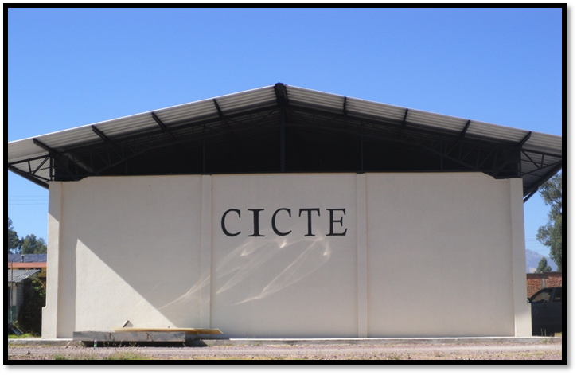
FACHADA POSTERIOR Y ANTERIOR
Notes:
Actualmente el Cantón Rumiñahui con una extensión de 134 km2 es una de las regiones que ha experimentado un mayor crecimiento poblacional y urbano en el país. Según cifras publicadas por el Instituto Nacional de Estadística y Censos (INEC) la población creció el 30% entre el 2001 y 2010 (de 65.882 personas en el 2001 a 85.852 personas en el 2011). Uno de los factores de la expansión urbana que vive el cantón surge como consecuencia de los vínculos que mantiene con Quito. La Dirección de Movilidad, Tránsito y Transporte del cantón, indicó que al día se realizan 50.265 viajes de vehículos livianos y 4.564 de buses, por las rutas que unen al Valle de los Chillos con el límite donde se aplica la medida de restricción vehicular pico y placa en Quito.
La contaminación acústica (o por ruido) es resultado directo y no deseado del crecimiento del Cantón Rumiñahui y se constituye en un problema que afecta, en especial, a los habitantes de las parroquias de Sangolquí y San Rafael como consecuencia del mayor tráfico vehicular (principal fuente de ruido) que soportan sus calles, además concentran la mayor parte de servicios: municipio, centros comerciales, mercados, dirección de tránsito, bomberos, policía, centros educativos, parques y áreas de recreación, centros de diversión nocturna entre otros.

Slide 79
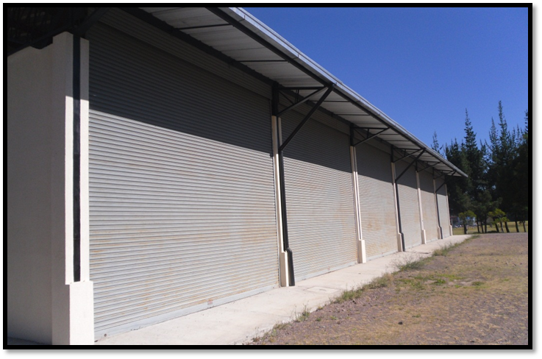
FACHADA LATERAL
Notes:
Actualmente el Cantón Rumiñahui con una extensión de 134 km2 es una de las regiones que ha experimentado un mayor crecimiento poblacional y urbano en el país. Según cifras publicadas por el Instituto Nacional de Estadística y Censos (INEC) la población creció el 30% entre el 2001 y 2010 (de 65.882 personas en el 2001 a 85.852 personas en el 2011). Uno de los factores de la expansión urbana que vive el cantón surge como consecuencia de los vínculos que mantiene con Quito. La Dirección de Movilidad, Tránsito y Transporte del cantón, indicó que al día se realizan 50.265 viajes de vehículos livianos y 4.564 de buses, por las rutas que unen al Valle de los Chillos con el límite donde se aplica la medida de restricción vehicular pico y placa en Quito.
La contaminación acústica (o por ruido) es resultado directo y no deseado del crecimiento del Cantón Rumiñahui y se constituye en un problema que afecta, en especial, a los habitantes de las parroquias de Sangolquí y San Rafael como consecuencia del mayor tráfico vehicular (principal fuente de ruido) que soportan sus calles, además concentran la mayor parte de servicios: municipio, centros comerciales, mercados, dirección de tránsito, bomberos, policía, centros educativos, parques y áreas de recreación, centros de diversión nocturna entre otros.

Slide 80
VISTA EN PLANTA DE LA ESTRCUTURA – ESTADO ACTUAL
Notes:
Actualmente el Cantón Rumiñahui con una extensión de 134 km2 es una de las regiones que ha experimentado un mayor crecimiento poblacional y urbano en el país. Según cifras publicadas por el Instituto Nacional de Estadística y Censos (INEC) la población creció el 30% entre el 2001 y 2010 (de 65.882 personas en el 2001 a 85.852 personas en el 2011). Uno de los factores de la expansión urbana que vive el cantón surge como consecuencia de los vínculos que mantiene con Quito. La Dirección de Movilidad, Tránsito y Transporte del cantón, indicó que al día se realizan 50.265 viajes de vehículos livianos y 4.564 de buses, por las rutas que unen al Valle de los Chillos con el límite donde se aplica la medida de restricción vehicular pico y placa en Quito.
La contaminación acústica (o por ruido) es resultado directo y no deseado del crecimiento del Cantón Rumiñahui y se constituye en un problema que afecta, en especial, a los habitantes de las parroquias de Sangolquí y San Rafael como consecuencia del mayor tráfico vehicular (principal fuente de ruido) que soportan sus calles, además concentran la mayor parte de servicios: municipio, centros comerciales, mercados, dirección de tránsito, bomberos, policía, centros educativos, parques y áreas de recreación, centros de diversión nocturna entre otros.

Slide 81
VISTA EN PLANTA DE LA CUBIERTA – ESTADO ACTUAL
Notes:
Actualmente el Cantón Rumiñahui con una extensión de 134 km2 es una de las regiones que ha experimentado un mayor crecimiento poblacional y urbano en el país. Según cifras publicadas por el Instituto Nacional de Estadística y Censos (INEC) la población creció el 30% entre el 2001 y 2010 (de 65.882 personas en el 2001 a 85.852 personas en el 2011). Uno de los factores de la expansión urbana que vive el cantón surge como consecuencia de los vínculos que mantiene con Quito. La Dirección de Movilidad, Tránsito y Transporte del cantón, indicó que al día se realizan 50.265 viajes de vehículos livianos y 4.564 de buses, por las rutas que unen al Valle de los Chillos con el límite donde se aplica la medida de restricción vehicular pico y placa en Quito.
La contaminación acústica (o por ruido) es resultado directo y no deseado del crecimiento del Cantón Rumiñahui y se constituye en un problema que afecta, en especial, a los habitantes de las parroquias de Sangolquí y San Rafael como consecuencia del mayor tráfico vehicular (principal fuente de ruido) que soportan sus calles, además concentran la mayor parte de servicios: municipio, centros comerciales, mercados, dirección de tránsito, bomberos, policía, centros educativos, parques y áreas de recreación, centros de diversión nocturna entre otros.

Slide 82
GEOMETRÍA Y ARMADO DE LA ESTRUCTURA METÁLICA TIPO CELOSÍA DE LOS PÓRTICOS TRANSVERSALES.
Notes:
Actualmente el Cantón Rumiñahui con una extensión de 134 km2 es una de las regiones que ha experimentado un mayor crecimiento poblacional y urbano en el país. Según cifras publicadas por el Instituto Nacional de Estadística y Censos (INEC) la población creció el 30% entre el 2001 y 2010 (de 65.882 personas en el 2001 a 85.852 personas en el 2011). Uno de los factores de la expansión urbana que vive el cantón surge como consecuencia de los vínculos que mantiene con Quito. La Dirección de Movilidad, Tránsito y Transporte del cantón, indicó que al día se realizan 50.265 viajes de vehículos livianos y 4.564 de buses, por las rutas que unen al Valle de los Chillos con el límite donde se aplica la medida de restricción vehicular pico y placa en Quito.
La contaminación acústica (o por ruido) es resultado directo y no deseado del crecimiento del Cantón Rumiñahui y se constituye en un problema que afecta, en especial, a los habitantes de las parroquias de Sangolquí y San Rafael como consecuencia del mayor tráfico vehicular (principal fuente de ruido) que soportan sus calles, además concentran la mayor parte de servicios: municipio, centros comerciales, mercados, dirección de tránsito, bomberos, policía, centros educativos, parques y áreas de recreación, centros de diversión nocturna entre otros.

Slide 83
GEOMETRÍA DE LOS PÓRTICOS TRANSVERSALES A Y G (ANTERIOR Y POSTERIOR) DE LA NAVE INDUSTRIAL
ESTADO ACTUAL
Notes:
Actualmente el Cantón Rumiñahui con una extensión de 134 km2 es una de las regiones que ha experimentado un mayor crecimiento poblacional y urbano en el país. Según cifras publicadas por el Instituto Nacional de Estadística y Censos (INEC) la población creció el 30% entre el 2001 y 2010 (de 65.882 personas en el 2001 a 85.852 personas en el 2011). Uno de los factores de la expansión urbana que vive el cantón surge como consecuencia de los vínculos que mantiene con Quito. La Dirección de Movilidad, Tránsito y Transporte del cantón, indicó que al día se realizan 50.265 viajes de vehículos livianos y 4.564 de buses, por las rutas que unen al Valle de los Chillos con el límite donde se aplica la medida de restricción vehicular pico y placa en Quito.
La contaminación acústica (o por ruido) es resultado directo y no deseado del crecimiento del Cantón Rumiñahui y se constituye en un problema que afecta, en especial, a los habitantes de las parroquias de Sangolquí y San Rafael como consecuencia del mayor tráfico vehicular (principal fuente de ruido) que soportan sus calles, además concentran la mayor parte de servicios: municipio, centros comerciales, mercados, dirección de tránsito, bomberos, policía, centros educativos, parques y áreas de recreación, centros de diversión nocturna entre otros.

Slide 84
GEOMETRÍA DE LOS PÓRTICOS TRANSVERSALES INTERIORES DE LA NAVE INDUSTRIAL
Notes:
Actualmente el Cantón Rumiñahui con una extensión de 134 km2 es una de las regiones que ha experimentado un mayor crecimiento poblacional y urbano en el país. Según cifras publicadas por el Instituto Nacional de Estadística y Censos (INEC) la población creció el 30% entre el 2001 y 2010 (de 65.882 personas en el 2001 a 85.852 personas en el 2011). Uno de los factores de la expansión urbana que vive el cantón surge como consecuencia de los vínculos que mantiene con Quito. La Dirección de Movilidad, Tránsito y Transporte del cantón, indicó que al día se realizan 50.265 viajes de vehículos livianos y 4.564 de buses, por las rutas que unen al Valle de los Chillos con el límite donde se aplica la medida de restricción vehicular pico y placa en Quito.
La contaminación acústica (o por ruido) es resultado directo y no deseado del crecimiento del Cantón Rumiñahui y se constituye en un problema que afecta, en especial, a los habitantes de las parroquias de Sangolquí y San Rafael como consecuencia del mayor tráfico vehicular (principal fuente de ruido) que soportan sus calles, además concentran la mayor parte de servicios: municipio, centros comerciales, mercados, dirección de tránsito, bomberos, policía, centros educativos, parques y áreas de recreación, centros de diversión nocturna entre otros.

Slide 85
GEOMETRÍA DE LOS PÓRTICOS LONGITUDINALES DE LA NAVE INDUSTRIAL
Notes:
Actualmente el Cantón Rumiñahui con una extensión de 134 km2 es una de las regiones que ha experimentado un mayor crecimiento poblacional y urbano en el país. Según cifras publicadas por el Instituto Nacional de Estadística y Censos (INEC) la población creció el 30% entre el 2001 y 2010 (de 65.882 personas en el 2001 a 85.852 personas en el 2011). Uno de los factores de la expansión urbana que vive el cantón surge como consecuencia de los vínculos que mantiene con Quito. La Dirección de Movilidad, Tránsito y Transporte del cantón, indicó que al día se realizan 50.265 viajes de vehículos livianos y 4.564 de buses, por las rutas que unen al Valle de los Chillos con el límite donde se aplica la medida de restricción vehicular pico y placa en Quito.
La contaminación acústica (o por ruido) es resultado directo y no deseado del crecimiento del Cantón Rumiñahui y se constituye en un problema que afecta, en especial, a los habitantes de las parroquias de Sangolquí y San Rafael como consecuencia del mayor tráfico vehicular (principal fuente de ruido) que soportan sus calles, además concentran la mayor parte de servicios: municipio, centros comerciales, mercados, dirección de tránsito, bomberos, policía, centros educativos, parques y áreas de recreación, centros de diversión nocturna entre otros.

Slide 86
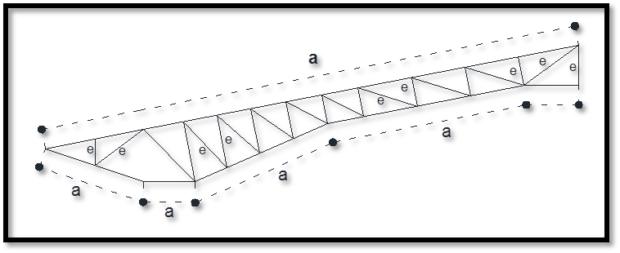
ARMADO DE LOS ELEMENTOS VIGA DE LA ESTRUCTURA METÁLICA DE LA NAVE INDUSTRIAL.
“a” U de (125 x 50 x 3) mm
“e” L de (25 x 25 x 3) mm.
Notes:
Actualmente el Cantón Rumiñahui con una extensión de 134 km2 es una de las regiones que ha experimentado un mayor crecimiento poblacional y urbano en el país. Según cifras publicadas por el Instituto Nacional de Estadística y Censos (INEC) la población creció el 30% entre el 2001 y 2010 (de 65.882 personas en el 2001 a 85.852 personas en el 2011). Uno de los factores de la expansión urbana que vive el cantón surge como consecuencia de los vínculos que mantiene con Quito. La Dirección de Movilidad, Tránsito y Transporte del cantón, indicó que al día se realizan 50.265 viajes de vehículos livianos y 4.564 de buses, por las rutas que unen al Valle de los Chillos con el límite donde se aplica la medida de restricción vehicular pico y placa en Quito.
La contaminación acústica (o por ruido) es resultado directo y no deseado del crecimiento del Cantón Rumiñahui y se constituye en un problema que afecta, en especial, a los habitantes de las parroquias de Sangolquí y San Rafael como consecuencia del mayor tráfico vehicular (principal fuente de ruido) que soportan sus calles, además concentran la mayor parte de servicios: municipio, centros comerciales, mercados, dirección de tránsito, bomberos, policía, centros educativos, parques y áreas de recreación, centros de diversión nocturna entre otros.

Slide 87
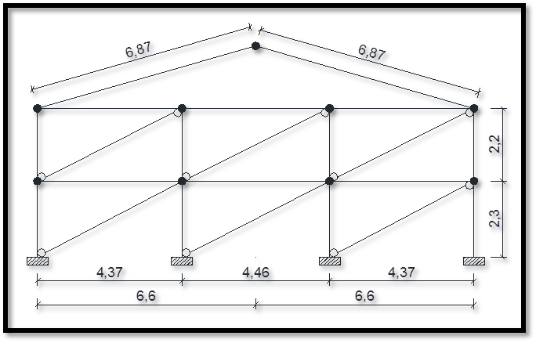
MODELAMIENTO DE LOS PÓRTICOS A Y G (ANTERIOR Y POSTERIOR) DE LA NAVE INDUSTRIAL – ESTADO ACTUAL
Notes:
Actualmente el Cantón Rumiñahui con una extensión de 134 km2 es una de las regiones que ha experimentado un mayor crecimiento poblacional y urbano en el país. Según cifras publicadas por el Instituto Nacional de Estadística y Censos (INEC) la población creció el 30% entre el 2001 y 2010 (de 65.882 personas en el 2001 a 85.852 personas en el 2011). Uno de los factores de la expansión urbana que vive el cantón surge como consecuencia de los vínculos que mantiene con Quito. La Dirección de Movilidad, Tránsito y Transporte del cantón, indicó que al día se realizan 50.265 viajes de vehículos livianos y 4.564 de buses, por las rutas que unen al Valle de los Chillos con el límite donde se aplica la medida de restricción vehicular pico y placa en Quito.
La contaminación acústica (o por ruido) es resultado directo y no deseado del crecimiento del Cantón Rumiñahui y se constituye en un problema que afecta, en especial, a los habitantes de las parroquias de Sangolquí y San Rafael como consecuencia del mayor tráfico vehicular (principal fuente de ruido) que soportan sus calles, además concentran la mayor parte de servicios: municipio, centros comerciales, mercados, dirección de tránsito, bomberos, policía, centros educativos, parques y áreas de recreación, centros de diversión nocturna entre otros.

Slide 88
MODELAMIENTO DE LOS PÓRTICOS A Y G (ANTERIOR Y POSTERIOR) DE LA NAVE INDUSTRIAL – ESTADO ACTUAL
Notes:
Actualmente el Cantón Rumiñahui con una extensión de 134 km2 es una de las regiones que ha experimentado un mayor crecimiento poblacional y urbano en el país. Según cifras publicadas por el Instituto Nacional de Estadística y Censos (INEC) la población creció el 30% entre el 2001 y 2010 (de 65.882 personas en el 2001 a 85.852 personas en el 2011). Uno de los factores de la expansión urbana que vive el cantón surge como consecuencia de los vínculos que mantiene con Quito. La Dirección de Movilidad, Tránsito y Transporte del cantón, indicó que al día se realizan 50.265 viajes de vehículos livianos y 4.564 de buses, por las rutas que unen al Valle de los Chillos con el límite donde se aplica la medida de restricción vehicular pico y placa en Quito.
La contaminación acústica (o por ruido) es resultado directo y no deseado del crecimiento del Cantón Rumiñahui y se constituye en un problema que afecta, en especial, a los habitantes de las parroquias de Sangolquí y San Rafael como consecuencia del mayor tráfico vehicular (principal fuente de ruido) que soportan sus calles, además concentran la mayor parte de servicios: municipio, centros comerciales, mercados, dirección de tránsito, bomberos, policía, centros educativos, parques y áreas de recreación, centros de diversión nocturna entre otros.

Slide 89
MATRIZ DE RIGIDEZ K DE LOS PÓRTICOS A Y G (ANTERIOR Y POSTERIOR) DE LA NAVE INDUSTRIAL – ESTADO ACTUAL
KA = KG = 1,0e+004*
1,268 | 0,1889 | -1,3091
0,1889 | 1,4376 | -1,3073
-1,3091 | -1,3073 | 2,6073
Notes:
Actualmente el Cantón Rumiñahui con una extensión de 134 km2 es una de las regiones que ha experimentado un mayor crecimiento poblacional y urbano en el país. Según cifras publicadas por el Instituto Nacional de Estadística y Censos (INEC) la población creció el 30% entre el 2001 y 2010 (de 65.882 personas en el 2001 a 85.852 personas en el 2011). Uno de los factores de la expansión urbana que vive el cantón surge como consecuencia de los vínculos que mantiene con Quito. La Dirección de Movilidad, Tránsito y Transporte del cantón, indicó que al día se realizan 50.265 viajes de vehículos livianos y 4.564 de buses, por las rutas que unen al Valle de los Chillos con el límite donde se aplica la medida de restricción vehicular pico y placa en Quito.
La contaminación acústica (o por ruido) es resultado directo y no deseado del crecimiento del Cantón Rumiñahui y se constituye en un problema que afecta, en especial, a los habitantes de las parroquias de Sangolquí y San Rafael como consecuencia del mayor tráfico vehicular (principal fuente de ruido) que soportan sus calles, además concentran la mayor parte de servicios: municipio, centros comerciales, mercados, dirección de tránsito, bomberos, policía, centros educativos, parques y áreas de recreación, centros de diversión nocturna entre otros.

Slide 90
MODELAMIENTO DE LOS PÓRTICOS INTERIORES DE LA
NAVE INDUSTRIAL
Notes:
Actualmente el Cantón Rumiñahui con una extensión de 134 km2 es una de las regiones que ha experimentado un mayor crecimiento poblacional y urbano en el país. Según cifras publicadas por el Instituto Nacional de Estadística y Censos (INEC) la población creció el 30% entre el 2001 y 2010 (de 65.882 personas en el 2001 a 85.852 personas en el 2011). Uno de los factores de la expansión urbana que vive el cantón surge como consecuencia de los vínculos que mantiene con Quito. La Dirección de Movilidad, Tránsito y Transporte del cantón, indicó que al día se realizan 50.265 viajes de vehículos livianos y 4.564 de buses, por las rutas que unen al Valle de los Chillos con el límite donde se aplica la medida de restricción vehicular pico y placa en Quito.
La contaminación acústica (o por ruido) es resultado directo y no deseado del crecimiento del Cantón Rumiñahui y se constituye en un problema que afecta, en especial, a los habitantes de las parroquias de Sangolquí y San Rafael como consecuencia del mayor tráfico vehicular (principal fuente de ruido) que soportan sus calles, además concentran la mayor parte de servicios: municipio, centros comerciales, mercados, dirección de tránsito, bomberos, policía, centros educativos, parques y áreas de recreación, centros de diversión nocturna entre otros.

Slide 91
MATRIZ DE RIGIDEZ K DE LOS PÓRTICOS INTERIORES DE LA
NAVE INDUSTRIAL
KB = KC = KD = KE = KF = 1,0e+004*
0,7103 | 0,6361 | -1,3063
0,6361 | 0,6679 | -1,3002
-1,3063 | -1,3002 | 2,6066
Notes:
Actualmente el Cantón Rumiñahui con una extensión de 134 km2 es una de las regiones que ha experimentado un mayor crecimiento poblacional y urbano en el país. Según cifras publicadas por el Instituto Nacional de Estadística y Censos (INEC) la población creció el 30% entre el 2001 y 2010 (de 65.882 personas en el 2001 a 85.852 personas en el 2011). Uno de los factores de la expansión urbana que vive el cantón surge como consecuencia de los vínculos que mantiene con Quito. La Dirección de Movilidad, Tránsito y Transporte del cantón, indicó que al día se realizan 50.265 viajes de vehículos livianos y 4.564 de buses, por las rutas que unen al Valle de los Chillos con el límite donde se aplica la medida de restricción vehicular pico y placa en Quito.
La contaminación acústica (o por ruido) es resultado directo y no deseado del crecimiento del Cantón Rumiñahui y se constituye en un problema que afecta, en especial, a los habitantes de las parroquias de Sangolquí y San Rafael como consecuencia del mayor tráfico vehicular (principal fuente de ruido) que soportan sus calles, además concentran la mayor parte de servicios: municipio, centros comerciales, mercados, dirección de tránsito, bomberos, policía, centros educativos, parques y áreas de recreación, centros de diversión nocturna entre otros.

Slide 92
PESO DE LA ESTRUCTURA PARA EL ANÁLISIS SÍSMICO TRANVERSAL – ESTADO ACTUAL
PESO EN TONELADAS - NAVE INDUSTRIAL (LABORATORIOS DEL CICTE)
Nombre | Cubierta | Correas | Separadores | Cercha | Tensores | Columnas | Columnetas | Viguetas | Puertas | Total
m1 | 0,3774 | 0,0854 | 0,0096 | 0,1739 | 0,0040 | 1,7664 | 0,0000 | 0,6336 | 0,2200 | 3,2704
m2 | 0,5053 | 0,0854 | 0,0128 | 0,2328 | 0,0080 | 0,0000 | 1,3800 | 1,2672 |  | 3,4915
m3 | 0,3774 | 0,0854 | 0,0096 | 0,1739 | 0,0040 | 1,7664 | 0,0000 | 0,6336 | 0,2200 | 3,2704
m4 | 0,4923 | 0,1115 | 0,0192 | 0,1739 | 0,0040 | 1,7664 | 0,0000 | 0,0000 | 0,2200 | 2,7873
m5 | 0,6591 | 0,1115 | 0,0257 | 0,2328 | 0,0080 | 0,0000 | 0,0000 | 0,0000 |  | 1,0370
m6 | 0,4923 | 0,1115 | 0,0192 | 0,1739 | 0,0040 | 1,7664 | 0,0000 | 0,0000 | 0,2200 | 2,7873
m7 | 0,4923 | 0,1115 | 0,0192 | 0,1739 | 0,0040 | 1,7664 | 0,0000 | 0,0000 | 0,2200 | 2,7873
m8 | 0,6591 | 0,1115 | 0,0257 | 0,2328 | 0,0080 | 0,0000 | 0,0000 | 0,0000 |  | 1,0370
m9 | 0,4923 | 0,1115 | 0,0192 | 0,1739 | 0,0040 | 1,7664 | 0,0000 | 0,0000 | 0,2200 | 2,7873
m10 | 0,4923 | 0,1115 | 0,0192 | 0,1739 | 0,0080 | 1,7664 | 0,0000 | 0,0000 | 0,2200 | 2,7912
m11 | 0,6591 | 0,1115 | 0,0257 | 0,2328 | 0,0159 | 0,0000 | 0,0000 | 0,0000 |  | 1,0449
m12 | 0,4923 | 0,1115 | 0,0192 | 0,1739 | 0,0080 | 1,7664 | 0,0000 | 0,0000 | 0,2200 | 2,7912
m13 | 0,4923 | 0,1115 | 0,0192 | 0,1739 | 0,0040 | 1,7664 | 0,0000 | 0,0000 | 0,2200 | 2,7873
m14 | 0,6591 | 0,1115 | 0,0257 | 0,2328 | 0,0080 | 0,0000 | 0,0000 | 0,0000 |  | 1,0370
m15 | 0,4923 | 0,1115 | 0,0192 | 0,1739 | 0,0040 | 1,7664 | 0,0000 | 0,0000 | 0,2200 | 2,7873
m16 | 0,4923 | 0,1115 | 0,0192 | 0,1739 | 0,0040 | 1,7664 | 0,0000 | 0,0000 | 0,2200 | 2,7873
m17 | 0,6591 | 0,1115 | 0,0257 | 0,2328 | 0,0080 | 0,0000 | 0,0000 | 0,0000 |  | 1,0370
m18 | 0,4923 | 0,1115 | 0,0192 | 0,1739 | 0,0040 | 1,7664 | 0,0000 | 0,0000 | 0,2200 | 2,7873
m19 | 0,3774 | 0,0854 | 0,0096 | 0,1739 | 0,0040 | 1,7664 | 0,0000 | 0,6336 | 0,2200 | 3,2704
m20 | 0,5053 | 0,0854 | 0,0128 | 0,2328 | 0,0080 | 0,0000 | 1,3800 | 1,2672 |  | 3,4915
m21 | 0,3774 | 0,0854 | 0,0096 | 0,1739 | 0,0040 | 1,7664 | 0,0000 | 0,6336 | 0,2200 | 3,2704
 | TOTAL |  |  |  |  |  |  |  |  | 53,1380
Notes:
Actualmente el Cantón Rumiñahui con una extensión de 134 km2 es una de las regiones que ha experimentado un mayor crecimiento poblacional y urbano en el país. Según cifras publicadas por el Instituto Nacional de Estadística y Censos (INEC) la población creció el 30% entre el 2001 y 2010 (de 65.882 personas en el 2001 a 85.852 personas en el 2011). Uno de los factores de la expansión urbana que vive el cantón surge como consecuencia de los vínculos que mantiene con Quito. La Dirección de Movilidad, Tránsito y Transporte del cantón, indicó que al día se realizan 50.265 viajes de vehículos livianos y 4.564 de buses, por las rutas que unen al Valle de los Chillos con el límite donde se aplica la medida de restricción vehicular pico y placa en Quito.
La contaminación acústica (o por ruido) es resultado directo y no deseado del crecimiento del Cantón Rumiñahui y se constituye en un problema que afecta, en especial, a los habitantes de las parroquias de Sangolquí y San Rafael como consecuencia del mayor tráfico vehicular (principal fuente de ruido) que soportan sus calles, además concentran la mayor parte de servicios: municipio, centros comerciales, mercados, dirección de tránsito, bomberos, policía, centros educativos, parques y áreas de recreación, centros de diversión nocturna entre otros.

Slide 93
CONCENTRACIÓN DE MASAS EN LOS PUNTOS DISCRETOS
Notes:
Actualmente el Cantón Rumiñahui con una extensión de 134 km2 es una de las regiones que ha experimentado un mayor crecimiento poblacional y urbano en el país. Según cifras publicadas por el Instituto Nacional de Estadística y Censos (INEC) la población creció el 30% entre el 2001 y 2010 (de 65.882 personas en el 2001 a 85.852 personas en el 2011). Uno de los factores de la expansión urbana que vive el cantón surge como consecuencia de los vínculos que mantiene con Quito. La Dirección de Movilidad, Tránsito y Transporte del cantón, indicó que al día se realizan 50.265 viajes de vehículos livianos y 4.564 de buses, por las rutas que unen al Valle de los Chillos con el límite donde se aplica la medida de restricción vehicular pico y placa en Quito.
La contaminación acústica (o por ruido) es resultado directo y no deseado del crecimiento del Cantón Rumiñahui y se constituye en un problema que afecta, en especial, a los habitantes de las parroquias de Sangolquí y San Rafael como consecuencia del mayor tráfico vehicular (principal fuente de ruido) que soportan sus calles, además concentran la mayor parte de servicios: municipio, centros comerciales, mercados, dirección de tránsito, bomberos, policía, centros educativos, parques y áreas de recreación, centros de diversión nocturna entre otros.

Slide 94
PERÍODOS DE VIBRACIÓN, DESPLAZAMIENTOS Y DERIVAS
Modo (M) | 1 | 2 | 3 | 4 | 5 | 6
Período (T) [seg] | 0,275 | 0,275 | 0,275 | 0,275 | 0,275 | 0,120
F. P.M (γ) | 0,799 | 0,798 | 0,798 | 0,798 | 0,798 | 0,196
g.d.l | 1 | 2 | 3 | 4 | 5 | 6
q [cm] | 0,240 | 0,200 | 0,230 | 1,600 | 3,050 | 2,310
H | 450,000 | 639,000 | 450,000 | 450,000 | 639,000 | 450,000
γg [%] | 0,053 | 0,031 | 0,051 | 0,356 | 0,477 | 0,513
F [Tn] | 0,847 | 0,773 | 0,824 | 0,670 | 0,450 | 0,862
g.d.l | 7 | 8 | 9 | 10 | 11 | 12
q [cm] | 1,600 | 3,050 | 2,310 | 1,610 | 3,060 | 2,310
h[cm] | 450,000 | 639,000 | 450,000 | 450,000 | 639,000 | 450,000
γg [%] | 0,356 | 0,477 | 0,513 | 0,358 | 0,479 | 0,513
F [Tn] | 0,670 | 0,450 | 0,862 | 0,671 | 0,454 | 0,863
g.d.l | 13 | 14 | 15 | 16 | 17 | 18
q [cm] | 1,600 | 3,050 | 2,310 | 1,600 | 3,050 | 2,310
H | 450,000 | 639,000 | 450,000 | 450,000 | 639,000 | 450,000
γg [%] | 0,356 | 0,477 | 0,513 | 0,356 | 0,477 | 0,513
F [Tn] | 0,670 | 0,450 | 0,862 | 0,670 | 0,450 | 0,862
g.d.l | 19 | 20 | 21
q [cm] | 0,240 | 0,200 | 0,230
H | 450,000 | 639,000 | 450,000
γg [%] | 0,053 | 0,031 | 0,051
F [Tn] | 0,847 | 0,773 | 0,824
Notes:
Actualmente el Cantón Rumiñahui con una extensión de 134 km2 es una de las regiones que ha experimentado un mayor crecimiento poblacional y urbano en el país. Según cifras publicadas por el Instituto Nacional de Estadística y Censos (INEC) la población creció el 30% entre el 2001 y 2010 (de 65.882 personas en el 2001 a 85.852 personas en el 2011). Uno de los factores de la expansión urbana que vive el cantón surge como consecuencia de los vínculos que mantiene con Quito. La Dirección de Movilidad, Tránsito y Transporte del cantón, indicó que al día se realizan 50.265 viajes de vehículos livianos y 4.564 de buses, por las rutas que unen al Valle de los Chillos con el límite donde se aplica la medida de restricción vehicular pico y placa en Quito.
La contaminación acústica (o por ruido) es resultado directo y no deseado del crecimiento del Cantón Rumiñahui y se constituye en un problema que afecta, en especial, a los habitantes de las parroquias de Sangolquí y San Rafael como consecuencia del mayor tráfico vehicular (principal fuente de ruido) que soportan sus calles, además concentran la mayor parte de servicios: municipio, centros comerciales, mercados, dirección de tránsito, bomberos, policía, centros educativos, parques y áreas de recreación, centros de diversión nocturna entre otros.

Slide 95
LUEGO DEL REFORZAMIENTO SÍSMICO PROPUESTO
T_{max} = 0,28 [seg]
q_{max} = 3,06 cm
γ_{max} = de 0.51 %
OK
Notes:
Actualmente el Cantón Rumiñahui con una extensión de 134 km2 es una de las regiones que ha experimentado un mayor crecimiento poblacional y urbano en el país. Según cifras publicadas por el Instituto Nacional de Estadística y Censos (INEC) la población creció el 30% entre el 2001 y 2010 (de 65.882 personas en el 2001 a 85.852 personas en el 2011). Uno de los factores de la expansión urbana que vive el cantón surge como consecuencia de los vínculos que mantiene con Quito. La Dirección de Movilidad, Tránsito y Transporte del cantón, indicó que al día se realizan 50.265 viajes de vehículos livianos y 4.564 de buses, por las rutas que unen al Valle de los Chillos con el límite donde se aplica la medida de restricción vehicular pico y placa en Quito.
La contaminación acústica (o por ruido) es resultado directo y no deseado del crecimiento del Cantón Rumiñahui y se constituye en un problema que afecta, en especial, a los habitantes de las parroquias de Sangolquí y San Rafael como consecuencia del mayor tráfico vehicular (principal fuente de ruido) que soportan sus calles, además concentran la mayor parte de servicios: municipio, centros comerciales, mercados, dirección de tránsito, bomberos, policía, centros educativos, parques y áreas de recreación, centros de diversión nocturna entre otros.

Slide 96
MODELAMIENTO DE LOS PÓRTICOS LONGITUDINALES 1Y 2
SITUACIÓN - ACTUAL
Notes:
Actualmente el Cantón Rumiñahui con una extensión de 134 km2 es una de las regiones que ha experimentado un mayor crecimiento poblacional y urbano en el país. Según cifras publicadas por el Instituto Nacional de Estadística y Censos (INEC) la población creció el 30% entre el 2001 y 2010 (de 65.882 personas en el 2001 a 85.852 personas en el 2011). Uno de los factores de la expansión urbana que vive el cantón surge como consecuencia de los vínculos que mantiene con Quito. La Dirección de Movilidad, Tránsito y Transporte del cantón, indicó que al día se realizan 50.265 viajes de vehículos livianos y 4.564 de buses, por las rutas que unen al Valle de los Chillos con el límite donde se aplica la medida de restricción vehicular pico y placa en Quito.
La contaminación acústica (o por ruido) es resultado directo y no deseado del crecimiento del Cantón Rumiñahui y se constituye en un problema que afecta, en especial, a los habitantes de las parroquias de Sangolquí y San Rafael como consecuencia del mayor tráfico vehicular (principal fuente de ruido) que soportan sus calles, además concentran la mayor parte de servicios: municipio, centros comerciales, mercados, dirección de tránsito, bomberos, policía, centros educativos, parques y áreas de recreación, centros de diversión nocturna entre otros.

Slide 97
MATRIZ DE RIGIDEZ DE LOS PÓRTICOS LONGITUDINALES 1Y 2
SITUACIÓN - ACTUAL
K1=K2=
1,0e+003*
2,2011 | -2,0986 | 0 | 0 | 0 | 0 | 0
-2,0986 | 4,3039 | -2,0986 | 0 | 0 | 0 | 0
0 | -2,0986 | 4,3039 | -2,0986 | 0 | 0 | 0
0 | 0 | -2,0986 | 4,3039 | -2,0986 | 0 | 0
0 | 0 | 0 | -2,0986 | 4,3039 | -2,0986 | 0
0 | 0 | 0 | 0 | -2,0986 | 4,3039 | -2,0986
0 | 0 | 0 | 0 | 0 | -2,0986 | 2,2011
Notes:
Actualmente el Cantón Rumiñahui con una extensión de 134 km2 es una de las regiones que ha experimentado un mayor crecimiento poblacional y urbano en el país. Según cifras publicadas por el Instituto Nacional de Estadística y Censos (INEC) la población creció el 30% entre el 2001 y 2010 (de 65.882 personas en el 2001 a 85.852 personas en el 2011). Uno de los factores de la expansión urbana que vive el cantón surge como consecuencia de los vínculos que mantiene con Quito. La Dirección de Movilidad, Tránsito y Transporte del cantón, indicó que al día se realizan 50.265 viajes de vehículos livianos y 4.564 de buses, por las rutas que unen al Valle de los Chillos con el límite donde se aplica la medida de restricción vehicular pico y placa en Quito.
La contaminación acústica (o por ruido) es resultado directo y no deseado del crecimiento del Cantón Rumiñahui y se constituye en un problema que afecta, en especial, a los habitantes de las parroquias de Sangolquí y San Rafael como consecuencia del mayor tráfico vehicular (principal fuente de ruido) que soportan sus calles, además concentran la mayor parte de servicios: municipio, centros comerciales, mercados, dirección de tránsito, bomberos, policía, centros educativos, parques y áreas de recreación, centros de diversión nocturna entre otros.

Slide 98
MODELAMIENTO DEL PÓRTICO LONGITUDINALES 3
SITUACIÓN - ACTUAL
Notes:
Actualmente el Cantón Rumiñahui con una extensión de 134 km2 es una de las regiones que ha experimentado un mayor crecimiento poblacional y urbano en el país. Según cifras publicadas por el Instituto Nacional de Estadística y Censos (INEC) la población creció el 30% entre el 2001 y 2010 (de 65.882 personas en el 2001 a 85.852 personas en el 2011). Uno de los factores de la expansión urbana que vive el cantón surge como consecuencia de los vínculos que mantiene con Quito. La Dirección de Movilidad, Tránsito y Transporte del cantón, indicó que al día se realizan 50.265 viajes de vehículos livianos y 4.564 de buses, por las rutas que unen al Valle de los Chillos con el límite donde se aplica la medida de restricción vehicular pico y placa en Quito.
La contaminación acústica (o por ruido) es resultado directo y no deseado del crecimiento del Cantón Rumiñahui y se constituye en un problema que afecta, en especial, a los habitantes de las parroquias de Sangolquí y San Rafael como consecuencia del mayor tráfico vehicular (principal fuente de ruido) que soportan sus calles, además concentran la mayor parte de servicios: municipio, centros comerciales, mercados, dirección de tránsito, bomberos, policía, centros educativos, parques y áreas de recreación, centros de diversión nocturna entre otros.

Slide 99
MATRIZ DE RIGIDEZ K DEL PÓRTICO LONGITUDINALES 3
SITUACIÓN - ACTUAL
K3=
1,0e+003*
2,100 | -2,100 | 0 | 0 | 0 | 0 | 0
-2,100 | 4,200 | -2,100 | 0 | 0 | 0 | 0
0 | -2,100 | 4,200 | -2,100 | 0 | 0 | 0
0 | 0 | -2,100 | 4,200 | -2,100 | 0 | 0
0 | 0 | 0 | -2,100 | 4,200 | -2,100 | 0
0 | 0 | 0 | 0 | -2,100 | 4,200 | -2,100
0 | 0 | 0 | 0 | 0 | -2,100 | 2,100
Notes:
Actualmente el Cantón Rumiñahui con una extensión de 134 km2 es una de las regiones que ha experimentado un mayor crecimiento poblacional y urbano en el país. Según cifras publicadas por el Instituto Nacional de Estadística y Censos (INEC) la población creció el 30% entre el 2001 y 2010 (de 65.882 personas en el 2001 a 85.852 personas en el 2011). Uno de los factores de la expansión urbana que vive el cantón surge como consecuencia de los vínculos que mantiene con Quito. La Dirección de Movilidad, Tránsito y Transporte del cantón, indicó que al día se realizan 50.265 viajes de vehículos livianos y 4.564 de buses, por las rutas que unen al Valle de los Chillos con el límite donde se aplica la medida de restricción vehicular pico y placa en Quito.
La contaminación acústica (o por ruido) es resultado directo y no deseado del crecimiento del Cantón Rumiñahui y se constituye en un problema que afecta, en especial, a los habitantes de las parroquias de Sangolquí y San Rafael como consecuencia del mayor tráfico vehicular (principal fuente de ruido) que soportan sus calles, además concentran la mayor parte de servicios: municipio, centros comerciales, mercados, dirección de tránsito, bomberos, policía, centros educativos, parques y áreas de recreación, centros de diversión nocturna entre otros.

Slide 100
CONCENTRACIÓN DE MASAS PARA EL ANÁLISIS SÍSMICO LONGITUDINAL SITUACIÓN ACTUAL
Notes:
Actualmente el Cantón Rumiñahui con una extensión de 134 km2 es una de las regiones que ha experimentado un mayor crecimiento poblacional y urbano en el país. Según cifras publicadas por el Instituto Nacional de Estadística y Censos (INEC) la población creció el 30% entre el 2001 y 2010 (de 65.882 personas en el 2001 a 85.852 personas en el 2011). Uno de los factores de la expansión urbana que vive el cantón surge como consecuencia de los vínculos que mantiene con Quito. La Dirección de Movilidad, Tránsito y Transporte del cantón, indicó que al día se realizan 50.265 viajes de vehículos livianos y 4.564 de buses, por las rutas que unen al Valle de los Chillos con el límite donde se aplica la medida de restricción vehicular pico y placa en Quito.
La contaminación acústica (o por ruido) es resultado directo y no deseado del crecimiento del Cantón Rumiñahui y se constituye en un problema que afecta, en especial, a los habitantes de las parroquias de Sangolquí y San Rafael como consecuencia del mayor tráfico vehicular (principal fuente de ruido) que soportan sus calles, además concentran la mayor parte de servicios: municipio, centros comerciales, mercados, dirección de tránsito, bomberos, policía, centros educativos, parques y áreas de recreación, centros de diversión nocturna entre otros.

Slide 101
LUEGO DEL REFORZAMIENTO SÍSMICO PROPUESTO
T_{max}= 0 + 7.2522 i [seg]
SE REQUIRE REFORZAMIENTO
Notes:
Actualmente el Cantón Rumiñahui con una extensión de 134 km2 es una de las regiones que ha experimentado un mayor crecimiento poblacional y urbano en el país. Según cifras publicadas por el Instituto Nacional de Estadística y Censos (INEC) la población creció el 30% entre el 2001 y 2010 (de 65.882 personas en el 2001 a 85.852 personas en el 2011). Uno de los factores de la expansión urbana que vive el cantón surge como consecuencia de los vínculos que mantiene con Quito. La Dirección de Movilidad, Tránsito y Transporte del cantón, indicó que al día se realizan 50.265 viajes de vehículos livianos y 4.564 de buses, por las rutas que unen al Valle de los Chillos con el límite donde se aplica la medida de restricción vehicular pico y placa en Quito.
La contaminación acústica (o por ruido) es resultado directo y no deseado del crecimiento del Cantón Rumiñahui y se constituye en un problema que afecta, en especial, a los habitantes de las parroquias de Sangolquí y San Rafael como consecuencia del mayor tráfico vehicular (principal fuente de ruido) que soportan sus calles, además concentran la mayor parte de servicios: municipio, centros comerciales, mercados, dirección de tránsito, bomberos, policía, centros educativos, parques y áreas de recreación, centros de diversión nocturna entre otros.

Slide 102
ESCUELA POLITECNICA DEL
EJÉRCITO
PROPUESTA DE REFORZAMIENTO SÍSMICO
DE LA NAVE INDUSTRIAL
(LABORATORIOS DEL CICTE)
UNIVERSIDAD DE FUERZAS ARMADAS - ESPE
CEINCI

Slide 103
VISTA EN PLANTA DE LA ESTRCUTURA – REFORZADA
Notes:
Actualmente el Cantón Rumiñahui con una extensión de 134 km2 es una de las regiones que ha experimentado un mayor crecimiento poblacional y urbano en el país. Según cifras publicadas por el Instituto Nacional de Estadística y Censos (INEC) la población creció el 30% entre el 2001 y 2010 (de 65.882 personas en el 2001 a 85.852 personas en el 2011). Uno de los factores de la expansión urbana que vive el cantón surge como consecuencia de los vínculos que mantiene con Quito. La Dirección de Movilidad, Tránsito y Transporte del cantón, indicó que al día se realizan 50.265 viajes de vehículos livianos y 4.564 de buses, por las rutas que unen al Valle de los Chillos con el límite donde se aplica la medida de restricción vehicular pico y placa en Quito.
La contaminación acústica (o por ruido) es resultado directo y no deseado del crecimiento del Cantón Rumiñahui y se constituye en un problema que afecta, en especial, a los habitantes de las parroquias de Sangolquí y San Rafael como consecuencia del mayor tráfico vehicular (principal fuente de ruido) que soportan sus calles, además concentran la mayor parte de servicios: municipio, centros comerciales, mercados, dirección de tránsito, bomberos, policía, centros educativos, parques y áreas de recreación, centros de diversión nocturna entre otros.

Slide 104
VISTA EN PLANTA DE LA CUBIERTA – REFORZADA
Notes:
Actualmente el Cantón Rumiñahui con una extensión de 134 km2 es una de las regiones que ha experimentado un mayor crecimiento poblacional y urbano en el país. Según cifras publicadas por el Instituto Nacional de Estadística y Censos (INEC) la población creció el 30% entre el 2001 y 2010 (de 65.882 personas en el 2001 a 85.852 personas en el 2011). Uno de los factores de la expansión urbana que vive el cantón surge como consecuencia de los vínculos que mantiene con Quito. La Dirección de Movilidad, Tránsito y Transporte del cantón, indicó que al día se realizan 50.265 viajes de vehículos livianos y 4.564 de buses, por las rutas que unen al Valle de los Chillos con el límite donde se aplica la medida de restricción vehicular pico y placa en Quito.
La contaminación acústica (o por ruido) es resultado directo y no deseado del crecimiento del Cantón Rumiñahui y se constituye en un problema que afecta, en especial, a los habitantes de las parroquias de Sangolquí y San Rafael como consecuencia del mayor tráfico vehicular (principal fuente de ruido) que soportan sus calles, además concentran la mayor parte de servicios: municipio, centros comerciales, mercados, dirección de tránsito, bomberos, policía, centros educativos, parques y áreas de recreación, centros de diversión nocturna entre otros.

Slide 105
GEOMETRÍA DE LOS PÓRTICOS TRANSVERSALES A Y G (ANTERIOR Y POSTERIOR) DE LA NAVE INDUSTRIAL
REFORZADOS
Notes:
Actualmente el Cantón Rumiñahui con una extensión de 134 km2 es una de las regiones que ha experimentado un mayor crecimiento poblacional y urbano en el país. Según cifras publicadas por el Instituto Nacional de Estadística y Censos (INEC) la población creció el 30% entre el 2001 y 2010 (de 65.882 personas en el 2001 a 85.852 personas en el 2011). Uno de los factores de la expansión urbana que vive el cantón surge como consecuencia de los vínculos que mantiene con Quito. La Dirección de Movilidad, Tránsito y Transporte del cantón, indicó que al día se realizan 50.265 viajes de vehículos livianos y 4.564 de buses, por las rutas que unen al Valle de los Chillos con el límite donde se aplica la medida de restricción vehicular pico y placa en Quito.
La contaminación acústica (o por ruido) es resultado directo y no deseado del crecimiento del Cantón Rumiñahui y se constituye en un problema que afecta, en especial, a los habitantes de las parroquias de Sangolquí y San Rafael como consecuencia del mayor tráfico vehicular (principal fuente de ruido) que soportan sus calles, además concentran la mayor parte de servicios: municipio, centros comerciales, mercados, dirección de tránsito, bomberos, policía, centros educativos, parques y áreas de recreación, centros de diversión nocturna entre otros.

Slide 106
GEOMETRÍA DE LOS PÓRTICOS LONGITUDINALES 1 Y 2
DE LA NAVE INDUSTRIAL - REFORZADOS
Notes:
Actualmente el Cantón Rumiñahui con una extensión de 134 km2 es una de las regiones que ha experimentado un mayor crecimiento poblacional y urbano en el país. Según cifras publicadas por el Instituto Nacional de Estadística y Censos (INEC) la población creció el 30% entre el 2001 y 2010 (de 65.882 personas en el 2001 a 85.852 personas en el 2011). Uno de los factores de la expansión urbana que vive el cantón surge como consecuencia de los vínculos que mantiene con Quito. La Dirección de Movilidad, Tránsito y Transporte del cantón, indicó que al día se realizan 50.265 viajes de vehículos livianos y 4.564 de buses, por las rutas que unen al Valle de los Chillos con el límite donde se aplica la medida de restricción vehicular pico y placa en Quito.
La contaminación acústica (o por ruido) es resultado directo y no deseado del crecimiento del Cantón Rumiñahui y se constituye en un problema que afecta, en especial, a los habitantes de las parroquias de Sangolquí y San Rafael como consecuencia del mayor tráfico vehicular (principal fuente de ruido) que soportan sus calles, además concentran la mayor parte de servicios: municipio, centros comerciales, mercados, dirección de tránsito, bomberos, policía, centros educativos, parques y áreas de recreación, centros de diversión nocturna entre otros.

Slide 107
MATRIZ DE RIGIDEZ K DE LOS PÓRTICOS LONGITUDINALES 1 Y 2 DE LA NAVE INDUSTRIAL - REFORZADOS
K1 = K2 =
1,0e+003*
4,024 | -3,917 | 0,000 | 0,000 | 0,000 | 0,000 | 0,000
-3,917 | 7,949 | -3,917 | 0,000 | 0,000 | 0,000 | 0,000
0,000 | -3,917 | 7,949 | -3,917 | 0,000 | 0,000 | 0,000
0,000 | 0,000 | -3,917 | 7,949 | -3,917 | 0,000 | 0,000
0,000 | 0,000 | 0,000 | -3,917 | 7,949 | -3,917 | 0,000
0,000 | 0,000 | 0,000 | 0,000 | -3,917 | 7,949 | -3,917
0,000 | 0,000 | 0,000 | 0,000 | 0,000 | -3,917 | 4,024
Notes:
Actualmente el Cantón Rumiñahui con una extensión de 134 km2 es una de las regiones que ha experimentado un mayor crecimiento poblacional y urbano en el país. Según cifras publicadas por el Instituto Nacional de Estadística y Censos (INEC) la población creció el 30% entre el 2001 y 2010 (de 65.882 personas en el 2001 a 85.852 personas en el 2011). Uno de los factores de la expansión urbana que vive el cantón surge como consecuencia de los vínculos que mantiene con Quito. La Dirección de Movilidad, Tránsito y Transporte del cantón, indicó que al día se realizan 50.265 viajes de vehículos livianos y 4.564 de buses, por las rutas que unen al Valle de los Chillos con el límite donde se aplica la medida de restricción vehicular pico y placa en Quito.
La contaminación acústica (o por ruido) es resultado directo y no deseado del crecimiento del Cantón Rumiñahui y se constituye en un problema que afecta, en especial, a los habitantes de las parroquias de Sangolquí y San Rafael como consecuencia del mayor tráfico vehicular (principal fuente de ruido) que soportan sus calles, además concentran la mayor parte de servicios: municipio, centros comerciales, mercados, dirección de tránsito, bomberos, policía, centros educativos, parques y áreas de recreación, centros de diversión nocturna entre otros.

Slide 108
GEOMETRÍA DE LOS PÓRTICOS LONGITUDINALES 3 Y 4
DE LA NAVE INDUSTRIAL - REFORZADOS
Notes:
Actualmente el Cantón Rumiñahui con una extensión de 134 km2 es una de las regiones que ha experimentado un mayor crecimiento poblacional y urbano en el país. Según cifras publicadas por el Instituto Nacional de Estadística y Censos (INEC) la población creció el 30% entre el 2001 y 2010 (de 65.882 personas en el 2001 a 85.852 personas en el 2011). Uno de los factores de la expansión urbana que vive el cantón surge como consecuencia de los vínculos que mantiene con Quito. La Dirección de Movilidad, Tránsito y Transporte del cantón, indicó que al día se realizan 50.265 viajes de vehículos livianos y 4.564 de buses, por las rutas que unen al Valle de los Chillos con el límite donde se aplica la medida de restricción vehicular pico y placa en Quito.
La contaminación acústica (o por ruido) es resultado directo y no deseado del crecimiento del Cantón Rumiñahui y se constituye en un problema que afecta, en especial, a los habitantes de las parroquias de Sangolquí y San Rafael como consecuencia del mayor tráfico vehicular (principal fuente de ruido) que soportan sus calles, además concentran la mayor parte de servicios: municipio, centros comerciales, mercados, dirección de tránsito, bomberos, policía, centros educativos, parques y áreas de recreación, centros de diversión nocturna entre otros.

Slide 109
MATRIZ DE RIGIDEZ K DE LOS PÓRTICOS LONGITUDINALES
3 Y 4 DE LA NAVE INDUSTRIAL - REFORZADOS
K3 = K4 =
1,0e+003*
4,0012 | -3,9200 | 0,0000 | 0,0000 | 0,0000 | 0,0000 | 0,0003
-3,9200 | 7,8400 | -3,9200 | 0,0000 | 0,0000 | 0,0000 | 0,0000
0,0000 | -3,9200 | 7,8400 | -3,9200 | 0,0000 | 0,0000 | 0,0000
0,0000 | 0,0000 | -3,9200 | 7,8400 | -3,9200 | 0,0000 | 0,0000
0,0000 | 0,0000 | 0,0000 | -3,9200 | 7,8400 | -3,9200 | 0,0000
0,0000 | 0,0000 | 0,0000 | 0,0000 | -3,9200 | 7,8400 | -3,9200
0,0003 | 0,0000 | 0,0000 | 0,0000 | 0,0000 | -3,9200 | 4,0012
Notes:
Actualmente el Cantón Rumiñahui con una extensión de 134 km2 es una de las regiones que ha experimentado un mayor crecimiento poblacional y urbano en el país. Según cifras publicadas por el Instituto Nacional de Estadística y Censos (INEC) la población creció el 30% entre el 2001 y 2010 (de 65.882 personas en el 2001 a 85.852 personas en el 2011). Uno de los factores de la expansión urbana que vive el cantón surge como consecuencia de los vínculos que mantiene con Quito. La Dirección de Movilidad, Tránsito y Transporte del cantón, indicó que al día se realizan 50.265 viajes de vehículos livianos y 4.564 de buses, por las rutas que unen al Valle de los Chillos con el límite donde se aplica la medida de restricción vehicular pico y placa en Quito.
La contaminación acústica (o por ruido) es resultado directo y no deseado del crecimiento del Cantón Rumiñahui y se constituye en un problema que afecta, en especial, a los habitantes de las parroquias de Sangolquí y San Rafael como consecuencia del mayor tráfico vehicular (principal fuente de ruido) que soportan sus calles, además concentran la mayor parte de servicios: municipio, centros comerciales, mercados, dirección de tránsito, bomberos, policía, centros educativos, parques y áreas de recreación, centros de diversión nocturna entre otros.

Slide 110
CONCENTRACIÓN DE MASAS PARA EL ANÁLISIS SÍSMICO LONGITUDINAL NAVE INDUSTRIAL REFORZADA
Notes:
Actualmente el Cantón Rumiñahui con una extensión de 134 km2 es una de las regiones que ha experimentado un mayor crecimiento poblacional y urbano en el país. Según cifras publicadas por el Instituto Nacional de Estadística y Censos (INEC) la población creció el 30% entre el 2001 y 2010 (de 65.882 personas en el 2001 a 85.852 personas en el 2011). Uno de los factores de la expansión urbana que vive el cantón surge como consecuencia de los vínculos que mantiene con Quito. La Dirección de Movilidad, Tránsito y Transporte del cantón, indicó que al día se realizan 50.265 viajes de vehículos livianos y 4.564 de buses, por las rutas que unen al Valle de los Chillos con el límite donde se aplica la medida de restricción vehicular pico y placa en Quito.
La contaminación acústica (o por ruido) es resultado directo y no deseado del crecimiento del Cantón Rumiñahui y se constituye en un problema que afecta, en especial, a los habitantes de las parroquias de Sangolquí y San Rafael como consecuencia del mayor tráfico vehicular (principal fuente de ruido) que soportan sus calles, además concentran la mayor parte de servicios: municipio, centros comerciales, mercados, dirección de tránsito, bomberos, policía, centros educativos, parques y áreas de recreación, centros de diversión nocturna entre otros.

Slide 111
LUEGO DEL REFORZAMIENTO SÍSMICO PROPUESTO
T_{max} = 0,39 [seg]
q_{max} = 4,51 cm
γ_{max} = de 0.78 %
OK
Notes:
Actualmente el Cantón Rumiñahui con una extensión de 134 km2 es una de las regiones que ha experimentado un mayor crecimiento poblacional y urbano en el país. Según cifras publicadas por el Instituto Nacional de Estadística y Censos (INEC) la población creció el 30% entre el 2001 y 2010 (de 65.882 personas en el 2001 a 85.852 personas en el 2011). Uno de los factores de la expansión urbana que vive el cantón surge como consecuencia de los vínculos que mantiene con Quito. La Dirección de Movilidad, Tránsito y Transporte del cantón, indicó que al día se realizan 50.265 viajes de vehículos livianos y 4.564 de buses, por las rutas que unen al Valle de los Chillos con el límite donde se aplica la medida de restricción vehicular pico y placa en Quito.
La contaminación acústica (o por ruido) es resultado directo y no deseado del crecimiento del Cantón Rumiñahui y se constituye en un problema que afecta, en especial, a los habitantes de las parroquias de Sangolquí y San Rafael como consecuencia del mayor tráfico vehicular (principal fuente de ruido) que soportan sus calles, además concentran la mayor parte de servicios: municipio, centros comerciales, mercados, dirección de tránsito, bomberos, policía, centros educativos, parques y áreas de recreación, centros de diversión nocturna entre otros.

Slide 112
ESCUELA POLITECNICA DEL
EJÉRCITO
DIAGNÓSTICO DE VULENERABILIDAD SÍSMICA DE TEATRO DEL COLEGIO MUNICIPAL
“SEBASTIÁN DE BENALCÁZAR”
CEINCI

Slide 113
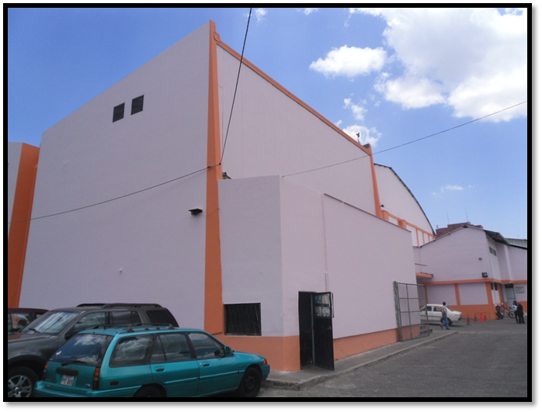
FACHADA FRONTAL
Notes:
Actualmente el Cantón Rumiñahui con una extensión de 134 km2 es una de las regiones que ha experimentado un mayor crecimiento poblacional y urbano en el país. Según cifras publicadas por el Instituto Nacional de Estadística y Censos (INEC) la población creció el 30% entre el 2001 y 2010 (de 65.882 personas en el 2001 a 85.852 personas en el 2011). Uno de los factores de la expansión urbana que vive el cantón surge como consecuencia de los vínculos que mantiene con Quito. La Dirección de Movilidad, Tránsito y Transporte del cantón, indicó que al día se realizan 50.265 viajes de vehículos livianos y 4.564 de buses, por las rutas que unen al Valle de los Chillos con el límite donde se aplica la medida de restricción vehicular pico y placa en Quito.
La contaminación acústica (o por ruido) es resultado directo y no deseado del crecimiento del Cantón Rumiñahui y se constituye en un problema que afecta, en especial, a los habitantes de las parroquias de Sangolquí y San Rafael como consecuencia del mayor tráfico vehicular (principal fuente de ruido) que soportan sus calles, además concentran la mayor parte de servicios: municipio, centros comerciales, mercados, dirección de tránsito, bomberos, policía, centros educativos, parques y áreas de recreación, centros de diversión nocturna entre otros.

Slide 114
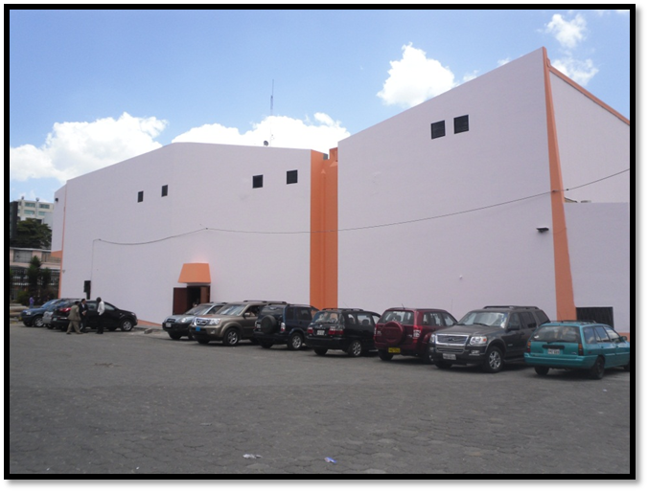
FACHADA LATERAL
Notes:
Actualmente el Cantón Rumiñahui con una extensión de 134 km2 es una de las regiones que ha experimentado un mayor crecimiento poblacional y urbano en el país. Según cifras publicadas por el Instituto Nacional de Estadística y Censos (INEC) la población creció el 30% entre el 2001 y 2010 (de 65.882 personas en el 2001 a 85.852 personas en el 2011). Uno de los factores de la expansión urbana que vive el cantón surge como consecuencia de los vínculos que mantiene con Quito. La Dirección de Movilidad, Tránsito y Transporte del cantón, indicó que al día se realizan 50.265 viajes de vehículos livianos y 4.564 de buses, por las rutas que unen al Valle de los Chillos con el límite donde se aplica la medida de restricción vehicular pico y placa en Quito.
La contaminación acústica (o por ruido) es resultado directo y no deseado del crecimiento del Cantón Rumiñahui y se constituye en un problema que afecta, en especial, a los habitantes de las parroquias de Sangolquí y San Rafael como consecuencia del mayor tráfico vehicular (principal fuente de ruido) que soportan sus calles, además concentran la mayor parte de servicios: municipio, centros comerciales, mercados, dirección de tránsito, bomberos, policía, centros educativos, parques y áreas de recreación, centros de diversión nocturna entre otros.

Slide 115
VISTA EN PLANTA
Notes:
Actualmente el Cantón Rumiñahui con una extensión de 134 km2 es una de las regiones que ha experimentado un mayor crecimiento poblacional y urbano en el país. Según cifras publicadas por el Instituto Nacional de Estadística y Censos (INEC) la población creció el 30% entre el 2001 y 2010 (de 65.882 personas en el 2001 a 85.852 personas en el 2011). Uno de los factores de la expansión urbana que vive el cantón surge como consecuencia de los vínculos que mantiene con Quito. La Dirección de Movilidad, Tránsito y Transporte del cantón, indicó que al día se realizan 50.265 viajes de vehículos livianos y 4.564 de buses, por las rutas que unen al Valle de los Chillos con el límite donde se aplica la medida de restricción vehicular pico y placa en Quito.
La contaminación acústica (o por ruido) es resultado directo y no deseado del crecimiento del Cantón Rumiñahui y se constituye en un problema que afecta, en especial, a los habitantes de las parroquias de Sangolquí y San Rafael como consecuencia del mayor tráfico vehicular (principal fuente de ruido) que soportan sus calles, además concentran la mayor parte de servicios: municipio, centros comerciales, mercados, dirección de tránsito, bomberos, policía, centros educativos, parques y áreas de recreación, centros de diversión nocturna entre otros.

Slide 116
VISTA EN ELEVACIÓN DEL PÓRTICO LONGITUDINAL
Notes:
Actualmente el Cantón Rumiñahui con una extensión de 134 km2 es una de las regiones que ha experimentado un mayor crecimiento poblacional y urbano en el país. Según cifras publicadas por el Instituto Nacional de Estadística y Censos (INEC) la población creció el 30% entre el 2001 y 2010 (de 65.882 personas en el 2001 a 85.852 personas en el 2011). Uno de los factores de la expansión urbana que vive el cantón surge como consecuencia de los vínculos que mantiene con Quito. La Dirección de Movilidad, Tránsito y Transporte del cantón, indicó que al día se realizan 50.265 viajes de vehículos livianos y 4.564 de buses, por las rutas que unen al Valle de los Chillos con el límite donde se aplica la medida de restricción vehicular pico y placa en Quito.
La contaminación acústica (o por ruido) es resultado directo y no deseado del crecimiento del Cantón Rumiñahui y se constituye en un problema que afecta, en especial, a los habitantes de las parroquias de Sangolquí y San Rafael como consecuencia del mayor tráfico vehicular (principal fuente de ruido) que soportan sus calles, además concentran la mayor parte de servicios: municipio, centros comerciales, mercados, dirección de tránsito, bomberos, policía, centros educativos, parques y áreas de recreación, centros de diversión nocturna entre otros.

Slide 117
VISTA EN PLANTA DE LA ESTRUCTURA METÁLICA QUE SOPORTA LOS EQUIPOS DE CINE, ILUMINACIÓN Y CIELO FALSO
Notes:
Actualmente el Cantón Rumiñahui con una extensión de 134 km2 es una de las regiones que ha experimentado un mayor crecimiento poblacional y urbano en el país. Según cifras publicadas por el Instituto Nacional de Estadística y Censos (INEC) la población creció el 30% entre el 2001 y 2010 (de 65.882 personas en el 2001 a 85.852 personas en el 2011). Uno de los factores de la expansión urbana que vive el cantón surge como consecuencia de los vínculos que mantiene con Quito. La Dirección de Movilidad, Tránsito y Transporte del cantón, indicó que al día se realizan 50.265 viajes de vehículos livianos y 4.564 de buses, por las rutas que unen al Valle de los Chillos con el límite donde se aplica la medida de restricción vehicular pico y placa en Quito.
La contaminación acústica (o por ruido) es resultado directo y no deseado del crecimiento del Cantón Rumiñahui y se constituye en un problema que afecta, en especial, a los habitantes de las parroquias de Sangolquí y San Rafael como consecuencia del mayor tráfico vehicular (principal fuente de ruido) que soportan sus calles, además concentran la mayor parte de servicios: municipio, centros comerciales, mercados, dirección de tránsito, bomberos, policía, centros educativos, parques y áreas de recreación, centros de diversión nocturna entre otros.

Slide 118
ESCUELA POLITECNICA DEL
EJÉRCITO
PROPUESTA DE REFORZAMIENTO SÍSMICO
DEL TEATRO DEL COLEGIO MUNICIPAL
“SEBASTIÁN DE BENALCÁZAR”
CEINCI

Slide 119
GEOMETRÍA Y ARMADO DE LA ESTRUCTURA METÁLICA TIPO CELOSÍA DE LOS PÓRTICOS TRANSVERSALES.
Notes:
Actualmente el Cantón Rumiñahui con una extensión de 134 km2 es una de las regiones que ha experimentado un mayor crecimiento poblacional y urbano en el país. Según cifras publicadas por el Instituto Nacional de Estadística y Censos (INEC) la población creció el 30% entre el 2001 y 2010 (de 65.882 personas en el 2001 a 85.852 personas en el 2011). Uno de los factores de la expansión urbana que vive el cantón surge como consecuencia de los vínculos que mantiene con Quito. La Dirección de Movilidad, Tránsito y Transporte del cantón, indicó que al día se realizan 50.265 viajes de vehículos livianos y 4.564 de buses, por las rutas que unen al Valle de los Chillos con el límite donde se aplica la medida de restricción vehicular pico y placa en Quito.
La contaminación acústica (o por ruido) es resultado directo y no deseado del crecimiento del Cantón Rumiñahui y se constituye en un problema que afecta, en especial, a los habitantes de las parroquias de Sangolquí y San Rafael como consecuencia del mayor tráfico vehicular (principal fuente de ruido) que soportan sus calles, además concentran la mayor parte de servicios: municipio, centros comerciales, mercados, dirección de tránsito, bomberos, policía, centros educativos, parques y áreas de recreación, centros de diversión nocturna entre otros.

Slide 120
CÁLCULO SÍSMICO DE LA ARMADURA PLANA DISEÑADA EN LA CUBIERTA DEL TEATRO COLEGIO “SEBASTIÁN DE BENALCÁZAR” ENTRE LOS EJES 1 Y 2.
Notes:
Actualmente el Cantón Rumiñahui con una extensión de 134 km2 es una de las regiones que ha experimentado un mayor crecimiento poblacional y urbano en el país. Según cifras publicadas por el Instituto Nacional de Estadística y Censos (INEC) la población creció el 30% entre el 2001 y 2010 (de 65.882 personas en el 2001 a 85.852 personas en el 2011). Uno de los factores de la expansión urbana que vive el cantón surge como consecuencia de los vínculos que mantiene con Quito. La Dirección de Movilidad, Tránsito y Transporte del cantón, indicó que al día se realizan 50.265 viajes de vehículos livianos y 4.564 de buses, por las rutas que unen al Valle de los Chillos con el límite donde se aplica la medida de restricción vehicular pico y placa en Quito.
La contaminación acústica (o por ruido) es resultado directo y no deseado del crecimiento del Cantón Rumiñahui y se constituye en un problema que afecta, en especial, a los habitantes de las parroquias de Sangolquí y San Rafael como consecuencia del mayor tráfico vehicular (principal fuente de ruido) que soportan sus calles, además concentran la mayor parte de servicios: municipio, centros comerciales, mercados, dirección de tránsito, bomberos, policía, centros educativos, parques y áreas de recreación, centros de diversión nocturna entre otros.

Slide 121
MODELAMIENTO DE LA ARMADURA PLANA DISEÑADA EN LA CUBIERTA DEL TEATRO COLEGIO “SEBASTIÁN DE BENALCÁZAR” ENTRE LOS EJES 1 Y 2.
Notes:
Actualmente el Cantón Rumiñahui con una extensión de 134 km2 es una de las regiones que ha experimentado un mayor crecimiento poblacional y urbano en el país. Según cifras publicadas por el Instituto Nacional de Estadística y Censos (INEC) la población creció el 30% entre el 2001 y 2010 (de 65.882 personas en el 2001 a 85.852 personas en el 2011). Uno de los factores de la expansión urbana que vive el cantón surge como consecuencia de los vínculos que mantiene con Quito. La Dirección de Movilidad, Tránsito y Transporte del cantón, indicó que al día se realizan 50.265 viajes de vehículos livianos y 4.564 de buses, por las rutas que unen al Valle de los Chillos con el límite donde se aplica la medida de restricción vehicular pico y placa en Quito.
La contaminación acústica (o por ruido) es resultado directo y no deseado del crecimiento del Cantón Rumiñahui y se constituye en un problema que afecta, en especial, a los habitantes de las parroquias de Sangolquí y San Rafael como consecuencia del mayor tráfico vehicular (principal fuente de ruido) que soportan sus calles, además concentran la mayor parte de servicios: municipio, centros comerciales, mercados, dirección de tránsito, bomberos, policía, centros educativos, parques y áreas de recreación, centros de diversión nocturna entre otros.

Slide 122
MODELAMIENTO DE LA ARMADURA PLANA DISEÑADA EN LA CUBIERTA DEL TEATRO COLEGIO “SEBASTIÁN DE BENALCÁZAR” ENTRE LOS EJES 1 Y 2.
Notes:
Actualmente el Cantón Rumiñahui con una extensión de 134 km2 es una de las regiones que ha experimentado un mayor crecimiento poblacional y urbano en el país. Según cifras publicadas por el Instituto Nacional de Estadística y Censos (INEC) la población creció el 30% entre el 2001 y 2010 (de 65.882 personas en el 2001 a 85.852 personas en el 2011). Uno de los factores de la expansión urbana que vive el cantón surge como consecuencia de los vínculos que mantiene con Quito. La Dirección de Movilidad, Tránsito y Transporte del cantón, indicó que al día se realizan 50.265 viajes de vehículos livianos y 4.564 de buses, por las rutas que unen al Valle de los Chillos con el límite donde se aplica la medida de restricción vehicular pico y placa en Quito.
La contaminación acústica (o por ruido) es resultado directo y no deseado del crecimiento del Cantón Rumiñahui y se constituye en un problema que afecta, en especial, a los habitantes de las parroquias de Sangolquí y San Rafael como consecuencia del mayor tráfico vehicular (principal fuente de ruido) que soportan sus calles, además concentran la mayor parte de servicios: municipio, centros comerciales, mercados, dirección de tránsito, bomberos, policía, centros educativos, parques y áreas de recreación, centros de diversión nocturna entre otros.

Slide 123
DEMANDA [kg]
Elem. | N. Inicial | N. Final | Esfuerzos | Elem. | N. Inicial | N. Final | Esfuerzos
1 | 901,30 | -901,30 | compresión | 37 | 0,00 | 0,00
2 | 901,30 | -901,30 | compresión | 38 | 496,00 | -496,00 | Compresión
3 | -59,90 | 59,90 | tracción | 39 | -60,90 | 60,90 | Tracción
4 | -59,90 | 59,90 | tracción | 40 | 0,00 | 0,00
5 | -744,80 | 744,80 | tracción | 41 | 496,00 | -496,00 | Compresión
6 | -744,80 | 744,80 | tracción | 42 | -376,80 | 376,80 | Tracción
7 | -874,10 | 874,10 | tracción | 43 | 0,00 | 0,00
8 | -874,10 | 874,10 | tracción | 44 | 496,00 | -496,00 | Compresión
9 | -447,90 | 447,90 | tracción | 45 | 1229,00 | -1229,00 | Compresión
10 | -447,90 | 447,90 | tracción | 46 | 3224,00 | -3224,00 | Compresión
11 | 254,50 | -254,50 | compresión | 47 | 2250,00 | -2250,00 | Compresión
12 | 254,50 | -254,50 | compresión | 48 | -826,70 | 826,70 | Tracción
13 | 1941,80 | -1941,80 | compresión | 49 | 1251,70 | -1251,70 | Compresión
14 | 511,60 | -511,60 | compresión | 50 | -706,20 | 706,20 | Tracción
15 | 511,60 | -511,60 | compresión | 51 | 774,90 | -774,90 | Compresión
16 | 1878,80 | -1878,80 | compresión | 52 | -64,20 | 64,20 | Tracción
17 | 1878,80 | -1878,80 | compresión | 53 | 215,50 | -215,50 | Compresión
18 | 2487,30 | -2487,30 | compresión | 54 | 495,20 | -495,20 | Compresión
19 | 2487,30 | -2487,30 | compresión | 55 | -426,50 | 426,50 | Tracción
20 | 2616,60 | -2616,60 | compresión | 56 | 972,00 | -972,00 | Compresión
21 | 2616,60 | -2616,60 | compresión | 57 | -547,00 | 547,00 | Tracción
22 | 2266,80 | -2266,80 | compresión | 58 | 1970,30 | -1970,30 | Compresión
23 | 2266,80 | -2266,80 | compresión | 59 | -3075,50 | 3075,50 | Tracción
24 | 1158,40 | -1158,40 | compresión | 60 | -1106,40 | 1106,40 | Tracción
25 | 1158,40 | -1158,40 | compresión | 61 | 1970,30 | -1970,30 | Compresión
26 | 776,10 | -776,10 | compresión | 62 | -986,00 | 986,00 | Tracción
27 | 1229,00 | -1229,00 | compresión | 63 | 972,00 | -972,00 | Compresión
28 | 0,00 | 0,00 |  | 64 | -343,90 | 343,90 | Tracción
29 | 496,00 | -496,00 | compresión | 65 | 495,20 | -495,20 | Compresión
30 | -376,80 | 376,80 | tracción | 66 | 215,50 | -215,50 | Compresión
31 | 0,00 | 0,00 |  | 67 | -64,20 | 64,20 | Tracción
32 | 496,00 | -496,00 | compresión | 68 | 692,30 | -692,30 | Compresión
33 | -60,90 | 60,90 | tracción | 69 | -706,20 | 706,20 | Tracción
34 | 0,00 | 0,00 |  | 70 | 1690,60 | -1690,60 | Compresión
35 | 496,00 | -496,00 | Compresión | 71 | -826,70 | 826,70 | Tracción
36 | -134,10 | 134,10 | tracción
Notes:
Actualmente el Cantón Rumiñahui con una extensión de 134 km2 es una de las regiones que ha experimentado un mayor crecimiento poblacional y urbano en el país. Según cifras publicadas por el Instituto Nacional de Estadística y Censos (INEC) la población creció el 30% entre el 2001 y 2010 (de 65.882 personas en el 2001 a 85.852 personas en el 2011). Uno de los factores de la expansión urbana que vive el cantón surge como consecuencia de los vínculos que mantiene con Quito. La Dirección de Movilidad, Tránsito y Transporte del cantón, indicó que al día se realizan 50.265 viajes de vehículos livianos y 4.564 de buses, por las rutas que unen al Valle de los Chillos con el límite donde se aplica la medida de restricción vehicular pico y placa en Quito.
La contaminación acústica (o por ruido) es resultado directo y no deseado del crecimiento del Cantón Rumiñahui y se constituye en un problema que afecta, en especial, a los habitantes de las parroquias de Sangolquí y San Rafael como consecuencia del mayor tráfico vehicular (principal fuente de ruido) que soportan sus calles, además concentran la mayor parte de servicios: municipio, centros comerciales, mercados, dirección de tránsito, bomberos, policía, centros educativos, parques y áreas de recreación, centros de diversión nocturna entre otros.

Slide 124
CÁLCULO SÍSMICO CON ELEMENTOS A TRACCIÓN
Notes:
Actualmente el Cantón Rumiñahui con una extensión de 134 km2 es una de las regiones que ha experimentado un mayor crecimiento poblacional y urbano en el país. Según cifras publicadas por el Instituto Nacional de Estadística y Censos (INEC) la población creció el 30% entre el 2001 y 2010 (de 65.882 personas en el 2001 a 85.852 personas en el 2011). Uno de los factores de la expansión urbana que vive el cantón surge como consecuencia de los vínculos que mantiene con Quito. La Dirección de Movilidad, Tránsito y Transporte del cantón, indicó que al día se realizan 50.265 viajes de vehículos livianos y 4.564 de buses, por las rutas que unen al Valle de los Chillos con el límite donde se aplica la medida de restricción vehicular pico y placa en Quito.
La contaminación acústica (o por ruido) es resultado directo y no deseado del crecimiento del Cantón Rumiñahui y se constituye en un problema que afecta, en especial, a los habitantes de las parroquias de Sangolquí y San Rafael como consecuencia del mayor tráfico vehicular (principal fuente de ruido) que soportan sus calles, además concentran la mayor parte de servicios: municipio, centros comerciales, mercados, dirección de tránsito, bomberos, policía, centros educativos, parques y áreas de recreación, centros de diversión nocturna entre otros.

Slide 125
DEMANDA [kg]
Elem. | N. Inicial | N. Final | Esfuerzos
1 | 1393,00 | -1393,00 | compresión
2 | -29,80 | 29,80 | tracción
3 | -935,30 | 935,30 | tracción
4 | -1194,00 | 1194,00 | tracción
5 | -547,20 | 547,20 | tracción
6 | 616,90 | -616,90 | compresión
7 | 1393,00 | -1393,00 | compresión
8 | 1422,80 | -1422,80 | compresión
9 | 2328,20 | -2328,20 | compresión
10 | 2716,30 | -2716,30 | compresión
11 | 2716,30 | -2716,30 | compresión
12 | 2586,90 | -2586,90 | compresión
13 | 1940,20 | -1940,20 | compresión
14 | 776,10 | -776,10 | compresión
15 | 3224,00 | -3224,00 | compresión
16 | 2728,00 | -2728,00 | compresión
17 | 1736,00 | -1736,00 | compresión
18 | 992,00 | -992,00 | compresión
19 | 1240,00 | -1240,00 | compresión
20 | 2232,00 | -2232,00 | compresión
21 | 2976,00 | -2976,00 | compresión
22 | 3224,00 | -3224,00 | compresión
23 | -3076,80 | 3076,80 | tracción
24 | -1957,90 | 1957,90 | tracción
25 | -839,10 | 839,10 | tracción
26 | -279,70 | 279,70 | tracción
27 | -1398,50 | 1398,50 | tracción
28 | -2517,30 | 2517,30 | tracción
29 | -3075,50 | 3075,50 | tracción
Notes:
Actualmente el Cantón Rumiñahui con una extensión de 134 km2 es una de las regiones que ha experimentado un mayor crecimiento poblacional y urbano en el país. Según cifras publicadas por el Instituto Nacional de Estadística y Censos (INEC) la población creció el 30% entre el 2001 y 2010 (de 65.882 personas en el 2001 a 85.852 personas en el 2011). Uno de los factores de la expansión urbana que vive el cantón surge como consecuencia de los vínculos que mantiene con Quito. La Dirección de Movilidad, Tránsito y Transporte del cantón, indicó que al día se realizan 50.265 viajes de vehículos livianos y 4.564 de buses, por las rutas que unen al Valle de los Chillos con el límite donde se aplica la medida de restricción vehicular pico y placa en Quito.
La contaminación acústica (o por ruido) es resultado directo y no deseado del crecimiento del Cantón Rumiñahui y se constituye en un problema que afecta, en especial, a los habitantes de las parroquias de Sangolquí y San Rafael como consecuencia del mayor tráfico vehicular (principal fuente de ruido) que soportan sus calles, además concentran la mayor parte de servicios: municipio, centros comerciales, mercados, dirección de tránsito, bomberos, policía, centros educativos, parques y áreas de recreación, centros de diversión nocturna entre otros.

Slide 126
DETALLE DE PERFIL METÁLICO
USADO EN EL REFUERZO
Notes:
Actualmente el Cantón Rumiñahui con una extensión de 134 km2 es una de las regiones que ha experimentado un mayor crecimiento poblacional y urbano en el país. Según cifras publicadas por el Instituto Nacional de Estadística y Censos (INEC) la población creció el 30% entre el 2001 y 2010 (de 65.882 personas en el 2001 a 85.852 personas en el 2011). Uno de los factores de la expansión urbana que vive el cantón surge como consecuencia de los vínculos que mantiene con Quito. La Dirección de Movilidad, Tránsito y Transporte del cantón, indicó que al día se realizan 50.265 viajes de vehículos livianos y 4.564 de buses, por las rutas que unen al Valle de los Chillos con el límite donde se aplica la medida de restricción vehicular pico y placa en Quito.
La contaminación acústica (o por ruido) es resultado directo y no deseado del crecimiento del Cantón Rumiñahui y se constituye en un problema que afecta, en especial, a los habitantes de las parroquias de Sangolquí y San Rafael como consecuencia del mayor tráfico vehicular (principal fuente de ruido) que soportan sus calles, además concentran la mayor parte de servicios: municipio, centros comerciales, mercados, dirección de tránsito, bomberos, policía, centros educativos, parques y áreas de recreación, centros de diversión nocturna entre otros.

Slide 127
CAPACIDAD A COMPRESIÓN
Barra | Qa | L | Pmax | A
 |  | [cm] | [Kg] | [cm2]
Vertical | 1 | 374 | 12867 | 12,62
Inclinada | 1 | 219 | 18110 | 12,62
Ok
Notes:
Actualmente el Cantón Rumiñahui con una extensión de 134 km2 es una de las regiones que ha experimentado un mayor crecimiento poblacional y urbano en el país. Según cifras publicadas por el Instituto Nacional de Estadística y Censos (INEC) la población creció el 30% entre el 2001 y 2010 (de 65.882 personas en el 2001 a 85.852 personas en el 2011). Uno de los factores de la expansión urbana que vive el cantón surge como consecuencia de los vínculos que mantiene con Quito. La Dirección de Movilidad, Tránsito y Transporte del cantón, indicó que al día se realizan 50.265 viajes de vehículos livianos y 4.564 de buses, por las rutas que unen al Valle de los Chillos con el límite donde se aplica la medida de restricción vehicular pico y placa en Quito.
La contaminación acústica (o por ruido) es resultado directo y no deseado del crecimiento del Cantón Rumiñahui y se constituye en un problema que afecta, en especial, a los habitantes de las parroquias de Sangolquí y San Rafael como consecuencia del mayor tráfico vehicular (principal fuente de ruido) que soportan sus calles, además concentran la mayor parte de servicios: municipio, centros comerciales, mercados, dirección de tránsito, bomberos, policía, centros educativos, parques y áreas de recreación, centros de diversión nocturna entre otros.

Slide 128


¡GRACIAS POR SU ATENCIÓN!

